Slide 1
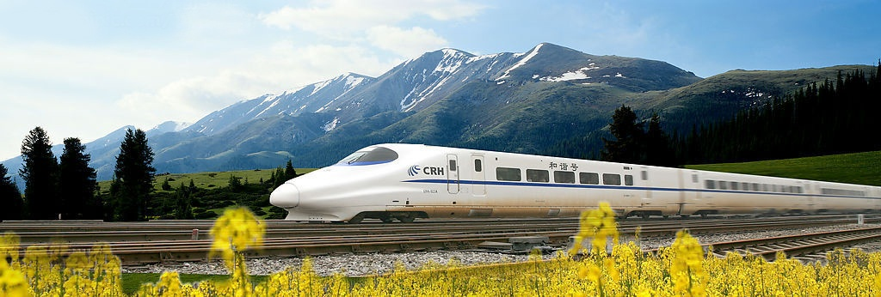
铁路营业性施工安全知识培训资料

Slide 2
目 录
第一章 基础知识
第一节 信号与标志
一、信号备品种类
二、信号备品的作用、防护条件、防护办法、规格及注意事项
三、信号备品保管办法
第二节 铁路限界
一、建筑限界
二、机车车辆限界
三、线间距
第三节 道口安全
一、道口的安全设施
二、道口故障防护
三、营业线上临时道口施工

Slide 3
第二章 施工防护
第一节 防护条件
一、各项施工作业放行列车条件二、设置移动停车信号不限速条件
三、临时封锁施工设置停车手信号防护
第二节 防护办法
一、一般要求
二、区间线路施工使用移动停车信号防护办法
三、站内线路或道岔上施工使用移动停车信号防护办法
四、使用移动减速信号防护
五、区间线路上使用作业标防护办法
六、线路发生故障时的防护办法
七、区间线路上施工电话联系的程序规定
八、区间线路上施工设置或撤除移动停车信号防护的程序规定
九、故障防护作业
第三节 登销记制度
一、施工作业登销记
二、施工登记内容
三、行车设备施工登记薄
四、施工计划变更

Slide 4
第三章 施工作业
第一节 营业线施工等级划分
一、营业线施工分类
二、营业线施工等级
三、作业天窗第二节 施工作业要求
一、施工组织领导
二、施工管理
三、施工人员安全基本要求
四、施工场地设置安全要求
五、贴近线路施工安全要求
六、营业线上施工安全规定
第三节 开挖作业要求
一、路基开挖
二、桥涵开挖
三、隧道开挖

Slide 5
第三章 施工作业
第四节 隐蔽设施保护
一、营业线施工中光（电）缆安全工作
二、各种管线穿越铁路路基的规定
三、路基内埋设光（电）缆规定及维护要求
第五节 养路机械作业
一、大型养路机械作业
二、小型养路机械作业
第六节 放行列车时线路状态要求
第七节 轨道电路区段作业
一、一固定
二、三必须
三、五禁止
四、十六注意

Slide 6
第四章 机具材料
第一节 材料装卸与堆放
一、材料装卸
二、材料堆放
三、钢轨组在线路上放置规定
四、架空线路跨越铁路时的净空要求
第二节 料具运输
第五章 自轮运转设备和小车使用
第一节 轻型车辆及小车
一、基本要求
二、使用轻型车辆及小车的条件
三、使用轻型车辆及小车的防护规定
四、使用轻型车及单轨小车注意事项
五、昼间使用单轨小车作业
第二节 施工列车
一、长轨列车运行规定
二、龙门架车及轨排车运行规定
三、施工列车进入区间封锁地段规定

Slide 7
第三节 营业线上施工轨道车及小车使用规定
一、重型轨道车运行
二、轻型轨道车运行
三、非机动轻型车辆及小车使用
第六章 电气化区段作业
第一节 牵引供电
一、基本要求
二、接触网最小张力和接触线弛度
三、电力线路
第二节 电气化区段作业规定
一、一般要求
二、作业规定
第三节 营业线电气化区段施工
一、营业线电气化区段施工规定
二、通过电气化区段平交道口规定
三、电气化区段装卸作业规定
四、电气化区段其他有关规定

Slide 8
第七章 电务施工安全
第一节 电务施工安全一般要求
第二节 电务施工有关人员职责和职权
一、施工单位现场负责人职责和职权
二、施工单位安全质量把关人员职责
三、联锁试验主持人及配合人员职责
四、施工单位小组负责人及作业人员职责
第三节 联锁试验
一、施工联锁试验一般程序和要求
二、施工封锁联锁试验
第四节 施工防护
一、防护员要求与标准用语
二、施工监督和设备防护
第五节 LKJ数据芯片更换
一、库内机车（段备、库修等）
二、入库检测机车

Slide 9
第八章 劳动安全
第一节 人身安全
一、人身安全基本要求
二、避 车
三、线桥作业
四、桥隧、路基作业
五、高处作业安全
六、防护栅栏和限高界
七、安全用电
第二节 劳动安全措施
一、防止车辆伤害
二、防止高处坠落
三、防止触电伤害
四、防止起重伤害
五、防止物体打击
六、防止机具伤害
七、防止炸药、锅炉、压力容器爆炸
八、防止中毒、窒息
九、防火作业
十、防风作业
十一、防洪作业

Slide 10
第一章 基础知识
第一节 信号与标志
一、信号备品种类
信号备品包括作业标、减速地点标、停车信号牌、减速信号牌、特殊旅客列车减速信号牌（“T”字牌）、减速防护地段终端信号牌、双面信号灯、火炬、喇叭、响墩、红色信号旗、黄色信号旗、短路铜线、对讲机等。
二、信号备品的作用、防护条件、防护办法、规格及注意事项
（一）作业标
1．作用：司机望见此标应提高警惕，长声鸣笛。
2．防护条件：
（1）在区间单线线路上进行不需要停车和减速信号防护的一般施工作业；
（2）在区间双线线路一条线路上进行不需要停车和减速信号防护的一般施工作业；
（3）在区间双线线路一条线路上进行停车或减速信号防护施工作业时，邻线应设置作业标。
3．防护办法：设在施工线路及其邻线距施工地点两端500～1000m处。

Slide 11

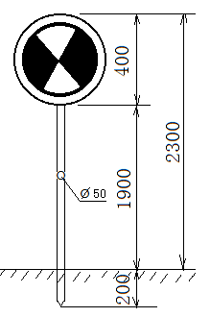
4.规格：如图1－1所示:
图1－1 作业标（单位：mm）

Slide 12
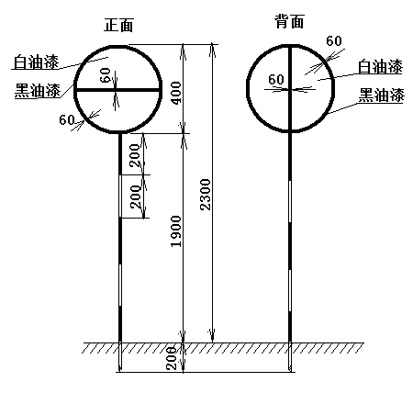
（二）减速地点标
1．作用：司机看见减速地点标后，要按规定限速通过地段的终点。
2．防护条件：在线路上施工需要慢行地段。
3．防护办法：减速地点标设在需要减速地点的两端各20M处，正面表示列车应按规定限速通过地段的始点，背面表示列车应按规定限速通过地段的终点，设在钢轨外侧不少于2M距离。
4．规格：如图1－2所示。
图1－2 减速地点标（单位：mm）

Slide 13
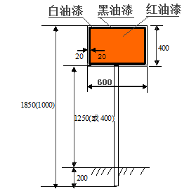
（三）停车信号牌
1．作用：要求列车停车。
2．防护条件：在单线、双线区间、站内线路、道岔封锁施工作业。
3．防护办法：昼间——红色方牌；夜间——柱上红色灯光。停车信号牌设在施工地点的两端各20M处线路中心，高度采用1.85M，而在站内线路上使用时，高度采用1M。
4．规格：如图1－3所示。
图1－3 停车信号牌（单位：mm）

Slide 14
（四）减速信号牌
1．作用：要求列车降低到要求的速度。
2．防护条件：在单线、双线区间、站内线路、道岔进行施工，需要减速地点的施工作业。
3．防护办法：昼间——黄色圆牌；夜间——柱上黄色灯光。
4．减速信号牌黄底黑字，应标明每小时限速KM，设在线路两侧路肩上，距离钢轨外侧不少于2M。
5．特殊旅客列车减速信号牌在施工及其限速区段原减速信号牌前方按不同速度等级的制动距离增设该标志，在牌的正面标上“T”字。昼夜均为黄底黑“T”字圆牌，使用方法同减速信号牌。
6．规格：如图1－4所示，具体要求如下：
（1）移动减速信号牌使用反光涂料；
（2）用黑字标明列车限制速度或“T”字。数字尺寸为：两位数及以下时，字高为250MM，高宽比为1﹕0.7；三位数时，字高为180MM，高宽比为1﹕0.7；“T”字的字高为250MM，高宽比为1﹕1.1；
（3）夜间或隧道内光照条件不良地段，在设置的减速信号灯的灯柱上增设减速信号牌，具体安装位置在灯头下方。
（4）施工、水害、便线等临时限速地点，应设专人巡查，列车临近时，在减速始点标处接车。

Slide 15
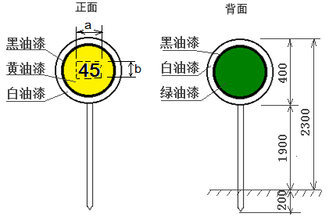
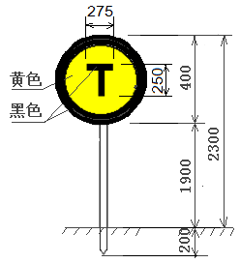
(1)普通旅客列车减速信号牌
(2)特殊旅客列车减速信号牌
图1－4 减速信号牌(单位：mm)

Slide 16
（五）减速防护地段终端信号牌
1．作用：要求按规定速度运行。
2．防护条件：在单线、双线区间、站内线路、道岔进行施工，减速慢行信号牌背面的一种信号。
3．防护办法：昼间——绿色圆牌；夜间——柱上绿色灯光。在单线区段，司机在昼间应看线路右侧减速信号牌背面的绿色圆牌，在夜间应看柱上的绿色灯光，按规定的速度运行。
4．规格：参见图1－4所示。
（六）双面信号灯
1．作用：行车的一种多用手信号。
2．防护条件：当线路发生故障时，夜间用红灯，列车看到此信号要立即停车；当列车看到黄灯时，应按规定降低到要求的速度运行；当看到白灯正面迎车时，列车按规定速度运行；当列车看到白灯上下急剧摇动时，列车要立即停车。
3．防护办法：夜间手提信号，站在列车运行方向左侧的路肩上。
4．规格：双面信号灯是一种手提信号。灯前有塑料型外壳，内装电瓶；另外还有一种白铁皮制作而成，内装煤油灯，两种型号。它的外形是白色凸玻璃片，里边装有活动的红色、黄色两种玻璃片。

Slide 17
（七）火炬
1．作用：火炬的火光是要求列车紧急停车的一种视觉信号。
2．防护条件：当线路发生故障时，如瞭望困难，遇降雾、暴风、雨、雪、沙天气或夜间，应点燃火炬。
3．防护办法：使用时，先将铁支架向下推出，然后用手指套入线圈内，向上撕开封头纸帽，拉出擦火帽，露出发火头，再用擦火帽擦燃发火头，待出现红光后顺风向与地面成45°，插在铁道线路中心。
4．规格：插式90-A型长度300～310MM，直径25MM，用厚纸板做成圆筒式，内填充硝酸锶、氯酸锶和氯酸钾等。
5．注意事项：
（1）火炬信号按危险品妥善保管，谨防高温、潮湿和撞击，不用时请勿撕开封头纸套。
（2）有效燃烧时间为10MIN，一般可达12～13MIN，火焰高度可达100～110MM。如风力超过3级，火焰还会高一些。
（3）点燃火炬会产生高温，应注意避免烧伤。
（4）火炬信号有效保藏期为二年，每年至少做一次鉴定实验。久存时应抽出部分火炬进行实验，若有效还可以利用。
（5）火炬信号在8级大风和4MM/MIN的暴雨中，仍可燃烧。但在降雨中，不要把火炬上的引火头和木帽的擦面淋湿。如淋上雨水则不易点燃，使用时应予注意。

Slide 18
（八）响墩
1．作用：发出强大的爆炸声，要求列车紧急停车。
2．防护条件：
（1）当线路发生故障时，按规定设置响墩。
（2）线路封锁施工或经车站值班员承认，利用列车间隔施工，设置停车信号或移动停车信号防护时，均设置响墩。
3．防护办法：参见《铁路工务安全规则》或本教材第二章。
4．规格：75-1型响墩为扁圆形，直径为60～65MM，厚度约15MM（带顶面镀锌铁皮），外壳由0.2MM厚的铁皮制成，中间装有炸药。一般质量约为50G，其中铁皮为45G，黑色炸药为5G。为设置明显，在响墩表面涂一层红色铅油。一种为防止因列车震动而滑落轨面下，在响墩顶面焊一道镀锌铁皮，宽约4MM，以便卡于轨头下颏，扣在轨面上；另一种为吸铁式，可直接附吸在钢轨上。
5．注意事项：
（1）响墩放置位置如恰在钢轨接头、道岔、道口、无砟桥上或隧道内时，应将响墩放置位置向外方延伸。
（2）因工作需要携带响墩时，须装在特制的圆盒或布袋内，注意不要把响墩上镀锌铁皮弄断、弄掉或相撞。
（3）响墩按危险品妥善保管，谨防高温和潮湿，否则容易引起爆炸或失效，应严格管理。
（4）响墩有效期为二年，每年必须抽样检查一次。使用前用手拿起摇晃，炸药哗哗响时，这说明没有受潮，还可以使用。

Slide 19
（5）响墩是爆炸物品，不要用锤在钢轨上敲打，否则容易把铁皮炸碎，飞起伤人。响墩要用站内调车机试验，禁止用锤敲打。
（6）在站内试验响墩时，为了防止伤人，试验者或其他人要站在离响墩地点20M以外的地方。
（九）喇叭（号角）
1．作用：鸣示联络信号。
2．防护条件：
（1）通知施工负责人，车站已对施工区间办理闭塞、发车；
（2）通知作业人员，列车已经接近；
（3）设置、撤除防护；
（4）当线路发生故障时，吹出警报信号（一长三短）声，是召集人的一种信号。

Slide 20
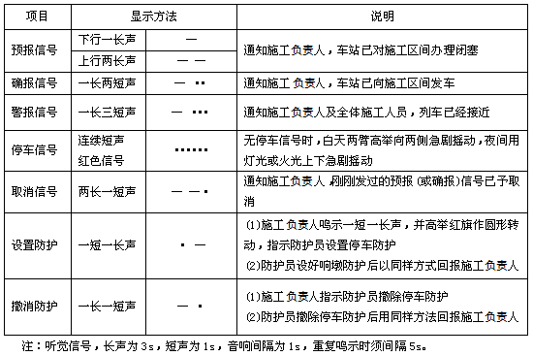
3．防护办法：如表1－1所示:
注：听觉信号，长声为3s，短声为1s，音响间隔为1s，
重复鸣示时须间隔5s；

Slide 21
4．规格：形状如牛角，铜制品，长度约200～210MM，上口直径约16MM，底口直径约40～45MM，在其腹部焊接两个小铜环，用于拴绳挎肩。
（十）信号旗
1．作用：红色——昼间要求列车停车；黄色——昼间要求列车降低到要求的速度。
2．防护条件：
（1）红色——当线路发生故障时，在故障地点显示停车；使用各种小车防护；线路封锁施工防护；列车间隔施工防护；维修作业防护。
（2）黄色——故障地点修复后，指示列车运行和施工负责人及小车使用负责人撤除防护的一种联络手信号。
3．防护办法：
（1）红色——昼间，防护员用左手展开红色信号旗，站在路肩上或随车移动，在故障地点插在线路中心。设置防护时，高举于头顶作圆形转动。
（2）黄色——昼间，防护员用右手展开黄色信号旗，站在指定地点的慢行地段路肩安全处所。当施工负责人指示防护员撤除停车防护时，应高举黄旗左右摇摆。
4．规格：信号旗是用麻纱制成，长度约500～550MM，宽约350～370MM，在插手把处多50MM。

Slide 22
（十一）短路铜线
1．作用：更换钢轨、处理故障时用。
2．防护条件：
电气化区段上更换钢轨。
3．防护办法：参见《铁路工务安全规则》。
4．规格：用截面积不小于70MM2的铜线做成，长度为30M和2M两种。
（十二）对讲机
1．作用：通信联络。
2．使用条件：封锁施工，利用列车间隔施工，机械作业防护，使用单轨小车，钢轨探伤检查等。
3．防护办法：使用对讲机联系，要每隔3～5MIN联系一次，并做好记录。
三、信号备品保管办法
1．原则上在工区集体保管或单独作业人员自己保管。
2．严禁在工地或其他地点存放。
3．线桥车间、工区和巡道、巡守小组的防护信号备品，应按表1-2所示配备。

Slide 23
表1-2 信号备品配备数量
名 称 | 单位 | 单 线 |  |  | 双 线
 |  | 领工区 | 工区 | 巡道、巡守 | 领工区 | 工区 | 巡道、巡守
作 业 标 | 个 |  | 4 |  |  | 6
停车信号牌 | 个 |  | 2 |  |  | 4
减速信号牌 | 个 |  | 2 |  |  | 4
减速地点标 | 个 |  | 2 |  |  | 4
双面信号灯 | 盏 | 1 | 4 | 1/人 | 1 | 6 | 1/人
火 炬 | 只 |  | 2 | 2 |  | 4 | 2
喇 叭 | 个 |  | 6 | 1 |  | 6 | 1
响 墩 | 个 |  | 9 | 6 |  | 12 | 12
红色信号旗 | 面 | 2 | 6 | 3 | 2 | 9 | 3
黄色信号旗 | 面 | 2 | 6 | 1 | 2 | 6 | 1
短路铜线（自动闭塞区间） | 条 |  | 2 | 1 |  | 4 | 2
无线电话机 | 台 | 2 | 4 | 2 | 2 | 5 | 2
有线电话机 | 台 | 2 | 4 | 2 | 2 | 4 | 2
“T”字减速信号牌 | 个 |  | 4 |  |  | 4
注：①巡守人员多人值班时，喇叭、信号灯、信号旗应按实验需要相应增加；
②大、中、维修施工队需要的信号用品数量，可根据实际情况规定；
③单线有道岔的工区，停车信号应配备3个，并配备双面黄色的减速信号2个；
④响墩和火炬，每年至少做一次检定试验，不合格者及时更换；
⑤速度大于120km/h区段的工区配置带“T”字减速信号；
⑥电气化区段工区，备70mm2回流线，其数量与长度根据需要确定。
⑦无线电话机宜设有列车无线调度电话频点。
⑧动车组须按规定随车配备行车备品：响墩6个、火炬2支、短路铜线1副、红
绿白三色手信号灯1盏、红绿信号旗1副、专用止轮器4只、接地线1副、绝
缘手套1副、绝缘鞋1双；随车机械师、司机配无线列车调度电话便携台1台。

Slide 24
第二节 铁路限界
为了确保机车车辆在铁路线路上运行的安全，防止机车车辆撞击邻近线路的建筑物和设备，而对机车车辆和接近线路的建筑物、设备所规定的不允许超越的轮廓尺寸线，称为限界。铁路基本限界可分为建筑限界和机车车辆限界两种。
一、建筑限界
为了保证列车运行安全，要求靠近铁路线路修建的建筑物及设备，不得侵入规定的与线路中心线垂直断面的轮廓尺寸线，称为建筑限界。《铁路技术管理规程》规定：一切建筑物、设备，在任何情况下均不得侵入铁路的建筑限界。与机车、车辆有直接互相作用的设备，在使用中不得超过规定的侵入范围。建筑限界包括客货共线铁路建筑接近限界（V≤160km/h）、客货共线铁路建筑限界（160km/h＜V≤200km/h）、铁路双层集装箱运输装载限界及客货共线铁路双层集装箱运输建筑限界和客运专线铁路建筑限界（200km/h≤V≤350km/h）。
1．客货共线铁路建筑限界（V≤160km/h）
（1）基本建筑限界图（如图1-5所示）
旅客站台上柱类建筑物离站台边缘至少1500mm，建筑物离站台边缘至少2000mm。旅客站台分为低站台、高站台，低站台高度为300mm、500mm，高站台高度为1250mm。货物站台的高度为1100mm。在非电气化区段的车站上，车辆调动频繁的站场内，天桥的高度不少于5800mm。
货物高站台边缘（只适用于线路的一侧）在高出轨面距离1100～4800mm间，距线路中心线距离可按1850mm设计。

Slide 25
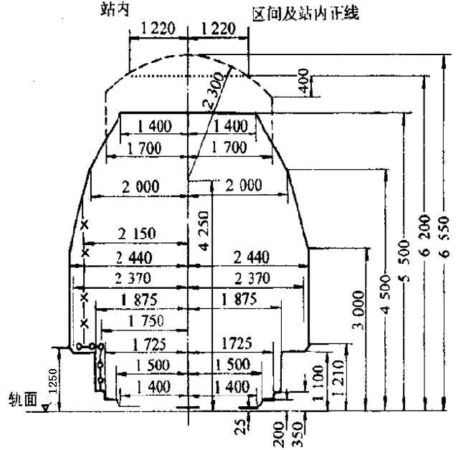
图1-5 基本建筑限界图(单位：mm )
－×－×— 信号机建筑限界（正线不适用）；
―〇―〇— 站台建筑限界（正线不适用）；
各种建筑物的基本限界；
–––– 适用于电力牵引区段的跨线桥、天桥及雨棚等建筑物；
…………电力牵引区段的跨线桥在困难条件下的最小高度。

Slide 26



曲线上基本建筑限界加宽办法
曲线内侧加宽（MM）
W1=
曲线外侧加宽（MM）
W2=
曲线内外侧加宽共计（MM）
W=W1＋W2=
式中 R—曲线半径（M）；
H—计算点自轨面算起的高度（MM）；
H—外轨超高（MM）。
的值也可用内侧轨顶为轴，将有关限界旋转角（）求得。

Slide 27
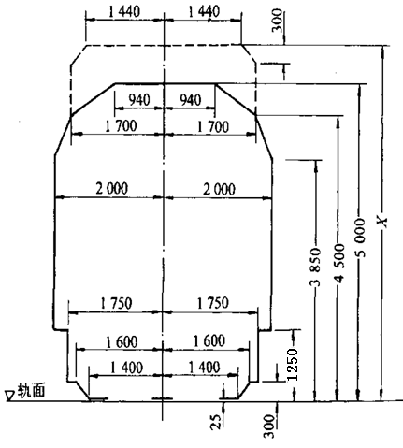
（2）基本建筑限界图（车库门等）（如图1-6所示）
图1-6 基本建筑限界图（车库门等)单位：mm
适用于新建及改建使用内燃机车、车辆的车库门、转车盘、洗罐线、加冰线、机车走行线上各种建筑物，也适用于旅客列车到发线及超限货车不进入的线路上的雨棚。
––– 适用于使用电力机车的上述各种建筑物。
X的值根据接触网的高度（有或无承力索）决定。

Slide 28
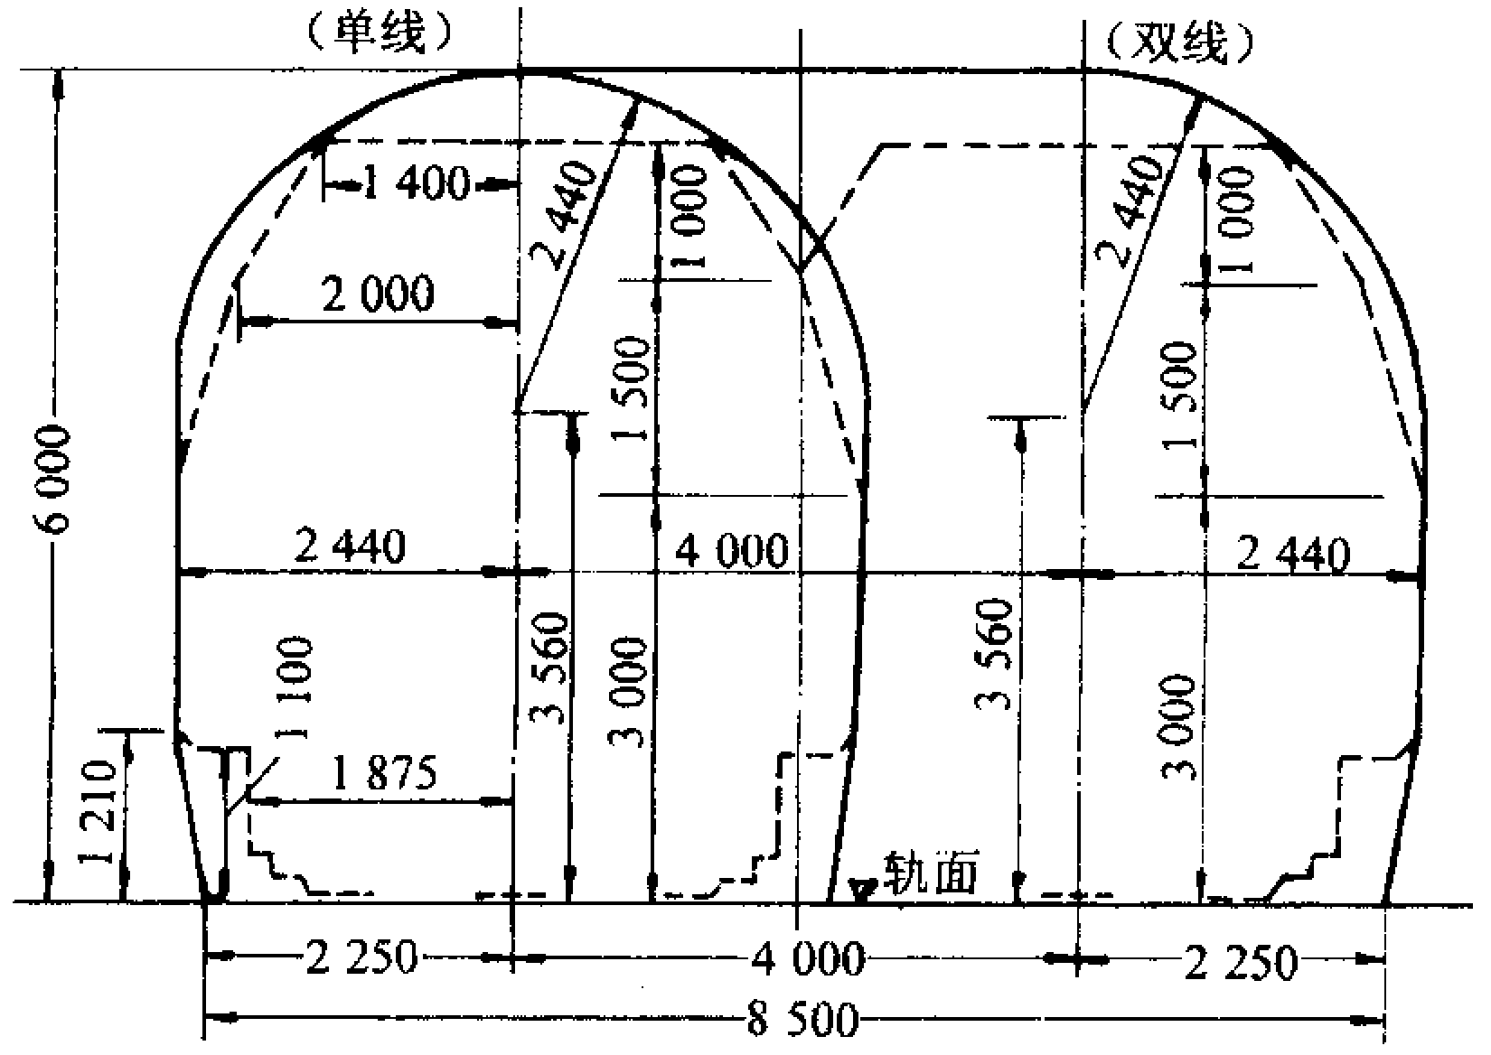
（3）隧道建筑限界图（内燃牵引区段）（如图1-7所示）
图1-7 隧道建筑限界图（内燃牵引区段）单位：mm
––––基本建筑限界。

Slide 29
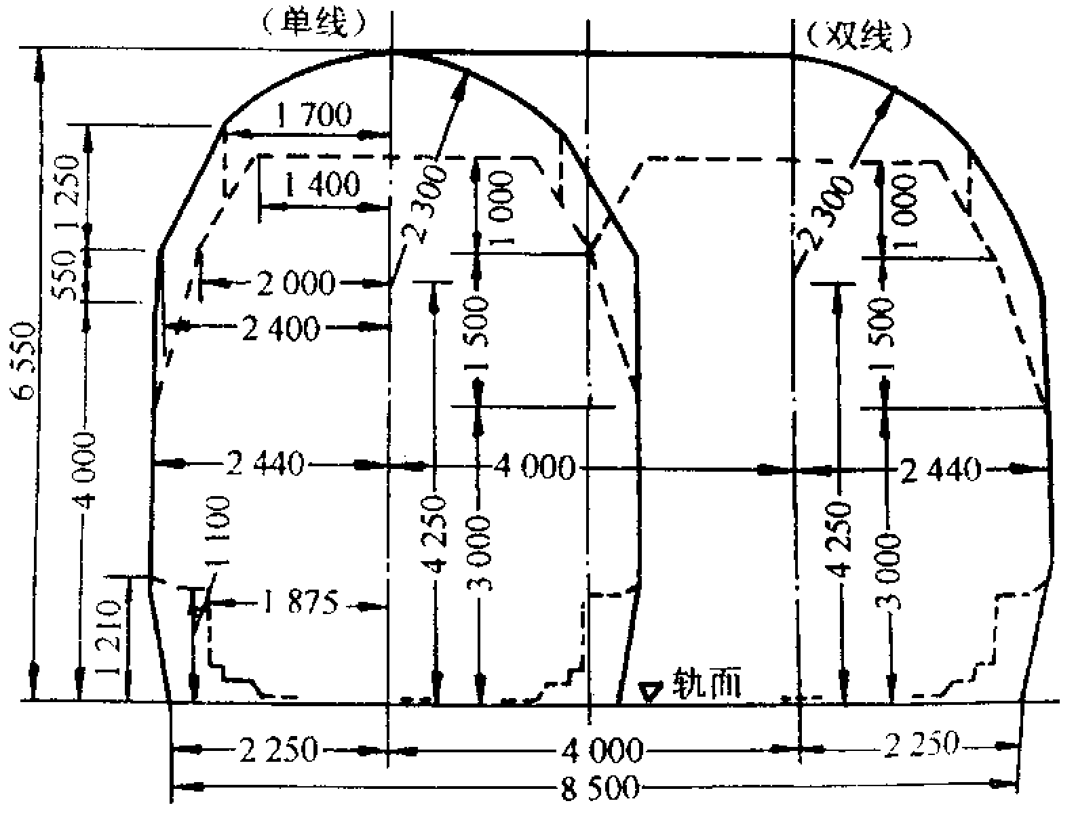
（4）隧道建筑限界图（电力牵引区段）（如图1-8所示）
图1-8 隧道建筑限界图（电力牵引区段）单位：mm
––––基本建筑限界。

Slide 30
曲线上隧道建筑限界加宽办法
曲线内侧加宽（MM）
W1=
曲线外侧加宽（MM）
W2=
式中 R—曲线半径（M）；
H—计算点自轨面算起的高度（MM）；
H—外轨超高（MM）。

Slide 31
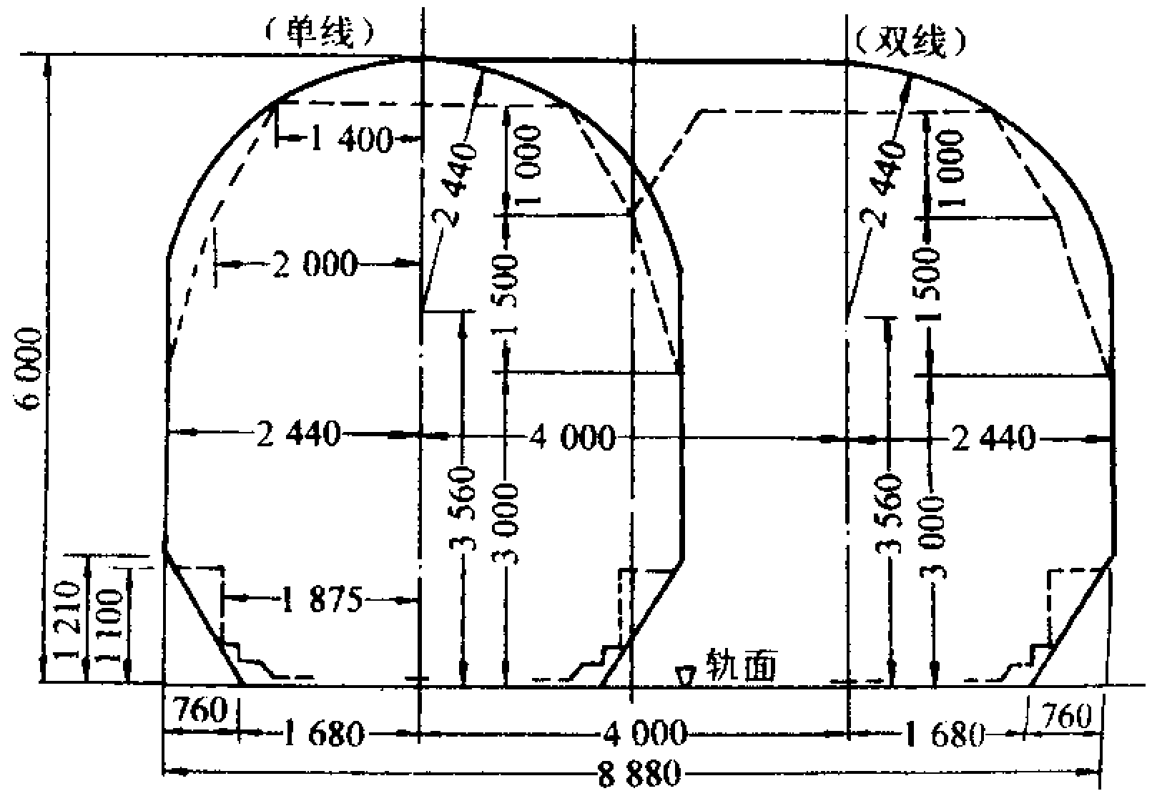
（5）桥梁建筑限界图（内燃牵引区段）（如图1-9所示）
图1-9 桥梁建筑限界图（内燃牵引区段）单位：mm
––––基本建筑限界。

Slide 32
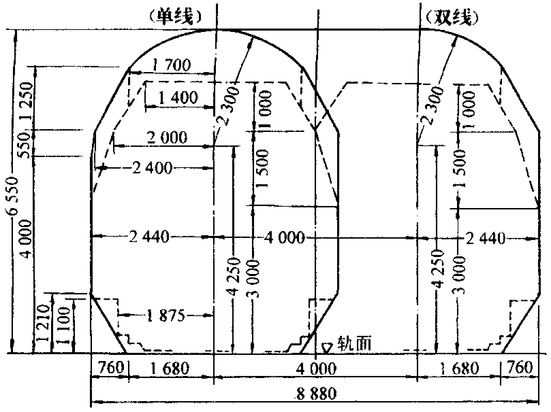
（6）桥梁建筑限界图（电力牵引区段）（如图1-10所示）
图1-10 桥梁建筑限界图（电力牵引区段）单位：mm
––––基本建筑限界。

Slide 33
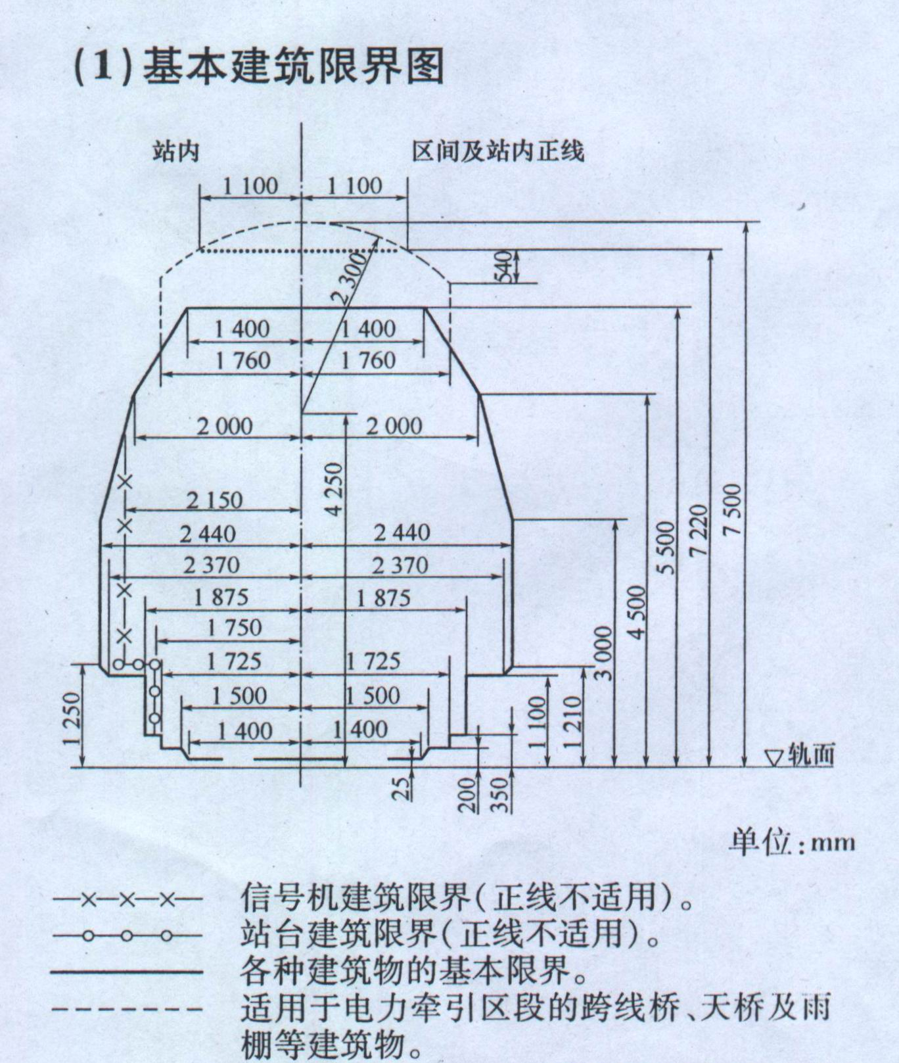
2．客货共线铁路建筑限界（160KM/H＜V≤200KM/H）
（1）基本建筑限界图（如图1-11所示）
图1-11 客运专线铁路建筑限界基本尺寸
－×－×— 信号机建筑限界（正线不适用）；
―〇―〇— 站台建筑限界（正线不适用）；
各种建筑物的基本限界；
–––– 适用于电力牵引区段的跨线桥、天桥及雨棚等建筑物；
…………电力牵引区段的跨线桥在困难条件下的最小高度。

Slide 34
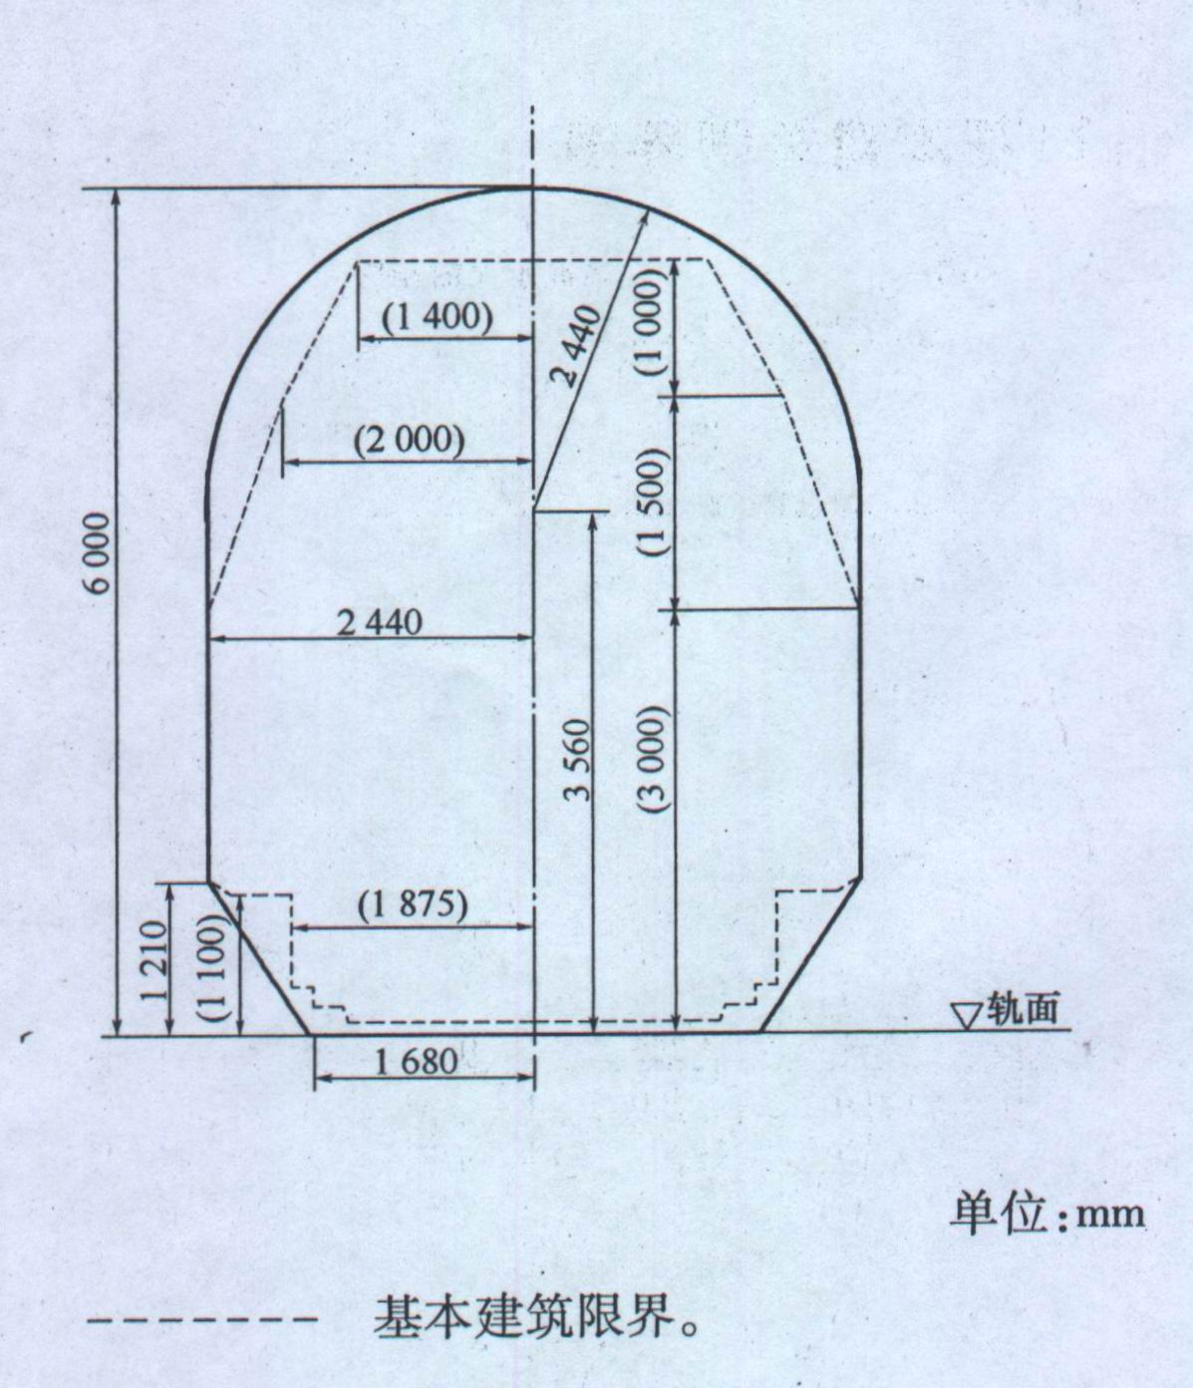
（2）桥隧建筑限界图（内燃牵引区段）（如图1—12所示）
图1-12 桥隧建筑限界图（内燃牵引区段）
––––基本建筑限界。

Slide 35
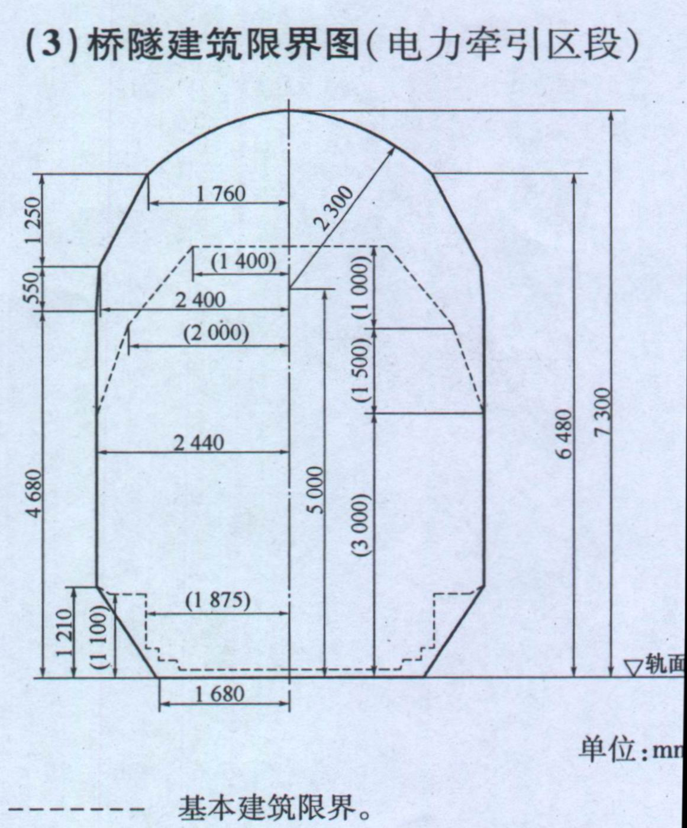
（3）桥隧建筑限界图（电力牵引区段）（如图1—13所示）
图1-13 桥隧建筑限界图（电力牵引区段） 单位：mm
––––基本建筑限界。

Slide 36
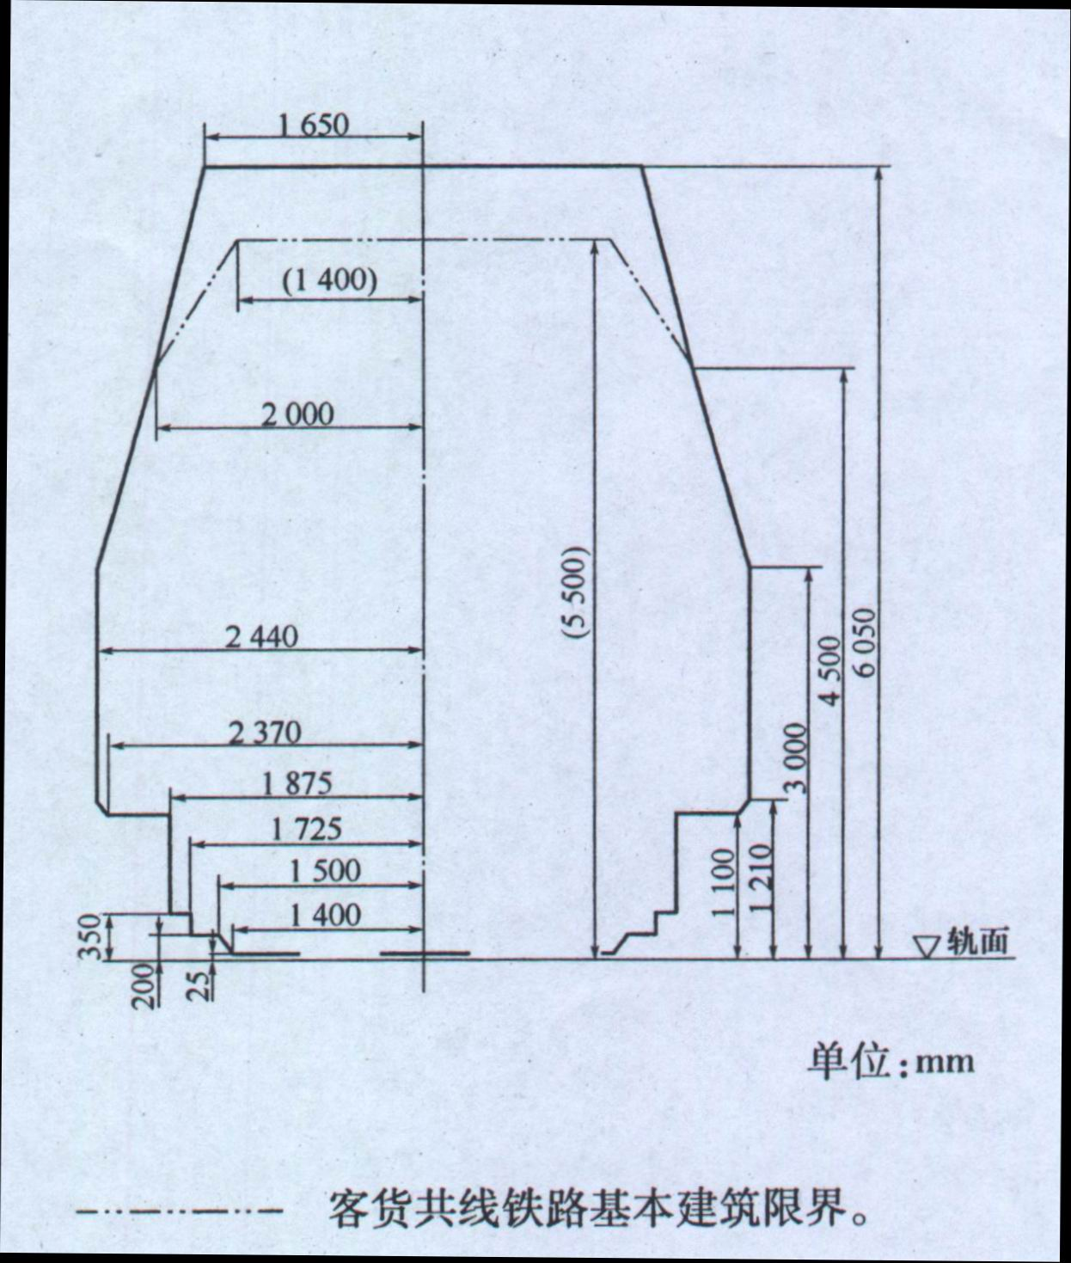
曲线上建筑限界加宽办法
曲线上基本建筑限界和隧道建筑限界加宽办法同客货共线铁路（V≤160KM/H）曲线上建筑限界加宽办法。
3．铁路双层集装箱运输装载限界及客货共线铁路双层集装箱运输建筑限界
（1）双层集装箱运输装载上部限界图（如图1—14所示）
图1-14 双层集装箱运输装载上部限界图
电力机车上部限界
*处电力机车尺寸为1675mm。

Slide 37
（2）双层集装箱运输基本建筑限界图（内燃牵引区段）（如图1—15所示）
图1-15 双层集装箱运输基本建筑限界图（内燃牵引区段）
客货共线铁路基本建筑限界。

Slide 38
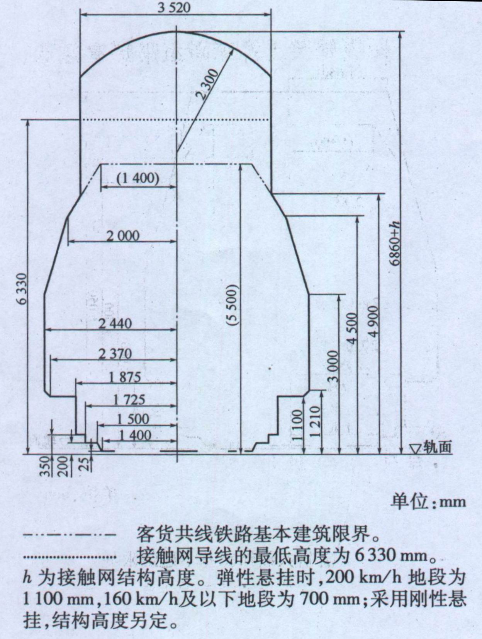
（3）双层集装箱运输基本建筑限界图（电力牵引）（如图1—16所示）
图1-16 双层集装箱运输基本建筑限界图（电力牵引区段）
客货共线铁路基本建筑限界。
…………接触网导线的最低高度为6330mm。
h为接触网结构高度。弹性悬挂时，200km/h地段为1100mm，160km/h及以下地段为700mm；
采用刚性悬挂，结构高度另定。

Slide 39
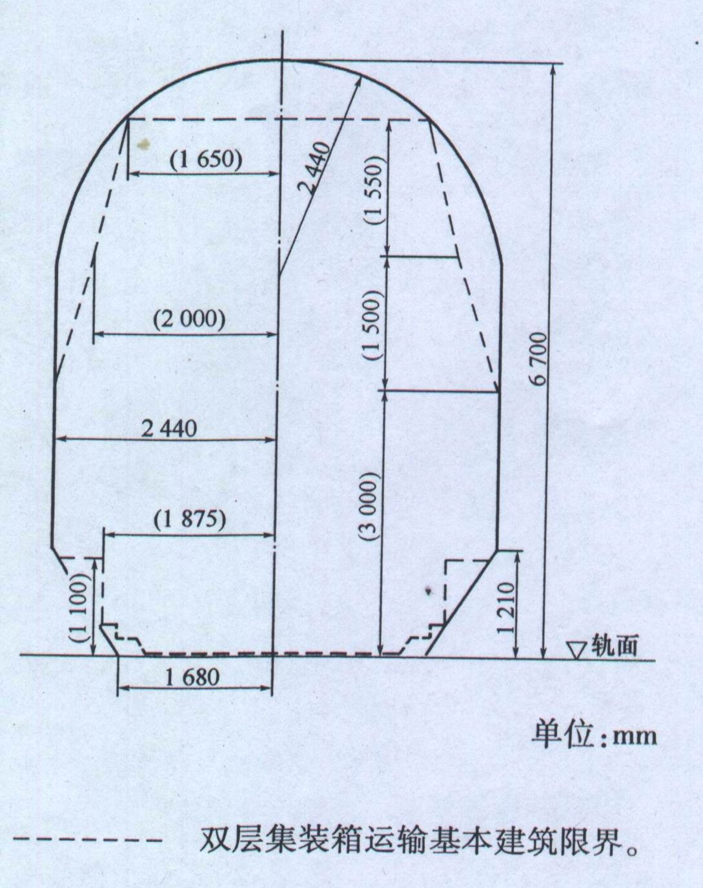
（4）双层集装箱运输桥隧建筑限界图（内燃牵引区段）（如图1—17所示）
图1-17 双层集装箱运输桥隧建筑限界图（内燃牵引区段）
- - - - - - - -双层集装箱运输基本建筑限界。

Slide 40
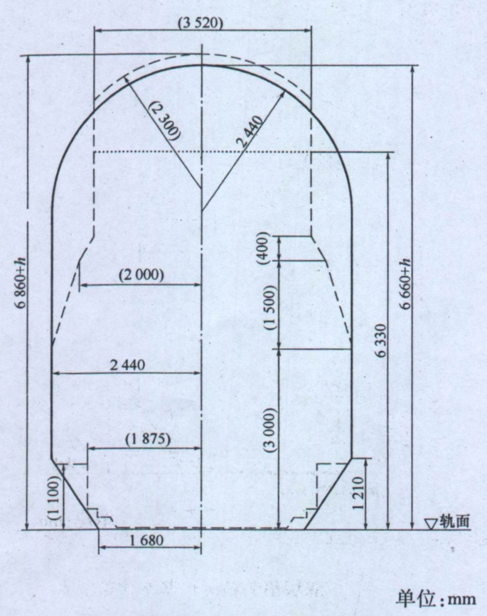
（5）双层集装箱运输桥隧建筑限界图（电力牵引区段）（如图1—18所示）
图1-18 双层集装箱运输桥隧建筑限界图（电力牵引区段）
- - - -双层集装箱运输基本建筑限界。
…………接触网导线的最低高度为6330mm。
h为接触网结构高度。弹性悬挂时，200km/h地段为1100mm，160km/h及以下地段为700mm；
采用刚性悬挂，结构高度另定。

Slide 41
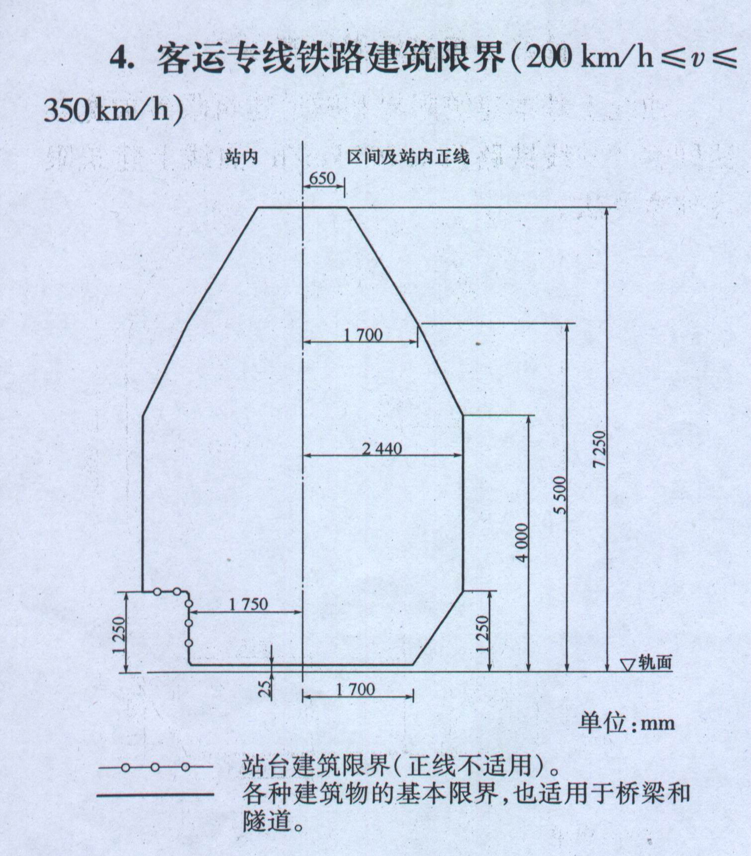
曲线上基本建筑限界和隧道建筑限界加宽办法同客货共线铁路（V≤160KM/H）曲线上建筑限界加宽办法。
4．客运专线铁路建筑限界（200KM/H≤V≤350KM/H）（如图1—19所示
图1-19 客运专线铁路建筑限界（200km/h≤v≤350km/h）
―〇―〇— 站台建筑限界（正线不适用）。
各种建筑物的基本限界，也适用于桥梁和隧道。

Slide 42

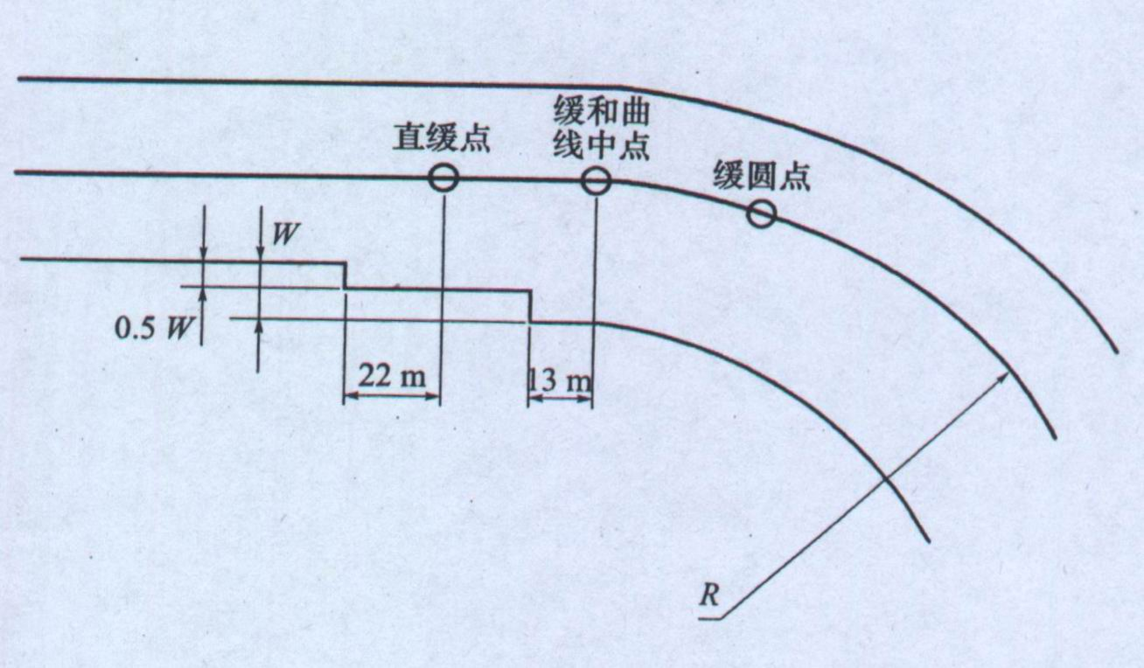
曲线地段的建筑限界，应考虑因超高产生车体倾斜对曲线内侧的限界加宽。其加宽量为：
W=
式中 W—曲线内侧加宽量（MM）；
H—轨顶面至计算点的高度（MM）；
H—外轨超高值（MM）。
曲线上建筑限界的加宽范围，包括全部圆曲线、缓和曲线和部分直线，采用如图1—20所示阶梯加宽方法。
图1-20 曲线上建筑限界加宽范围

Slide 43
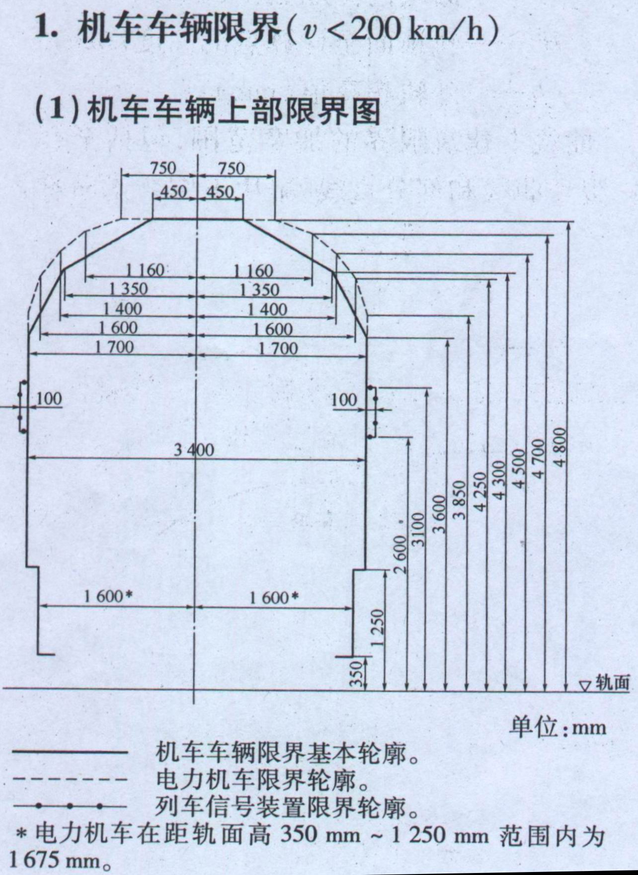
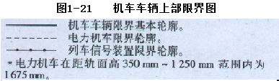
二、机车车辆限界
1．机车车辆限界（V<200KM/H）
（1）机车车辆上部限界（如图1—21所示）

Slide 44
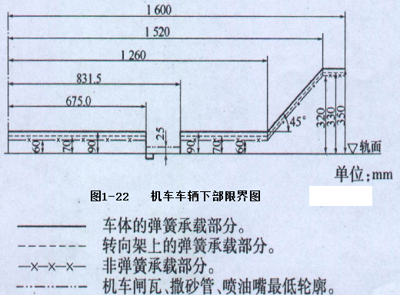
（2）机车车辆下部限界图（如图1—22所示）

Slide 45
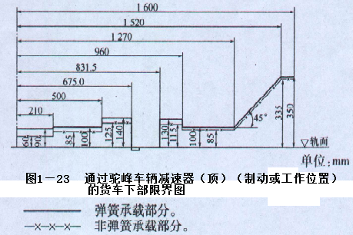
（3）通过驼峰车辆减速器（顶）（制动或工作位置）的货车下部限界图（如图1—23所示）

Slide 46
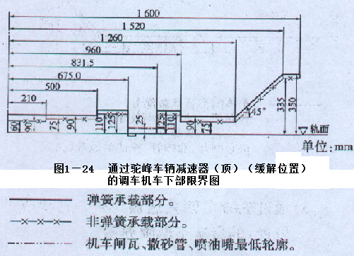
（4）通过驼峰车辆减速器（顶）（缓解位置）的调车机车下部限界图（如图1—24所示）

Slide 47
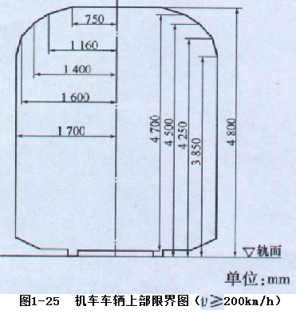
2．机车车辆限界（V≥200KM/H）
（1）机车车辆上部限界图（图1—25所示）

Slide 48
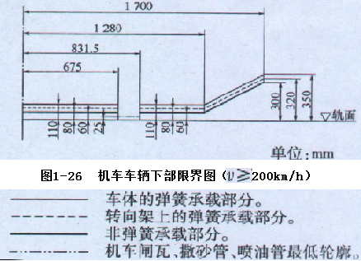
（2）机车车辆下部限界图

Slide 49
三、线间距
区间及站内两相邻线路中心线间的距离为线间距。线间距是根据有关限界、相邻线路间设置的与行车有关的技术设备和办理不同性质作业而确定的，其规定如表1—3、表1—4所示。
1.直线部分

Slide 50
表1—3 客货共线铁路线间距
顺序 | 名 称 |  |  | 线间最小距离（mm）
1 | 区间双线 | v≤120km/h |  | 4000
 |  | 120km/h＜v≤160km/h |  | 4200
 |  | 160 km/h＜v≤200km/h |  | 4400
2 | 三线及四线区间的第二线与第三线 |  |  | 5300
3 | 站内正线 |  |  | 5000
4 | 站内正线与相邻到发线 | 无列检作业 |  | 5000
 |  | v≤120km/h | 一般 | 5500
 |  |  | 改建特别困难 | 5000
 |  | 120km/h＜v≤160km/h | 一般 | 6000
 |  |  | 改建特别困难 | 5500
 |  | 160km/h＜v≤ 200km/h | 一般 | 6500
 |  |  | 改建特别困难 | 5500
5 | 到发线与相邻到发线 |  |  | 5000
6 | 站内相邻两线均需通行超限货物列车 |  |  | 5300
7 | 站内相邻两线只有一条通行超限货物列车 |  |  | 5000
8 | 铺设列检小车轨道的两到发线 |  |  | 5500
9 | 换装线 |  |  | 3600
10 | 编组站、区段站的站修线与相邻一条线 |  |  | 8000
11 | 牵出线与其相邻线 | 调车作业繁忙车站 |  | 6500
 |  | 改建困难或仅办理摘挂取送作业 |  | 5000
12 | 站内中间设有接触网支柱的相邻线 |  |  | 6500
13 | 相邻线间设有融雪设备的线 |  |  | 5800
14 | 安全线与其他线路 |  |  | 5000
15 | 其它站线 |  |  | 4600

Slide 51
表1—4 客运专线线间距
顺序 | 名 称 |  | 线间设施 | 线间最小距离（mm）
1 | 区间正线 | 200km/h |  | 4400
 |  | 200km/h＜v≤250km/h |  | 4600
 | 站内正线 | 250km/h＜v≤300km/h |  | 4800
 |  | 300km/h＜v≤350km/h |  | 5000
2 | 正线与相邻到发线 |  | 无 | 5000
 |  |  | 声屏障 | 5940＋结构宽
 |  |  | 接触网支柱 | 5200＋结构宽
 |  |  | 雨棚柱 | 4590＋结构宽
 |  |  | 有站台 | 3530＋站台宽
3 | 到发线间或到发线与其他线 |  | 无 | 5000
 |  |  | 接触网支柱 | 5000＋结构宽
 |  |  | 雨棚柱 | 4300＋结构宽
 |  |  | 有站台 | 3500＋站台宽
4 | 正线与其他线 |  |  | 5000
站内正线保证能通过超限货物列车。此外,在编组站、区段站及区段内选定的三至五个中间站上,单线铁路应另有一条线路,双线铁路上、下行各另有一条线路,须能通行超限货物列车。
2．曲线部分
区间及站内线路曲线部分中心线间的水平距离,线路中心线至建筑接近限界的水平距离,均按曲线半径大小,根据本教材1—5图规定的曲线上建筑接近限界加宽公式计算确定。

Slide 52
第三节 道口安全
一、道口的安全设施
（一）道路与铁路的平面交
1．道口——指铁路上铺面宽度在2.5m及以上，直接与道路贯通的平面交叉。按看守情况
分为“有人看守道口”和“无人看守道口”。
2．人行过道——指铁路上铺面宽度在2.5m以下（城市一般为0.75～1.5m，乡村一般为0.4～1.2m）
与道路贯通的平面交叉。人行过道只准通过行人、自行车（较宽的人行过道可通过人力
车），不准畜力车及机动车辆通过。
3．平过道——指在车站、货场、专用线内，专为内部作业使用，不直接贯通道路的平面交叉。
（二）道口和其他平面交叉安全设施的设置
1．在道口处的道路上设有铁路道口标志和护桩。铁路道口标志设在通向道口、距道口最外股钢
轨不少于20m处的道路右侧（特殊情况除外），护桩设在道口附近（路堑内及城市市区可不
设），在铁路上距道口500～1000m处设有火车司机鸣笛标（站内不设）。根据需要还可在通
向道口、距道口最外股钢轨5m处的道路右侧设置道口信号机；未设道口信号机的无人看守道
口，可在安设道口信号机的位置设置停车（止步）让行标志。有人看守道口还要设置带有标
志（标志为红色圆牌、有条件的地方夜间可安设红灯）的栏杆（或栏门）。已安设道口信号
机或停车（止步）让行标志的道口，取消过去设置的“危险道口、停车瞭望、安全通过”、
“小心火车”、“一停（慢）、二看、三通过”等宣传牌。
2．过道及平过道不设铁路道口标志和道口护桩，在人行过道可按需要设置“人行过道”、“小
心火车”、“禁止畜力车、机动车辆通行”等宣传牌及防止车辆通过的路障。

Slide 53
二、道口故障防护
道口上发生故障时，必须先设防护，后排除故障。
（一）道口上无先进的防护设施时
1．紧急情况：关闭栏木，手持停车信号快速奔向来车方向拦停列车。
2．一般情况：
（1）关闭栏木，在道口设置停车信号（夜间或恶劣天气点燃火炬）。
（2）确知一端来车时，先向该端设置响墩；再向另一端设置响墩。
（3）若不知哪端先来车，单人看守时，道口工在道口上注意倾听和瞭望，发现列车开来，手持停车信号快速奔向来车方向拦停列车；双人看守时，两人分别在道口的两端设置响墩，然后返回道口监视。
（二）道口装有自动报警、短路闸刀（或短路导线）时
1．紧急情况：先推遮断信号闸刀，再按故障报警按钮，后推短路闸刀（或联短路导线），并按道口无先进的防护设施时的紧急情况防护办法防护；
2．一般情况：先按故障报警信号，再推短路闸刀（或联短路导线），后推遮断信号闸刀，并按道口无先进的防护设施时一般情况防护办法防护。
（三）有直通车站电话或对讲机时
有直通车站电话或对讲机时，应先通知车站或列车司机。如有连通相邻道口的电话，可让其代设停车信号防护。

Slide 54
三、营业线上施工临时道口
施工期间需设置临时道口时，要依照铁道部《设置或拓宽铁路道口人行过道审批办法》（铁道部令第20号）办理相关的行政审批手续。施工单位在临时道口设置期间要设人看守，并按规定日期拆除。施工单位在施工中必须保证道口（含临时道口）设备符合标准，并按铁路道口管理有关规定进行管理。对因双线工程造成道口不符合要求的，要修改道口设计，达到道口标准后方可启用，防止道口事故。具体规定如下：
1．营业线需设置施工临时道口时，施工单位应与所在铁路运输企业的道口管理部门协商，经批准单位检验合格后，方可启用。
2．启用施工临时道口时，应制订道口安全管理细则。
3．各种道口标志及栏木、护桩等，应保持完好。
4．施工临时道口必须派专人看守和清扫；应按规定开关栏木和显示信号，保证铁路行车和车马、行人的安全。
5．对间断看守的道口，应在靠近道口临时公路的明显处所设置开放时间牌。无人看守时，必须以关闭为定位，把栏杆放下并加锁。
6．道口启用后，使用单位应加强养护维修。若需延长使用时，应提前办理延长使用手续，用毕应及时拆除，恢复线路原状。

Slide 55
第二章 施工防护
一、各项施工作业放行列车条件
安全监督检查人员对封锁施工要根据施工质量，最终确认满足线路放行列车条件后，方可开通线路；线路开通后，对于需要慢行的地段还要对慢行的速度、距离和时间进行检查，督促施工单位进行整修，直到列车恢复常速、线路质量稳定。
设备管理单位要加强对施工的点前准备、点中控制、点后开通、逐步提速等情况的监护工作，实行开通、提速检查签认制度，开通和提速的标准按表2-1执行。

Slide 56
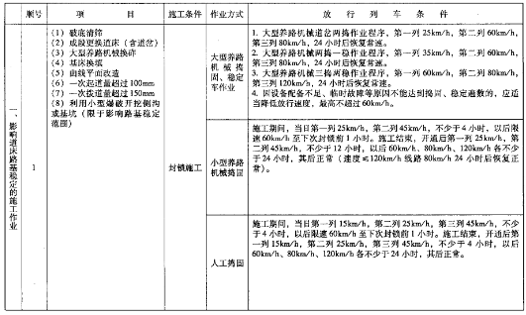
表2-1 各项施工作业放行列车条件

Slide 57
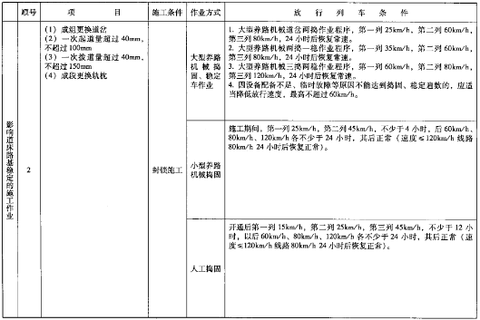

Slide 58
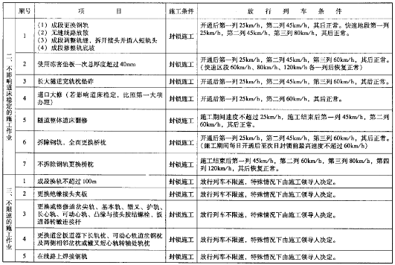

Slide 59
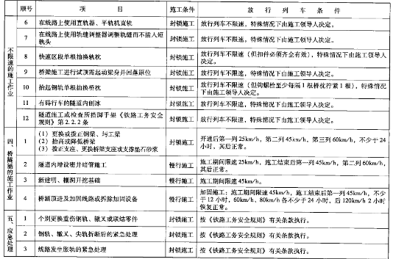

Slide 60
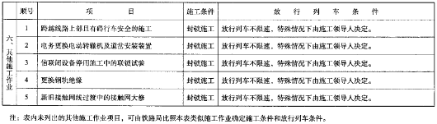
在线间距不足6.5m地段进行清筛、成段更换钢轨及轨枕、成组更换道岔、
成锚段更换接触网线索作业时，邻线列车应限速160km/h及以下，并按
规定进行防护。施工单位在提报施工计划时，应提出邻线限速的条件。
铁路局调度所编制施工日计划时，应注明施工地段邻线限速条件，由调
度所及时向有关车站、动车组、机务段发布限速调度命令和运行揭示调
度命令。

Slide 61
二、设置移动停车信号不限速条件
下列作业办理封锁施工手续，设置移动停车信号防护,施工封锁完毕放行列车或单机时速度正常，线路允许速度vmax>160km/h地段放行列车或单机时首列速度不得超过160km/h。
1.单根更换钢轨;
2.更换绝缘接头夹板;
3. 更换或整修道岔尖轨、基本轨、辙叉、护轨、扳道器、转辙连接杆、可动心轨道岔辙叉的长心轨、可动心轨凸缘与接头铁联结螺栓;
4.更换、方正轨枕连续不超过2根;
5. 在线路上焊接钢轨,焊补、打磨钢轨(不含手提砂轮打磨机)及整治接头错牙;
6.在线路上使用直轨器、平轨机调直钢轨;
7.在线路上使用轨缝调整器调整轨缝而不插入短轨头;
8.翻修道口铺面(不动基础);
9.成段清筛枕盒道砟;
10.成段进行扣件、夹板螺栓涂油;
11.成段改道、撤垫板、更换铁垫板、更换和整正轨下胶垫;
12.使用有碍行车的小型养路机械;
13.大型养路机械维修作业;

Slide 62
14.清理危石、伐树影响行车安全时;
15.钢梁上盖板涂装;
16.安装更换防磨垫板;
17.更换桥上护轨;
18.清除隧道衬砌表面烟尘;
19.隧道拱顶漏水整治;
20.隧道衬砌裂加固;
21.清理修补隧道内纵向排水沟;
22.隧道除冰;
23.桥梁施工进行试顶需要起动梁身并回落原位;
24.抬起钢轨,单根抽换桥枕;
25.拨正支座，支座垫砂浆厚度在50MM及以下时;
26.桥隧施工或检查所搭的脚手架（不包括可迅速拆装的轻便装置），侵入机车车辆限界的左右及上边各加150MM的范围内时;
27.跨越线路上部且有碍行车安全的施工;
28.利用小型爆破开挖侧沟或基坑（限于不影响路基稳定的范围）。

Slide 63
三、临时封锁施工设置停车手信号防护
下列作业应办理临时封锁施工手续，设置停车手信号防护。施工封锁完毕
放行列车或单机时限速与否及限速列车的时间、次数、速度由施工负责人
根据具体情况决定。
1.危及行车安全的突发性灾害的紧急抢修;
2.钢轨、辙叉和夹板折断后的紧急处理;
3.线路胀轨的紧急处理;
4.更换重伤钢轨、辙叉或联结零件;
5.轨道几何尺寸超过临时补修标准的病害整修;
6.更换桥上伸缩调节器(或主要部件);
7.其他影响行车安全的故障处理。

Slide 64
第二节 防护办法
一、一般要求
凡影响行车安全的施工及发生线路故障地点,均应设置防护施工负责
人、防护员,必须携带列车无线调度电话等通信设备。钢轨探伤作业防护
员、道口看守员、巡检及看守人员,均应携带列车无线调度电话等通信设
备,随时监听列车运行情况。发生异常情况时可直接通报车站值班员或列
车司机。
在区间或站内线路、道岔上封锁施工作业时,车站行车室设驻站联络
员,施工地点设现场防护员。驻站联络员与车站值班员办理封锁施工手续,
使用通信设备向现场防护员传达调度命令,通报列车运行情况。施工现场
负责人使用通信设备下达设置或撤除防护、开始或停止施工作业、下道避
车等命令。
驻站联络员要随时与现场防护员保持联系,如联系中断,现场防护员应
立即通知施工负责人停止作业,必要时将线路恢复到准许放行列车的状态。
如无通信设备,施工负责人与现场防护员按《铁路工务安全规则》规
定的听觉、视觉信号进行联系。

Slide 65
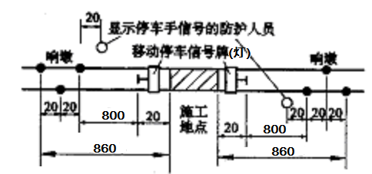
二、区间线路施工使用移动停车信号防护办法
在区间线路上施工时，使用移动停车信号的防护办法如下：
1.单线区间施工时，如图2-1所示。

Slide 66
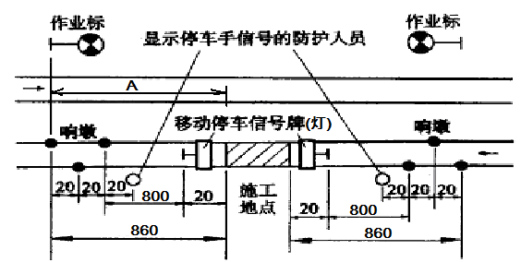
2.双线区间一条线路施工时，如图2-2所示。

Slide 67
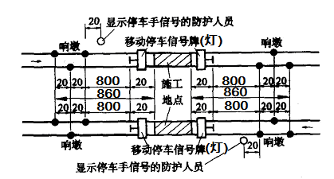
3.双线区间两条线路同时施工时，如图2-3所示。

Slide 68
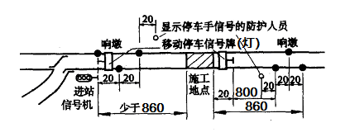
4.施工地点在站外，距离进站信号机(站界标)少于860M时，如图2-4所示。
图2-4 (长度单位：m)

Slide 69
如车站方面防护距离(自施工地点至最外方第一个响墩间)少于60M时，可不放置响墩。
现场防护人员应站在距施工地点的第一个响墩内20M附近,且瞭望条件较好的地点显示停车手信号。响墩放置位置如恰在钢轨接头、道岔、道口、无砟桥上或隧道内时，应将响墩放置位置向外方延伸。在尽头线上施工，施工负责人经与车站值班员联系确认尽头一端无列车、动车时，则尽头一端可不设防护。施工地点与防护人员间瞭望条件不良又无电话联系时，应增设中间防护人员。
在维修天窗内进行垫板、改道、找小坑、螺栓涂油等频繁移动地点的作业,由现场防护员使用停车手信号防护时,可不设置移动停车信号。
凡用停车信号防护的施工地点，在停车信号撤除后，列车需减低速度通过施工地点时，应按减速信号防护的办法防护。

Slide 70
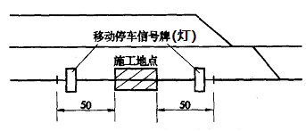
三、站内线路或道岔上施工使用移动停车信号防护办法
在站内线路或道岔上施工，使用移动停车信号的防护办法如下：
(一)在站内线路上施工
1.将施工线路两端道岔扳向不能通往施工地点的位置，并加锁或钉固，可不设置移动停车信号；如不能加锁或钉固时，在施工地点两端各50M处线路中心，设置移动停车信号防护，如图2-5所示。
图2—5 (长度单位：m)

Slide 71
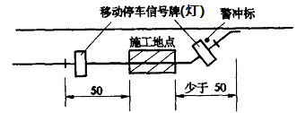
2.如施工地点距离道岔少于50M时，将该道岔扳向不能通往施工地点的位置，并加锁或钉固；如不能加锁或钉固时，在警冲标相对处线路中心，设置移动停车信号，如图2-6所示。
图2—6 (长度单位：m)

Slide 72
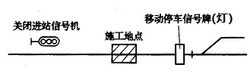
3.在进站道岔外方线路上施工，对区间方面，以关闭的进站信号机防护；对车站方面，在进站道岔外方基本轨接头处(顺向道岔在警冲标相对处)线路中心，设置移动停车信号防护，如图2—7所示。
图2--7

Slide 73
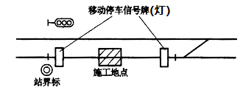
4.双线区段，在站界标至出站道岔的线路上施工，对区间方面，在站界标相对处线路中心，设置移动停车信号，如图2—8所示。对车站方面，按上述的办法防护。
图 2—8

Slide 74
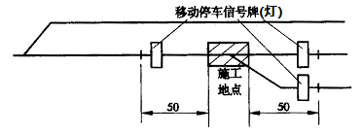
(二)在道岔上(含警冲标至道岔尾部线路)施工
1.在站内道岔上施工，一端距离施工地段不小于50M，另一端两条线路距离施工地段不小于50M(距出站信号机不足50M时,为出站信号机处)，分别在线路中心，设置移动停车信号，如图2—9所示；如一端距离外方道岔小于50M时，将道岔扳向不能通往施工地点的位置，并加锁或钉固。
图2—9 (长度单位：m)

Slide 75
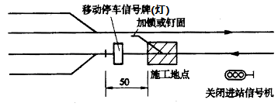
2.在进站道岔上施工，对区间方面，以关闭的进站信号机防护；对车站方面，在距离施工地段不小于50M线路中心，设置移动停车信号防护；距临近道岔不足50M时，在临近道岔后基本轨接头处设置移动停车信号，将有关道岔扳向不能通往施工地点的位置，并加锁或钉固，如图2—10所示。
图2--10 (长度单位：m)

Slide 76
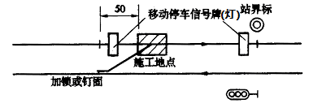
3.在出站道岔上施工，对区间方面，在站界标相对处线路中心，设置移动停车信号，如图2—11所示；对车站方面，按上述的办法防护。
图2--11 (长度单位：m)

Slide 77
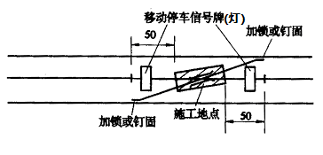
4.在交分道岔上施工，将有关道岔扳向不能通往施工地点的位置，并加锁或钉固，在施工地点两端不小于50M处线路中心，设置移动停车信号，如图2—12所示。
图2—12 (长度单位：m)

Slide 78
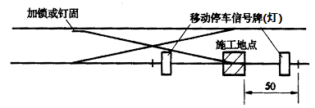
5.在交叉渡线的一组道岔上施工，一端在菱形中轴相对处线路中心，另一端在距离施工地点不小于50M处线路中心，分别设置移动停车信号，将有关道岔扳向不能通往施工地点的位置，并加锁或钉固，如图2—13所示。
图2--13 (长度单位：m)
6.在道岔上进行大型养路机械施工时,如延长移动停车信号防护距离后,占用其他道岔时,其他道岔应一并防护。

Slide 79
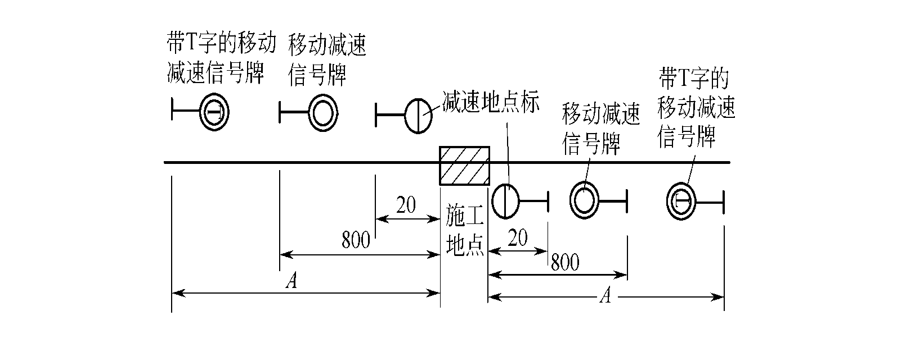
四、使用移动减速信号防护
在区间线路、站内线路和道岔上施工时,根据线路速度等级,使用移动减速信号防护,移动减速信号牌上应标明列车限制速度。120KM/H<VMAX≤200KM/H的线路,在移动减速信号外方增设带T字的特殊移动减速信号防护。
(一)在区间线路上施工时，根据线路速度等级，使用移动减速信号防护
1.单线区间施工如图2—14所示。
图2--14 (长度单位：m)
注：图中“A”为不同线路速度等级的列车紧急制动距离,vmax≤120km/h时为800m;120km/h<vmax≤160km/h时为1400m;160km/h<vmax≤200km/h时为2000m;有行包列车运行的线路,A不得小于1100m;有120km/h货物列车运行的线路,A不得小于1400m(以下同)

Slide 80
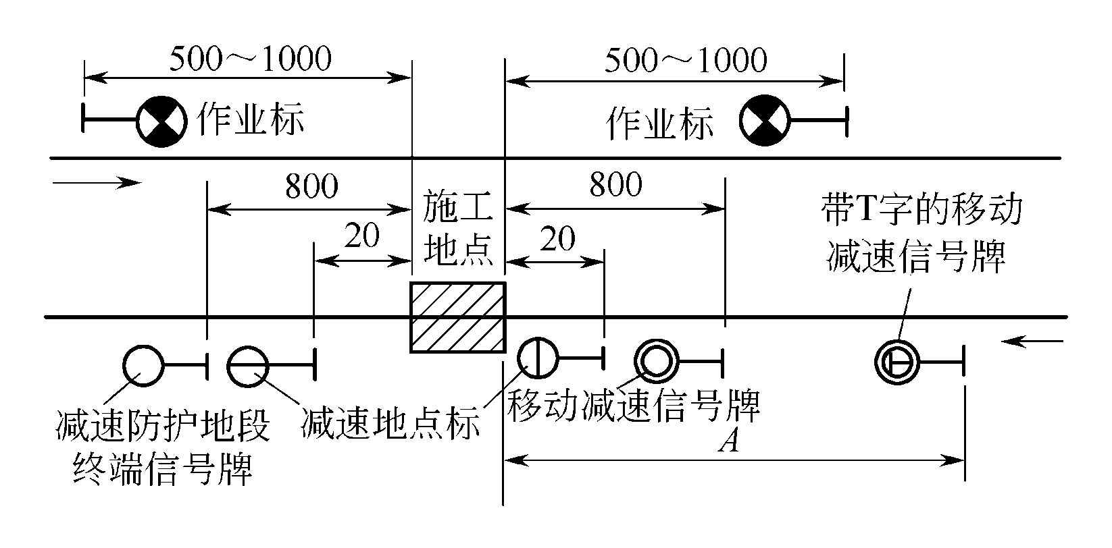
2.双线区间在一条线路上施工时，如图2—15所示。
图2--15 (长度单位：m)
注:限速地段无施工作业不设置作业标。

Slide 81
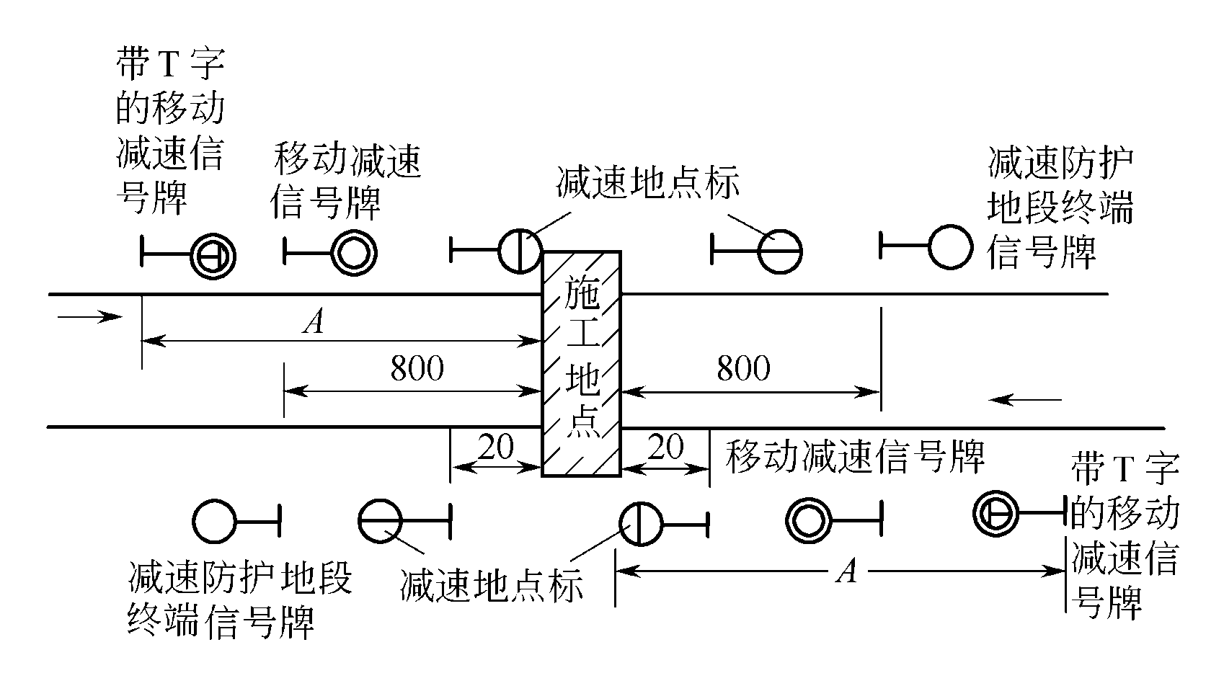
3.双线区间两条线路同时施工时，如图2—16所示。
图2—16(长度单位：m)

Slide 82

4.施工地点在站外，距离进站信号机(或站界标)小于800M时，如图2—17所示。
图2—17 (长度单位：m)
注：(1)当站内正线警冲标距离施工地点小于800m时，按800m设置移动减速信号；
(2)当站内正线警冲标距离施工地点大于或等于A时,不设置带T字的特殊移动减速信号。

Slide 83

(二)在站内线路或道岔上施工，使用移动减速信号防护办法
1.在站内正线线路上施工，如图2—18所示。
图2—18 (长度单位：m)
注：当进站信号机距离施工地点大于或等于A时,不设置带T字的特殊移动减速信号。

Slide 84

2.在站内正线道岔上施工，如图2—19所示。
图2—19 (长度单位：m)
注：当进站信号机距离施工地点大于或等于A时,不设置带T字的特殊移动减速信号。

Slide 85

3.在站线线路上施工，移动减速信号牌应设在警冲标处或警冲标相对处，如图2—20所示。
图2—20 (长度单位：m)

Slide 86

4.在站线道岔上施工，该道岔中部线路旁设置两面黄色的移动减速信号，如图2—21所示。
图2—21 (长度单位：m)
凡线间距离不足规定时，应设置矮型(1m高)的移动减速信号。
限速时间大于3个月以上的固定限速地段不设置减速标志。

Slide 87

五、区间线路上使用作业标防护办法
在区间线路上进行不影响行车安全的作业,不需要以停车信号或移动减速信号防护时,应在作业地段两端500～1 000M处列车运行方向左侧(双线在线路外侧)的路肩上设置作业标，如图2-22所示。列车接近该作业标时，司机必须长声鸣笛，注意瞭望。
图2-22(长度单位：m)

Slide 88

六、线路发生故障时的防护办法
线路发生危及行车安全故障时的防护办法如下:
1.立即使用列车无线调度电话等通讯设备通知车站或运行列车,并在故障地点设置停车信号,如瞭望困难,遇降雾、暴风雨(雪)、扬沙等恶劣天气或夜间,还应点燃火炬。设有固定信号机时,应先使其显示停车信号。
2.当确知一端先来车时，应先向该端，再向另一端放置响墩,如图2-23所示，然后返回故障地点。
图2-23 (长度单位：m)

Slide 89
3.如不知来车方向，应在故障地点注意倾听和瞭望，发现来车，应急速奔向列车，用手信号旗(灯)或徒手显示停车信号，并将响墩放置在能赶到的地点，使列车在故障地点前停车。如瞭望困难，遇降雾、暴风雨(雪)、扬沙等恶劣天气或夜间，发现来车后,奔向列车前，应在故障地点点燃第二支火炬。
站内线路、道岔发生故障时，应立即通知车站值班员采取措施，防止机车、车辆通往该故障地点，同时按本教材“第二节防护办法‘三、站内线路或道岔上施工使用移动停车信号防护办法’”规定设置停车信号防护。
沿线工务人员发现线路设备故障危及行车安全时，除立即连续发出警报信号和以停车手信号防护外，应采取紧急措施设法修复，并迅速通知就近车站和工务工区；如不能立即修复时，应封锁区间或限制列车运行速度。
有人手守的道口应装设遮断信号机。有人看守的较大桥隧建筑物及可能危及行车安全的坍方落石地点，根据需要装设遮断信号机。遮断信号机距防护地点不得少于50M。

Slide 90
七、区间线路上施工电话联系的程序规定
区间线路上施工，车站驻站联络员与施工现场防护员或施工负责人用电话联系的程序规定如下：
1.施工负责人应通过驻站联络员与车站值班员保持密切联系，掌握列车运行时刻，设置好防护后方可施工。在作业过程中应密切注意来车“预报”、“确报”等信号。
(1)预报：车站对施工区间办理闭塞时，驻站联络员应立即向现场防护员发出预报；如系通过列车，则应提前一个车站(即邻站向本站发车时)发出预报。
(2)确报：车站向施工区间发车时，驻站联络员应立即向现场防护员发出确报。
(3)施工地点距车站较近或施工条件较复杂，需提前预报、确报时，施工负责人应事先与驻站联络员商定明确，并通知全体防护员及施工人员。
(4)变更通知：预报、确报有变化时，驻站联络员应向现场防护员发出变更通知。
2.现场防护员接到驻站联络员发出的预报、确报、变更通知后，均应立即通知施工负责人或按规定信号(用喇叭、信号旗等)向施工负责人重复鸣示，直至对方以相同信号回答时为止。同时应加强警戒，注意瞭望，监视来车与工地情况。如设置有中间联络防护员时，应以上述相同方式准确及时地将信息传达给对方。
3.驻站联络员与工地防护员应至少每3～5MIN联系一次。
4.驻站联络员应加强与车站值班员的联系，双线区段反方向来车时，驻站联络员要及时通知现场防护员转报施工负责人。

Slide 91
八、区间线路上施工设置或撤除移动停车信号防护的程序规定
1.设置移动停车信号
(1)驻站联络员抄录并确认施工封锁调度命令,通知现场施工负责人;
(2)现场施工负责人通知现场防护员按规定在施工地点设置移动停车信号;
(3)按规定设置好移动停车信号后发出施工命令。
2.撤除移动停车信号
(1)现场施工负责人和设备管理单位监督检查人员,共同检查确认线路已达到放行列车条件;
(2) 通知现场防护员撤除施工地段的移动停车信号;
(3)通知车站开通线路。

Slide 92
九、故障防护作业（V≤120KM/H）
（一）作业条件
（1）选择合适场地，可每10M当做100M，响墩设置距离不变；
（2）应结合实际情况将有无固定信号、天气好坏、来车方向是否确知、是什么故障等，向操作者交代清楚。
（二）作业程序
1．首先发出警报信号（一长三短声），并将固定信号显示停车信号；
2．无固定信号时，在故障地点设置停车信号（夜间或雾天应点燃火炬）；
3．当确知来车方向时，应先向来车端，从故障地点边缘往外800M处，在列车运行方向左侧设第一个响墩，隔20M设第二个响墩，再隔20M设第三个响墩，然后返回故障地点；
4．若不能确定来车方向，用喇叭连续发出报警信号，并注意倾听和瞭望列车。发现来车时，应急速奔向列车，显示停车信号，并把响墩设在能赶到的最远距离处；
5．列车停车后，确定放行列车的条件及速度，应根据处理故障负责人的指挥办理。
（三）安全事项
1．设置信号过程中无摔倒或伤手脚；
2．本人无其他不安全因素。

Slide 93
第三节 登销记制度
一、施工作业登销记
1.进行施工和维修作业时，施工负责人应确认已做好一切施工准备，于施工开始前40min，由施工负责人（或驻站联络员）在车站《行车设备施工登记簿》内登记，通过车站值班员向列车调度员申请施工，车站值班员应尽速与列车调度员联系，由列车调度员向有关车站和单位发布实际施工调度命令。
2.封锁施工时，施工单位在车站行车室设驻站联络员，施工地点设现场防护员，驻站联络员和现场防护员应由经过考试合格的人员担当。驻站联络员与现场防护员要保持随时通信状态，掌握施工现场和列车运行情况，做好邻线通过列车时的安全防护,发现异常及时通知车站值班员和施工负责人。
3.施工单位应在实际施工调度命令的起止时间内完成施工作业，施工单 位作业完成后，经施工、设备管理单位检查达到放行列车条件，由施工负责人（或驻站联络员）、设备单位检查人（或设备单位指定人员）办理开通登记（施工销记），车站值班员签认后，由车站值班员报告列车调度员开通线路。
对扰动道床不能预先轧道的线路、道岔施工，开通后第一趟列车不准为旅客列车，大型机械施工经过稳定车作业，施工后经过单机或重型轨道车牵引的施工列车可视为轧道。速度160km/h以上区段施工和维修作业开通后，第一趟列车不准为动车组。

Slide 94
二、施工登记内容
施工作业登记是车站值班员向列车调度员索取施工命令或开通命令的依据。
施工作业登记表上填写的具体内容因专业的不同、施工项目不同而不同，但归纳起来应有以下方面：
1．请求施工（慢行及封锁）登记
⑴本月施工编号栏：填写本月施工计划（维修天窗作业计划）的施工（维修）编号或有关施工电报号码。
⑵施工项目栏：填写施工计划（维修天窗作业计划）或有关施工电报规定的该项目的简称。
⑶月日时分栏：填写施工单位施工（维修天窗）作业进行登记的时分。
⑷影响使用范围（需要慢行或封锁条件）栏：填写施工计划（有关施工电报）、维修天窗作业计划规定的施工（维修）时间、地点、要求及其说明，并由施工单位负责人、设备单位检查人分别签名后，车站值班员在核对施工（维修天窗）计划或有关施工电报内容正确，方可签认并向列车调度员申请。
⑸所需时分栏：填写施工计划（有关电报）、维修天窗作业计划批准停用（封锁）的时间。

Slide 95
2．承认施工
命令号及发令时间：由车站填写列车调度员发布的调度命令号及发令时间。
慢行及封锁起止时间：由车站填写列车调度员发布的调度命令实际批准的起止时刻并签名，施工单位负责人签认后方可准许开始施工。
3．施工后开通检查确认、销记
⑴月日时分栏：填写施工单位施工（维修天窗）作业销记的时分。
⑵恢复使用范围和条件（开通后恢复常速确认）栏：由施工单位填写施工（维修作业）完了后按设备实际恢复情况，并由施工单位负责人、设备单位检查人签名，车站值班员签认后方可向列车调度员申请开通。
4．施工开通
开通命令号及开通时间：由车站填写列车调度员发布的调度命令号码及开通时间，并由施工单位负责人、设备单位检查人签认，车站值班员签名后方可开通。
5．凡在路局施工计划（包括有关施工电报）、维修天窗作业计划公布的项目，均应在《行车设备施工登记簿》（运统—46施工）内登记、销记。其他作业项目均应在《行车设备检查登记簿》（运统—46）内登记、销记。

Slide 96
6．在路局施工计划（电报）中公布的站场驼峰作业区的施工项目，驼峰作业人员根据施工单位的施工登记，可向车站调度员申请施工，并由车站调度员负责发布承认施工及施工开通的调度命令。
7．工务、电务、供电等单位相互配合施工作业时，应有作业主体单位牵头，适时通知，分别登记。登记单位不全，车站不予以签认。
8．作业人员必须严格按上述规定和要求，认真、正确填记，不得涂改。车站要督促施工单位正确填记，如发现登记内容不标准、不正确或有涂改，应加盖“作废”章，重新填写。
营业线施工实行一事一令，施工作业登记也必须是一事一登记。时间一律采用24H制。
施工作业登记是车站和施工单位保存的涉及行车安全的书面记录资料，需要认真严肃对待。施工单位应了解施工所在铁路局的规定，弄清格式和填写的具体内容要求，及时认真地履行有关登记手续。

Slide 97
三、行车设备施工登记簿
行车设备施工登记簿，运统-46（施工）如表2-2所示。
表2-2 行车设备施工登记簿—运统-46（施工）
请求施工（慢行及封锁）登记 |  |  |  |  | 承认施工 | 施工后开通检查确认、销记 |  | 施工开通 | 备注
本月施工编号 | 施工项目 | 月日时分 | （1）影响使用范围（需要的慢行或封锁条件） | 所需时分 | （1）命令号及发令时间 | 月日时分 | （1）恢复使用范围和条件（开通后恢复常速确认） | （1）开通（恢复常速）命令号及开通时间
 |  |  | （2）施工负责人签名 |  | （2）慢行及封锁起止时间 |  | （2）施工负责人签名 | （2）施工负责人签名
 |  |  | （3）设备单位检查人签名 |  | （3）车站值班员签名 |  | （3）设备单位检查人签名 | （3）设备单位检查人签名
 |  |  | （4）车站值班员签名 |  | （4）施工负责人签名 |  | （4）车站值班员签名 | （4）车站值班员签名

Slide 98
工务单位施工（维修）作业在“运统—46（施工）”上登记、销记用语，如表2-3所示。
表2-3 工务单位施工（维修）作业在“运统—46（施工）”上登记、销记用语
施工项目 | 登 记 用 语 | 承 认 施 工 | 销 记 用 语 | 施 工 开 通 | 备 注
站内“V型天窗修” | 工务申请X站(场)上行(下行)线XX股道XX道岔“V型天窗”X分钟，进行设备检修作业。 | 命令号码： | X站(场)上行(下行)线XX股道XX道岔“V型天窗”实际给点时分为X时X分至X时X分，工务设备检修作业完毕，交付使用。 | 命令号码： | 1．施工单位由车间主任或工长签名，设备单位由值台人员签名。
 | 施工单位负责人：(姓名) | 发令时间： | 施工单位负责人：(姓名) | 开通时间： | 2．如计划未兑现时，销记：天窗修作业调度未安排。
 | 设备单位检查人：(姓名) | 起止时间： | 设备单位检查人：(姓名) | 施工单位负责人：(姓名)
 | 车站值班员： | 车站值班员： | 车站值班员： | 设备单位检查人：(姓名)
 | (姓名) | （姓名） | (姓名) | 车站值班员：(姓名)
 |  | 施工单位负责人：（姓名）
区间“V型天窗修” | 工务申请XX～XX站区间上行(下行)线（含XX站XX道岔）“V型天窗”X分钟，进行设备检修作业。 | 命令号码： | XX～XX站区间上行(下行)线（含XX站XX道岔）“V型天窗”实际给点时分为X时X分至X时X分，工务设备检修作业完毕，交付使用。 | 命令号码： | 1．施工单位由车间主任或工长签名，设备单位由值台人员签名。
 | 施工单位负责人：(姓名) | 发令时间： | 施工负责人：XXX | 开通时间： | 2．如计划未兑现时，销记：天窗修作业调度未安排。
 | 设备单位检查人：(姓名) | 起止时间： | 设备单位检查人：XXX | 施工单位负责人：(姓名)
 | 车站值班员： | 车站值班员： | 车站值班员：XXX | 设备单位检查人：(姓名)
 | (姓名) | （姓名） |  | 车站值班员：(姓名)
 |  | 施工单位负责人：（姓名）
施工停用或封锁线路、道岔 | 按施工计划（电报）中的内容填写 | 命令号码： | 填写施工完了后设备实际恢复情况的内容。 | 命令号码：
 | 施工时间： | 发令时间： | 施工单位负责人：(姓名) | 开通时间：
 | 地点： | 起止时间： | 设备单位检查人：(姓名) | 施工单位负责人：(姓名)
 | 施工内容： | 车站值班员：(姓名) | 车站值班员： | 设备单位检查人：(姓名)
 | 停用（封锁）范围： | 施工单位负责人：(姓名) | (姓名) | 车站值班员：(姓名)
 | 要求及其说明：
 | 施工单位负责人：(姓名)
 | 设备单位检查人：(姓名)
 | 车站值班员：
 | (姓名)

Slide 99
四、施工计划变更
1．未纳入月度施工计划的施工项目原则上不准进行施工。特殊情况必须施工时，由施工单位提出施工申请（同时通知相关配合单位），并签订安全协议，制定安全措施，通过主管业务处审查，经分管运输副局长［总调度长（副）］批准，由运输处安排施工。须增加繁忙干线部管施工项目时，铁路局提前5天向运输局提出申请电报，涉及需修改LKJ基础数据的，必须提前15天提出申请电报，经运输局批准后，方可安排施工。因材料、气候、施工单位原因等特殊情况施工不能按计划进行时，由施工单位提前5天向路局主管业务处和运输处提出书面申请，由运输处调整施工计划或通知调度所发令取消。
2．月度施工计划原则上不准变更。特殊情况必须进行调整时，由施工单位提前5天向铁路局主管业务处和运输处提出书面申请（同时通知相关配合单位），由运输处调整施工计划。涉及LKJ基础数据变化的施工日期不得提前。
3．纳入月度施工计划的施工项目原则上不准停止施工，因专特运及调整车流等原因停止施工时，经分管运输副局长［总调度长（副）］批准并于前日14：00前以调度命令通知有关单位。
4．已批准的铁道部管理的施工项目需停止施工时，须经运输局调度部主任（副主任）批准。
5．对于停止的施工，路局调度所应尽快按规定重新安排（重新安排的施工计划由主体单位通知相关配合单位），因停止施工引起的本月未按月计划完成的连续性施工，可顺延至下月。

Slide 100
第三章 施工作业
第一节 营业线施工等级划分
一、营业线施工分类
营业线施工系指影响营业线设备稳定、使用和行车安全的各种施工,分
为施工作业和维修作业。
（一）施工作业项目
1.线路及站场设备技术改造，增建双线、新线引入、电气化改造等施工。
2.跨越、穿越线路、站场，架设、铺设桥梁、人行过道、管道、渡槽和
电力线路、通信线路、油气管线等设施的施工。
3.在线路安全保护区内架设、铺设管道、渡槽和电力线路、通信线路、
油气管线等设施的施工。
4.在规定的安全区域内实施爆破作业，在线路隐蔽工程（含通信、信号、
电力电缆径路）上作业，影响路基稳定的各种施工。
5.在信号、联锁、闭塞、CTC/TDCS、列控、通信等行车设备上的大中修
施工作业。
6.线路大中修，路基、桥隧大修及大型养路机械施工作业，接触网大修
作业。
（二）维修作业项目
维修作业应利用“维修天窗”进行，作业开始前不需限速，结束后须达
到正常放行列车条件。

Slide 101
1.工务维修天窗作业项目
（1）成段更换伤损钢轨。
（2）更换接头夹板。
（3）更换或整修道岔尖轨、基本轨、辙叉、护轨、扳道器、转辙连接杆、可动心轨道岔辙叉的长心轨、可动心轨凸缘与接头铁联结螺栓。
（4）更换道岔扳道器下长岔枕、可动心轨道岔钢枕及两侧相邻岔枕或辙叉短心轨转向轴处轨枕。
（5）在线路上焊接钢轨。
（6）在线路上使用轨缝调整器调整轨缝而不插入短轨头。
（7）单根抽换轨枕。
（8）使用有碍行车的小型养路机械。
（9）桥梁施工进行试顶需要起动梁身并回落原位。
（10）抬起钢轨，单根抽换桥枕。
（11）拨正支座，支座垫砂浆厚度在5OMM及以下时。
（12）有碍行车的隧道内刨冰。
（13）检查桥隧施工所搭的脚手架。
（14）跨越线路上部且有碍行车安全的施工。
（15）清理危石、砍伐危树影响行车安全时。

Slide 102
（16）利用小型爆破开挖侧沟或基坑(限于不影响路基稳定的范围)。
（17）整修道口。
（18）整治钢轨接头错牙、伤损钢轨焊补、小型养路机械打磨等综合项目。
（19）冻结钢轨。
（20）清筛道床、边坡。
（21）成段松开扣件。
（22）夹板螺栓涂油。
（23）成段整治或更换胶垫。
（24）移动桥枕进行钢梁上盖板涂装。
（25）隧道拱顶漏水整治。
（26）隧道衬砌裂损加固。
（27）跨线路转移较重的小型机械等作业。
（28）影响行车的长大桥隧的综合检查。
（29）不破底处理道床翻浆冒泥。
（30）起道量、拨道量不超过40MM的起道和拨道。
（31）在天窗内可以完成的其他影响行车的维修项目。

Slide 103
2.电务维修天窗作业项目
（1）室外转辙机、轨道电路、信号机、电缆、各种变压器箱、接线盒等各种信号设备的检修、整治和影响设备正常使用的测试。
（2）室内电源屏、组合架、控制台等各种信号设备的检修、整治及电源接地、电缆全程等影响设备使用的测试。
（3）影响道口及车站设备正常运用的检修及试验。
（4）可在维修天窗时间内完成的零小型器材的更换。
（5）影响驼峰信号设备使用的检修作业实行停轮修。
（6）零星更换转辙机。
（7）年度信号联锁关系检查试验。
（8）CTC/TDCS、CTCS-2设备检查。
（9）车站有线、无线调度通信设备检修。
（10）GSM-R区间设备检修。
（11）车站传输设备检修。
（12）车站通信电源设备检修。
（13）在天窗内可以完成的其他作业项目。

Slide 104
3.接触网维修天窗作业项目
（1）检调接触网悬挂。
（2）检调（更换）软横跨。
（3）检调锚段关节。
（4）检调（更换）中心锚结。
（5）检调线岔。
（6）检调（更换）分段绝缘器。
（7）检调（更换）分相绝缘器。
（8）检调（更换）电联结器。
（9）检调（更换）支撑定位器。
（10）测量导线磨耗。
（11）检修隔离开关、避雷器及引线。
（12）检调正馈线、供电线。
（13）检调、安装接触悬挂、支撑装置上的设备标志、号码。
（14）车梯巡检。
（15）轨道吊车立杆、拨杆。
（16）安装、改造软横跨。
（17）清扫、更换、安装绝缘子。

Slide 105
（三）天窗点外维修作业
下列维修作业可在天窗点外进行，但严禁利用速度160KM/H及以上的列车与前一趟列车之间的间隔时间作业，其他维修项目必须纳入天窗。
1.日常在道床坡脚（限界）以外，可进行整修栅栏、油刷线桥标志等不影响路基（道床）稳定，不侵入限界，不影响线桥设备正常使用的作业。
2.在道床坡脚（限界）以内，不影响路基、道床稳定，仅限使用可随时带下道的小型液压起道机、小型液压起拨道机，进行均匀道砟、个别松开扣件垫片、调整轨距、紧固各类螺栓、使用道尺、弦线、探伤仪、轨道检查仪检查线路等不影响线桥设备正常使用的作业，可利用列车间隔时间进行，不在车站登记，但必须设驻站联络员、现场防护员，在联系中断时必须停止作业。
3.不影响电务设备机械强度、电气特性，进行道岔缺口检查、道岔转换试验、轨道电路电压测试、主副灯丝转换试验、各部螺栓检查紧固等不影响电务设备正常使用的作业，在《行车设备检查登记簿》登记后由车站值班员掌握安排。
各项施工、维修作业要采用平行作业的方式，综合利用天窗，提高天窗的利用率。要严格按照运行图预留的慢行附加时分控制线路慢行处所，原则上单线1个区段慢行处所不超过2处，双线1个区段每个方向慢行处所不超过2处，同一区间内慢行处所不超过1处（包括施工慢行处所）。各项施工要按规定控制慢行距离和慢行速度，桥涵顶进施工慢行限制速度为45KM/H。

Slide 106
针对施工需要，编制了施工分号运行图时，可依据慢行附加时分，适当增加施工慢行处所。滚动施工阶梯提速，按一处慢行处所掌握。施工后产生的慢行在12小时以内恢复常速时，可不统计慢行处所。
营业线施工必须把确保行车安全放在首位，坚持“安全第一、预防为主、综合治理”的方针，建设、设计、施工、监理、行车组织、设备管理等单位和部门必须严格执行《中华人民共和国安全生产法》、《铁路运输安全保护条例》、《建设工程安全生产管理条例》、《铁路交通事故应急救援和调查处理条例》等有关规定。影响营业线设备稳定、使用和行车安全的施工，必须纳入天窗，对影响行车和施工安全的每个环节，都必须强化管理，确保行车和施工安全。
营业线施工必须坚持运输、施工兼顾的原则，加强施工计划管理，加强施工组织和施工期间的运输组织。积极推广使用先进的施工机具和科学的施工方法，提高施工作业效率，按计划、有组织地进行各项施工。

Slide 107
二、营业线施工等级
营业线施工等级分为三级：
1．Ⅰ级施工
（1）繁忙干线封锁5小时及以上、干线封锁6小时及以上或繁忙干线和干线影响信联闭8小时及以上的大型站场改造、新线引入、信联闭改造、电气化改造施工。
（2）繁忙干线和干线大型换梁施工。
（3）繁忙干线和干线封锁2小时及以上的大型上跨铁路结构物施工。
2．Ⅱ级施工
（1）繁忙干线封锁正线3小时及以上，影响全站（全场）信联闭4小时及以上的施工。
（2）干线封锁正线4小时及以上，影响全站（全场）信联闭6小时及以上的施工。
（3）繁忙干线和干线其它换梁施工。
（4）繁忙干线和干线封锁2小时以内的大型上跨铁路结构物施工。
大型养路机械维修、清筛，更换钢轨和轨枕，以及不影响正线行车的更换道岔施工除外。
3．Ⅲ级施工
除Ⅰ级、Ⅱ级施工以外的各类施工。

Slide 108
三、作业天窗
天窗是指列车运行图中不铺画列车运行线或调整、抽减列车运行线为营业线施工、维修作业预留的时间。按用途分为施工天窗和维修天窗，维修天窗原则上应安排在昼间，并满足作业轨温条件。按在运行图上的表现形式分为V型天窗和垂直天窗；双线区段按上、下行行别在运行图上形成 “V”字型空隙，称为“V型天窗”；上、下行同时封锁、停用形成矩形空隙，称为“垂直天窗”。规定如下：
1．施工天窗：技改工程、线路大中修及大型机械作业、接触网大修时，不应少于180MIN。
2．维修天窗：电气化双线不应少于90MIN，单线不应少于60MIN；非电气化双线不应少于70MIN，单线不应少于60MIN。
维修天窗在时间安排上应与施工天窗重叠套用，除春、暑运，黄金周及铁道部调度命令停止外，原则上每月每区间不应少于20次(双线为单方向)。维修单位不需要时，可不申请或减少天窗时间，不计入天窗修考核。
3．各条线路天窗时间和位置在编制列车运行图时确定，铁路局调整繁忙干线和影响跨局运输的干线天窗必须报铁道部运输局批准。
4．双线车站同时影响上下行正线的渡线道岔或影响全站信号设备正常使用的电务为主、工务综合利用的设备检修，每月应保证2次，每次不少于30MIN的封锁时间。编组、区段站，可按接发列车方向划分联锁区，按联锁区每月应保证1次不少于30MIN封锁时间。
5.编组、区段站每个供电臂每月应保证1次不少于30MIN封锁停电时间。具备条件的电气化双线区段，应适当安排垂直检修天窗。

Slide 109
6．不影响跨局运输的干线和支线施工，天窗时间和次数可由铁路局适当调整。
7.为做好日常运输调整工作，全路周六、周日停止安排施工天窗和维修天窗，货物列车对数小于8对的区段除外，不影响局间分界口运输的区段可由铁路局调整。遇有成段清筛道床、更换钢轨、更换轨枕等连续性施工，只安排周六停止施工。
8.各项施工、维修作业要采用平行作业的方式，综合利用天窗，提高天窗的利用率。要严格按照运行图预留的慢行附加时分控制线路慢行处所，原则上单线1个区段慢行处所不超过2处，双线1个区段每个方向慢行处所不超过2处，同一区间内慢行处所不超过1处（包括施工慢行处所）。各项施工要按规定控制慢行距离和慢行速度，桥涵顶进施工慢行限制速度为45KM/H。
针对施工需要，编制了施工分号运行图时，可依据慢行附加时分，适当增加施工慢行处所。滚动施工阶梯提速，按一处慢行处所掌握。施工后产生的慢行在12小时以内恢复常速时，可不统计慢行处所。
客货分线的客运线路，综合施工作业天窗时间不少于240MIN，工务、电务、供电等施工单位要充分、合理利用综合施工天窗，做到一窗多用。维修作业天窗时间尽量不少于240MIN，对影响邻线的双动道岔及电务影响全站的设备检修安排90MIN天窗，维修作业天窗与施工作业天窗重复套用。

Slide 110
第二节 施工作业要求
一、施工组织领导
（一）施工领导小组及职责
施工方案、施工过渡方案、施工计划和安全措施等由路局负责审定，其中Ⅰ、Ⅱ级施工由路局施工领导小组负责审定（其中建设项目由建设项目管理部门按规定先行预审、会审、审查），Ⅲ级施工由路局业务主管部门负责审定。
为加强营业线施工的组织领导，路局、站段应根据施工等级成立相应的施工领导小组。施工领导小组具有下列职责：
1．Ⅰ、Ⅱ级施工领导小组负责审定相应施工等级的施工方案、施工过渡方案、施工安全措施。
2．负责组织相关部门和单位协调解决营业线施工、运输、安全等问题，做到运输、施工统筹兼顾，确保行车和施工安全。
3．负责施工现场的组织协调工作。检查施工前的准备工作，检查各项安全措施的落实，掌握施工进度，维护施工期间的运输秩序，协调解决施工各部门临时发生的问题。
4．负责对施工进行全面总结。

Slide 111
（二）施工单位现场负责人及其职责
1．施工单位现场负责人
施工现场由施工单位明确施工负责人；Ⅲ级施工负责人资质不得低于施工标段内项目部负责人或设备管理单位车间副主任（或委派胜任人员）；Ⅱ级施工负责人资质不得低于标段负责人或设备管理单位主管人员；Ⅰ级施工负责人资质不得低于投标单位负责人或设备管理单位负责人。
两个及以上施工单位综合利用天窗在同一区间作业时，由运输部门指定施工主体单位，明确主体施工负责人。主体施工负责人负责协调各单位施工组织，并对施工现场的施工安全负责。
2．施工单位现场负责人职责
（1）施工负责人负责施工现场的作业组织。协调各单位施工作业，协调解决施工中临时发生的问题，检查落实施工例会确定的各项事宜，对违反例会要求，盲目乱干的行为要坚决制止，并对施工现场的施工安全负责。
（2）负责检查施工和开通前的各项准备工作。
（3）掌握施工进度，及时向车站值班员反馈现场信息，及时向施工领导小组汇报施工情况，减少施工对运输的影响，维护施工期间的正常运输秩序。
（4）各单位必须服从施工负责人指挥，按时完成施工和维修任务，确保达到规定的列车放行条件。
（5）两个及以上单位作业车进入同一个区间移动作业时，由主体施工负责人统一划分各单位作业车作业范围及分界点，作业单位必须按规定分别进行防护。

Slide 112
（三）进行线路、桥隧等设备施工时，应根据工作内容和影响行车安全的程度，按下列规定指定专人担任施工负责人：
1.影响路基稳定的开挖路基、建筑物基坑，整治路基病害，加固或改建桥隧建筑物，拆铺便线（桥）和临时架空结构，更换或铺设防水层，整修隧道衬砌等较复杂的大型施工，由段级领导担任。
2.需办理封锁手续，设置移动停车信号防护，线路开通后需限制列车速度的施工，由职务不低于车间主任的人员担任。
3.需办理封锁手续，设置移动停车信号防护，线路开通后不限制列车速度的施工，由职务不低于工长的人员担任。
4.需办理慢行手续，设置移动减速信号防护，限制列车速度的作业，由职务不低于车间主任的人员担任。
5.设置作业标防护的作业和使用轻型车辆及小车时，由工（班）长担任。
6.在区间装、卸轨料及砂石料的作业，由职务不低于工长的人员担任。
7.在特殊情况下，上述作业可由段（队）长指派能胜任的人员担任。
限速地点是否设置专人巡查,由设备管理单位在确保安全的前提下,根据实际情况决定。

Slide 113
（四）施工负责人必须严格遵守下列规定：
1.开工前,应有针对性的对全体施工人员(含劳务工)进行安全教育和技术交底。
2.指派的防护员必须由经过培训考试合格的员工持证上岗。
3.施工前，应按审定的方案做好各项准备工作，确认信号备品、机具、材料齐全完好，安全关键岗位和配合人员已就位,封锁或慢行命令无差错，防护已设好，各项安全措施已落实，方可发布施工命令。
4.施工中，应严格按审定的方案作业，随时掌握进度与质量，监督施工人员执行各项安全规定，消除不安全因素，并保持与防护员之间的联系。
5. 线路开通前，应认真进行质量检查，确认线路设备状态达到放行列车条件、材料机具不侵入限界，并做好记录。
6.列车通过后，应组织复查整修，确认线路、桥隧等设备质量达到规定要求并做好记录后,方准收工。

Slide 114
二、施工管理
1.施工单位在营业线路上施工或影响营业线安全的施工，必须经铁路局审核批准，纳入月度施工方案。
2.多个单位作业车进入同一个区间移动作业时，由施工负责人统一划分各单位作业车作业范围及分界点，作业单位必须按规定分别进行防护。各单位必须服从施工负责人指挥，按时完成施工和维修任务，确保达到规定的列车放行条件。
3.在营业线施工,施工单位必须与工务设备管理单位签订施工协议。
4.在营业线的设备改造、大修、中修及可能影响行车安全的维修施工要全部纳入施工“天窗”，并办理封锁施工手续。大型养路机械施工作业和线路大中修施工“天窗”不应少于180MIN。
5．影响道岔或信号使用的施工,必须提前与电务部门联系,填写工电配合通知书。影响超偏载检测装置、通信、客(货)车运行安全监测设备和接触网等设备正常使用的施工,必须与相关设备管理单位联系,由其配合人员负责拆除和恢复各自设备。
6.营业线的铁路建设项目施工，工程完成并达到设计要求后，施工单位要及时向建设管理部门提出验收交接申请；建设单位按照铁道部《铁路建设项目竣工验收交接办法》及时组织工程验收交接。验收交接工作要在开通使用前进行。竣工验收交接后，方能正式移交使用单位运营或投产使用，未办理验收交接或验收不合格的工程一律不得交付使用。
7.工务设备管理单位应派安全监护人员对施工单位的施工作业进行全过程监督,发现质量不合格及施工安全隐患时应责令施工单位立即纠正,填发“施工安全整改通知书”;发现危及行车安全时,必须果断采取限速或封锁线路措施,并责令其停工,填发“营业线施工停工通知书”。
8.营业线基建、更新改造项目的施工必须遵照“建成一段，投产一段”的原则，及时验收交接、拨接开通。未经验收合格的工程不得拨接开通使用。

Slide 115
三、施工人员安全基本要求
为了确保施工人员安全，必须做到：
1.各级领导和施工负责人，应严格执行先培训（安全、技术）后上岗的卡死制度，凡未经安全、技术培训考试合格的人员，不准上岗作业。
2.施工人员应服从施工负责人的命令，严格遵守各项规章制度，按正确的施工作业程序进行施工作业。
3.在区间步行上、下班时，应由施工负责人带队,不得在轨道、钢轨和枕木头上行走，应在路肩上行走；复线区间要迎着列车方向前进，并隔开适当距离，不许打闹、碰撞、横奔乱跑。在路肩上行走时，所扛的工具、料具不得侵入行车限界及碰伤人员，进路信号辨认不清时应及时下道避车，不得臆测行事。
4.通过桥梁、隧道、道口或横越铁路时，必须执行“一站、二看、三通过”的制度，来车时不准抢越。在长大桥梁和隧道中行走，要拉开距离，有车来时应迅速下道分散到就近避车台或避车洞避让。
5.在站内必须选择宽敞的地带行走，必须行走道心或道床时，应前后设专人防护；横越铁路时，不准脚踏钢轨、尖轨和滑床板，并注意来往车辆。
6.绕行车辆时，应距车尾5M以上，并注意车辆动态和邻线的列车开来，严禁跳车、钻车、扒车和从车底、车钩上传递物料，不得在车底下避雨乘凉。休息时不准坐钢轨、枕木头及道床边坡上。

Slide 116
7.通过电气化铁路道口时，应将高长工具保持水平状态，不准高举抖动，防止碰接触网，造成人身安全事故。
8.在区间作业，线路速度小于120KM/H时，遇来车应在距来车不少于800M下道避车，在列车慢行条件下可距来车500M下道避车。在线路速度不小于120KM/H列车行驶区间时，按不同速度等级的制动距离下道避车。
9.在双线作业时，必须在本线一侧路肩上避车，不准在邻线上或跨越邻线避车。两线间不得停留人员，工具不得侵入限界。
10.在站内作业应特别加强瞭望，应在施工前选定避车地点，来车时到指定地点避车。当不能确认来车进路时，必须下到安全地点避车。
11.在无避车台（洞）的桥隧内作业时，必须到桥隧外避车；在长大桥隧内作业时，必须到避车台（洞）内避车，不准在人行道或靠在隧道壁边或蹲在侧沟内避车。
12.冬季施工不得戴无孔遮耳防寒帽。
13.酷暑、严寒季节，应采取切实措施，防止中暑、溺水、冻伤和煤气中毒。
14.在电气化铁路的线路上，禁止人员直接或间接地（通过任何物件，如棒条、导线、水流等）与接触网的各导线及其相连部件接触。
当接触网的绝缘不良时，在回流线与钢轨的连接点上，都可能出现高电压，故应避免与支柱、支撑结构及其金属结构相接触。当接触网绝缘损坏时，严禁与之接触。
15.人员下道后要站在限界外，面向列车尾部，避免风、沙伤眼，防止车上的车门或坠落物及绳索伤人。

Slide 117
四、施工场地设置安全要求
（一）施工场地设置安全基本要求
1.施工单位必须按照施工方案和施工现场条件,在保证施工人员安全、设备安全、行车安全的总体要求下，修筑施工道路，选择材料、构件堆放地、搭设临时设施和安置施工机具。
2.施工现场设置在通过居民居住较密集的铁路线旁时，应事先张贴有关施工安全注意事项的通告和与地方有关部门加强联系，并与周围居民密切配合，做好安全宣传工作。
3.在施工现场四周，通行道路路口等地须设立安全标志和警示牌;施工现场周围和悬崖、陡坡处应设立防护栅栏；对影响交通和施工的沟、坑和凹凸不平之处应在施工开始前加以平整；施工现场的危险处所，应悬挂“危险”或“禁止通行”的明显标志，夜间应以红灯示警。
4.如须在山沟、坡脚、河岸设置临时设施，应事先了解该处地形和山洪情况，采取相应的安全防护措施。
5.施工材料堆放地，应避免在靠近高压线、消防栓、煤气输气管路和人员通告密度较大的地区，如因条件限制必须设置在上述地区，应保持规定的安全距离或采取有效的安全防护措施。
6.在自然光线不足的地点（峡谷、沟渠、隧道内等地点）或必须进行夜间施工的场地，必须设置足够的照明灯具。易燃、易爆场所应采用防爆灯具，并有防止触电的安全措施。

Slide 118
（二）施工现场道路安全要求
1.施工现场道路应平整、坚实，并在道路两侧设置简易排水沟。车辆行驶道路的宽度不得小于3.5M。
2.施工现场临时道路必须跨越行车铁路时，必须经有关部门同意后铺设简易平交道，并在道口设置防护或派专人看守道口。
3.施工现场道路必须跨越既有沟、槽和小河沟时，应搭设临时便桥。其宽度为：人行便桥不小于0.8M；手推车便桥不小于1.5M；汽车便桥不小于3.5M。便桥必须基础牢固，桥面平整。人、车混用便桥必须派专人看守，保持通行安全。
4.在车辆、行人较多或狭窄道路与施工道路相连处，进出口应设置警示牌，车辆必须慢行，必要时应设专人防护。
5.应保持施工道路畅通，一切施工材料不能堆放在道路两侧。如遇雨、雪、冰、霜天气，应采取防滑措施。

Slide 119
（三）施工用电及用水安全要求
1.施工现场架设临时照明和动力设备线路，应由持有专业证书的电工执行。凡施工期在一年以上的工地，其临时照明和动力设备线路应符合正式工程标准。
2.电器设备及线路，必须绝缘良好。裸露的带电导体，应设置安全遮栏和警示牌。移动使用的电器设备线路，应采用软橡胶电缆电线。
3.各类电器开关和设备的金属外壳，均应接地或接零，在同一供电系统上必须一致，不能有的接地、有的接零。
4.设置在露天的电气开关，必须装设配电箱，箱底距地面高度不得小于1.5M,并采取防火、防水措施，派专人管理。
5.架设的电线路距地面最小距离应保持2.5M的高度,并应定期检查维修。电线杆基脚应采取必要的防腐措施。不准将临时电线路缠挂在树木、接触网塔柱、脚手架、桥栏杆等物件上，必须按规定安设在绝缘支撑物上，保证线路稳固、绝缘良好。
6.靠近行车线路旁的施工用电线路，不得侵入铁路限界内，更应架设稳固，防止列车通过时因风力和振动使电线坠落或电线支撑物倒塌，发生触电事故和影响行车安全。
7.严禁用单相三孔（接地保护线插孔）插座代替三相插座和将电线直接插入插座内使用。严禁用其他金属丝替代熔断丝。拆除电源线时，应先切断总电源后方可进行，并不得留有可能带电的裸露导线。
8.工地用水应遵照“环保”的有关规定和施工、消防、饮用等方面的需用量统筹布置。
9.工地用水的设备、管线应专人管理，定期检查、维修。水管、水槽的接口应严密，防止漏水。
10.生产用水和人员饮用水应分开使用，防止污染食用水。大量用水的场所，如筛洗砂石、养护混凝土等现场，应做好排水处理，防止任其漫流，随意排入附近沟渠和农田，污染环境，损毁农作物，破坏线路基础。
11.工地蓄水池要加盖、加锁，或设围栏，临时水箱的架设必须牢固可靠。
12.寒冷地区冬季施工的给水管路应深埋于冰冻线以下或采取其他防冻措施。

Slide 120
（四）施工现场材料堆放安全要求
1.施工现场的材料堆放场所必须配足消防设备，消防用水保证充足，严禁烟火。
2.材料堆放应按不同品种、规格分类存放，堆码整齐稳固。易燃、易爆物品不得存放在同一库房，更不能与其他物品混装混存。
3.袋装水泥堆码高度不得超过10袋，必须自上而下取用。钢模板应按规格堆放整齐，木模板上的铁钉应拔掉或打平。
4.所有材料堆放不得妨碍施工道路畅通，不得侵入铁路建筑限界之内。
（五）施工临时房屋设置安全要求
1.施工临时房屋布局应符合消防安全的规定，各类房屋、席棚、料场等应留有足够的消防安全通道。
2.工地办公室、宿舍、料库等，禁止用电炉。寒冷地区室内设置炉灶取暖时，应有专人管理，炉灶的烟囱必须符合消防规定和有预防煤气中毒的措施。
3.工地宿舍和厨房尽量考虑建于工地上风地带，减少施工烟、尘对人体的侵害。建于河岸、沟渠旁时，应考虑防洪措施。房舍基础应夯实，松土带、基础应垫以片石，保证房舍稳固，防止遇大风和暴雨天气造成房屋倒塌伤人事故。

Slide 121
五、贴近线路施工安全要求
1.铁路线路安全保护区
铁路线路安全保护区，是指为防止外来因素对铁路运行的干扰，减少铁路运输安全隐患，在铁路沿线二侧一定范围内对影响铁路运输安全行为进行限制而设置的特定区域。铁路线路安全保护区，不涉及土地权属问题，在此区域内，禁止从事危及铁路运输安全的行为，但并不改变土地的权属关系。
铁路线路安全保护区，从铁路线路路堤坡脚、路堑坡顶或桥梁外侧起算：
(1)城市市区≥8M；
(2)城市郊区居民居住区≥10M
(3)村镇居民居住区≥12M；
(4)其他地区≥15M。
2.铁路线路安全保护区内行为的限制
铁路线路安全保护区内有8种行为被禁止：
（1）建造建筑物、构筑物；
（2）取土、挖沙、挖沟；
（3）铁路下采空作业；
（4）堆放、悬挂物品；
（5）种植影响铁路线路安全和行车了望的树木及其他植物；
（6）烧荒；
（7）放养牲畜；
（8）排污、排水、倾倒垃圾及其他有害物质。

Slide 122
3.铁路线路两侧从事采矿、采石及爆破时的要求
（1）下列范围禁止采矿、采石及爆破作业
A.从铁路线路路堤坡脚、路天堑坡顶或桥梁外侧起1000M范围内；
B.铁路隧道上方中心线二侧1000M范围内。
（2）如果在上述范围内必须进行采石、爆破作业，必须同时满足三个条件，缺一不可：
A.因修建道路（包括铁路）、水利工程等公共工程，确需实施采石、爆破作业；
B.应当与铁路运输企业（主要指铁路局）协商后进行；
C.必须采取必要的安全措施。这里特别需要注意的是，采矿被绝对禁止。
4.跨越铁路线路、站场或者在铁路线路安全保护区内施工的限制
（1）明确限制的范围：《铁路运输安全保护条例》规定了对跨越铁路线路、站场或者在铁路线路安全保护区内施工的限制条件，其他施工不属于《铁路运输安全保护条例》调整范围。
（2）明确限制的施工种类：主要是指跨越、穿越、铁路线路、站场，架设、铺设桥梁、人行过道、管道、渡槽和电力、通信线路、油气管线等设施或者在安全保护区内架设、铺设桥梁、人行过道、管道、渡槽和电力、通信线路、油气管线等设施的施工（包括铁路工程和铁路配套工程）。
（3）明确限制的条件：以涉及铁路运输安全为前提。
（4）明确限制的规定：即必须遵守国家规定。
（5）明确限制的要求：即建设单位必须与铁路运输企业进行协商。

Slide 123
六、营业线上施工安全规定
（一）一般规定
1．营业线上施工必须贯彻执行铁道部现行《铁路技术管理规程》、《铁路工务安全规则》、《铁路线路修理规则》和营业线上施工安全的有关文件规定。
2．营业线上施工必须根据铁路机车车辆限界和建筑接近限界，制定施工临时行车限界。施工临时行车限界不得小于机车车辆限界每边各加150MM(曲线上按规定加宽)。施工中搭设脚手架、堆放工程材料或机具设备等，严禁侵入临时行车限界。
3．施工单位应与设备管理单位和行车组织单位分别签订施工安全协议，明确双方的安全责任和义务，及时协调施工与运营的关系，解决行车与施工中的安全问题。
4．增建二线及营业线技改施工，涉及到设备管理部门的施工项目，设备管理部门应协助施工单位核查既有设备。施工前双方应对地下管、线、电缆设施的位置等予以确认，划定防护范围，经设备管理部门同意后方可施工。
5．营业线施工中，施工单位和设备管理单位应经常监视与保持线路、桥涵、隧道、房屋、通信、信号等建筑物和设备处于完好状态，发现异常必须立即停工处理。施工地段营业线设备发生损坏时，施工单位应及时组织抢修，设备管理单位应配合，尽快恢复正常使用。

Slide 124
6．营业线施工项目开工前应申报审批，未经审批严禁施工。
7．营业线在封锁区间或限速运行条件下施工时，应按运输部门的规定，办理封锁区间或限速的申请。
8．营业线封锁施工前的准备作业必须按施工放行列车条件的要求进行，其他施工不得影响列车运行。
9．封锁施工达到放行列车条件时，应按规定办理销点手续。
10．营业线施工完毕，必须及时验收交接，未经验收合格的工程严禁开通使用。
11．营业线上施工应按《铁路技术管理规程》和《铁路工务安全规则》设置施工安全防护，并应符合下列规定：
（1）施工单位应派驻站联络员与车站进行联系，驻站联络员与车站应及时准确地将施工命令及列车运行情况通知工地防护员及施工负责人；
（2）驻站联络员向工地防护员发出预报、确报或变更通知时必须进行复诵；
（3）当发出停工命令时，施工人员应立即撤除妨碍行车的一切障碍，按规定整修好线路，迅速下道避让；
（4）防护人员应由指定的、经培训考试合格的员工担任。
12．在自动闭塞区段施工时，应保持轨道线路绝缘良好。工具、机具等导电体不得同时接触两根钢轨及钢轨两端绝缘接头。

Slide 125
（二）路基
1．路基的爆破作业，除应符合《铁路工程施工安全技术规程》规定外，尚应符合下列规定：
（1）施工单位必须根据工程数量、施工环境、爆破规模制定爆破方案和安全防护措施、封锁时间等，报运输部门审批。
（2）爆破前应设好施工防护，驻站联络员在每次爆破前2H应向车站提出“申请施工爆破表”。
（3）驻站联络员在接到现场准备就绪的报告后，向车站值班员提出请求爆破时间。当接到封锁命令后，双方进行签认，必须按调度命令进行施爆，严禁不请点施爆、追尾施爆。
（4）炮响后爆破人员应按规定对炮区进行全面检查，发现问题及时处理。
（5）爆破前线路应设防护，爆破后应迅速清理轨道上及建筑限界以内的土、石，抢通线路。道床上的泥砟不得超过轨面：道心内侧轮缘槽宽度不应小于100 MM，深度不应小于60MM，留在线路上的泥砟在每班下班前必须清除干净。
（6）采用控制爆破，其炮眼的距离、深度、装药量、一次爆破量，应在开工前计算确定。
（7）运行繁忙的营业线不宜使用导火索起爆。电气化铁路严禁电雷管起爆。
（8）严禁在列车通过前先将炸药装好等待起爆。
2．在营业线一侧填筑高路堤需挖台阶时，应有确保营业线稳固的措施。

Slide 126
3．在营业线旁开挖，挡护墙的基础有碍路基稳定时，应采用挖马口的方式，分段开挖随挖随砌，不得长距离连续开挖或长期不砌。当有坍塌可能时，应及时支撑。
4．轨下路基的开挖作业应符合下列规定：
（1）根据开挖的长度确定扣轨或吊轨的数量和列车速度。报请运输部门批准。
（2）当连续3根枕木被挖空，必须用扣轨加固线路。
（3）支护应紧跟开挖，每次列车通过、爆破及下雨后均应检查，发生开裂、变形时应及时加强支护。
（4）开挖地段应设专人检查、看守，当发现有坍塌或线路状态有变动时，应立即采取补救措施；对行车有影响时，必须在线路恢复到正常状态后，方可放行列车。
5．营业线上施工应加强对路基下沉变形、原有路堑边坡稳定性、山体滑动面的观测，同时作好观测记录，并及时整治营业线路基病害，确保行车安全。
6．汛期施工应符合下列规定：
（1）对影响营业线路基稳定的工程，应避开雨季施工，确需在雨季施工的控制工程，施工单位必须提出施工方案，制定安全措施，报经有关部门审查同意后方可施工。
（2）对临近营业线的山坡、堑坡的开挖应在汛期前完成主体及防护工程。确实不能完成的工程，必须采取临时加固措施。

Slide 127
（三）桥涵
1．营业线桥涵改建施工应符合下列规定：
（1）改建施工中应随时观测营业线路与桥涵状态的变化。当需要降低地下水位施工时，不得影响原有建（构）筑物的稳定。
（2）当采用轨束梁加固线路时，轨束应用钢箍固紧，并向两端延伸涵身高度的1．5倍，枕木垛应满足地基承载力需要，当采用低高度便梁 时，梁端支承处应垫硬木。
（3）在加固线路时，应保持轨道线路绝缘良好。在无缝线路施工前，当需变更线路锁定范围时。应与有关部门协商处理后，方可施工。
（4）顶进桥涵作业应在列车运行的间隔时间内进行。开挖工作坑时，坑顶缘距最外侧铁路中心线的距离不得小于3.2M。当工作坑需要渡过汛期时，路基边坡应加固防护。
2．营业线桥梁墩台改建应符合下列规定：
（1）墩台顶帽加高或减低应满足下列要求：
①顶梁时不得两端同时施顶。同一端使用的两个千斤顶，其规格、型号、起落速度应一致，保持梁体平衡。千斤顶使用前应经过检验。每次升降顶程不得大于10CM。
②起落梁时，桥头两端线路应同步起落，并做好轨道的养护。
（2）墩台混凝土需拆除，不宜采用爆破施工。确需采用爆破施工时，应有安全措施。
3．改造桥涵用框架式排架支撑时，应分段分层开挖，随挖随撑，并经常检查支撑及线路的变化。当有异常时，应及时采取防护措施。

Slide 128
4．桥梁扩孔采用架空方法施工时，应对营业线路进行加固。
5．增建第二线桥涵施工应符合下列规定：
（1）基础打桩施工时，应从营业线一侧逐排向外打，不宜用射水或振动法施工。
（2）涵洞接长需在对接口处处理原有混凝土和砌体时，严禁采用爆破施工。
（3）当墩台基础采用沉井施工时，应按《铁路工程施工安全技术规程》有关规定执行。对营业线行车安全有影响时，应停止施工。并采取相应措施。
（4）架梁时，所选方案不应影响营业线行车。
（5）人工架梁，当梁体需要横过营业线时，必须请点封锁，严禁用营业线轨道或桥梁支座作牵引索地锚。
6．框架式桥涵顶进应符合下列要求：
（1）顶进时，应对各观测点变化情况进行仔细观测。发现异状，应立即停止顶进，待问题处理后再顶进作业。
（2）顶进中应做到随挖随顶。挖好的工作面不得长时间暴露，严禁超前挖土。
（3）当施工需要开挖路堤边坡时，应派人监护。发生异常情况时，应立即撤离危险区，并向开来的列车发出停车信号。
（4）有下列情况之一者，不得挖土：
①掏洞取土或倒坡挖土时；
②列车通过时；
③机械设备发生故障时；
④顶进暂停期内；
⑤雨天时；
⑥开挖面未设上下扶梯，作业平台搭设不牢或未经检查认定。

Slide 129
（5）在工作坑坡顶的一定范围内，不得堆放料具和弃土。当采用机械开挖时，铲斗不得碰撞梁体或桥涵主体结构。
（6）严禁施工人员接近或跨越顶铁，或站在已经就位的顶铁上。
（7）顶进过程中，每当油泵油压升高5～10MPA时，应停泵观察。若有异状，应及时处理。需要调整梁体顶进位置时，应针对实际问题，制定相应的安全技术措施。
（8）顶进过程中每顶完一次作业或列车通过后，应对线路进行检查。如发现线路异状，经整修后方可放行列车。
7．圆形涵洞顶进应符合下列规定：
（1）管节顶进应连续作业，当顶管前方发生坍塌，或遇到障碍物，顶力超过管口允许承受能力时，应停止顶进。
（2）管前挖土长度，在铁路道床下，不宜超出管端以外10CM，道床以外不得超出30CM，并做到随挖随顶。
（3）当用帽沿式钢板刃角处理土质较差又易出现坍塌的路基(道床)时，应按规定安装钢板刃角。

Slide 130
（四）隧道
1．原位更换拱墙时，施工前应采用钢拱架对相邻衬砌进行支顶。
2．营业线隧道改建拆除原有衬砌时，宜采用预裂爆破。钻爆作业应采取多循环、弱爆破、浅眼、密布、少装药等措施。爆破时洞内运营及施工设备应予防护。
3．营业线隧道改建对围岩进行扩挖时，应及时支护。当利用原衬砌作支撑点时，应采用环形支撑，并符合下列规定：
（1）对原衬砌的受力部位必须加密钢拱架；
（2）扩大部位的支柱应沿拱圈的辐射方向架设，并左右对称；
（3）各纵梁之间应连接牢固，必要时起拱线以下亦应支撑。
4．营业线隧道电气化改造时，应有供电部门配合，在停止供电、接触网保护性接地后，方可施工。在施工人员及设备撤离施工现场后，方可恢复接触网送电。
5．改建或整治隧道施工中搭设的脚手架除应符合《铁路工程施工安全规程》规定的限界外，在列车通过时若不拆除，脚手架应有足够的稳定性和刚度。

Slide 131
（五）轨道
1．营业线改建铺设轨道前，应做好施工调查，了解铺设地段的环境和条件，制定确保安全的施工方案。
2．在营业线与站内增铺、改移及铺设临时道岔、便线时，应按《铁路工程施工安全技术规程》规定报批、请点和防护。
3．施工影响营业线的通信、信号设备时，应与设备管理单位签订施工安全配合协议，明确各自的施工安全职责。
4．在营业线进行铺架作业时，作业人员应遵守下列规定：
（1）不得在铁路道心、枕木头和线间距小于5M的两线间行走，所持料具不得侵人建筑限界；
（2）横越铁路时，应确认两侧无走行机车车辆后方可通行；
（3）不得钻车、扒车、跳车、从车底下传递料具及在车辆底下和车辆两侧线路股道上或有塌方落石危险处所坐卧。
5．营业线上破底清筛道床时，必须封锁线路。严禁扩大封锁前的准备工作范围。
6．在与营业线并行地段增建第二线轨道施工时，施工机械不得侵入邻线，必要时应封锁邻线，并按有关规定进行防护。
7．线路和道岔拆铺后，应经检查、确认已达到放行列车的条件，并作好记录后，方可开通线路。开通后的线路，应控制列车运行速度。

Slide 132
8．营业线换铺无缝线路除按《铁路工程施工安全技术规程》有关规定执行外，尚应符合下列规定：
（1）无缝线路换铺作业必须在封锁线路的条件下进行；
（2）换下的旧轨应及时回收，临时放置在道心内的旧轨应予固定；
（3）待换的长轨应采取加固措施，防止在跨越信号机两端处侵线联电；
（4）对焊接接头应进行探伤检查，发现问题及时处理；
（5）铺设时必须按设计轨温锁定，如不符合设计要求，应进行应力放散。
9．换铺无缝线路时，防胀跑道应符合下列规定：
（1）在线路作业中发现有胀轨预兆时，应立即停止作业。
（2）根据实际锁定轨温，按有关规定要求安排作业。
（3）对短轨地段，要加强检查，打紧防爬设备，及时消灭连三以上瞎缝。
（4）维修地段按需要备足道砟，起道前应先拨正线路方向，起拨道机不得安放在铝热焊缝处，列车通过前，起、拨道应做好顺坡、顺撬，扒开道床应及时回填夯实。
（5）作业时应严格执行“二清”：维修作业半日清，临时补修作业一撬一清；“三测”：作业前、作业中、作业后测量轨温；“四不超”：作业不超温、扒砟不超长、起道不超高、拨道不超限的制度。
10．无缝线路维修作业除应按铁道部现行《铁路工务安全规则》中特殊线路故障的预防与处理有关规定执行外、尚应符合下列规定：
（1）当线路方向发生胀轨预兆时，应先浇水降温，后进行拨道，必要时可限速通车。
（2）起拨道时，不得将起拨道机具放置在铝热焊缝处。由于焊接质量而造成的钢轨硬弯，经检查确认焊缝无内伤，轨温在50℃以上时，可用弯轨器进行矫直。焊缝有内伤或轨温低于50℃，应锯开重焊。

Slide 133
11．铺设提速道岔时，应符合下列规定：
（1）吊卸道岔钢轨及岔枕时，钢轨及岔枕下面不得站人。
（2）为预铺道岔搭设的枕木垛平台，基础应牢固。搭在路基边坡上的平台，基础应平稳。
（3）封锁线路前，严禁超标准进行施工准备，联结零件、扣件严禁超卸、超松、道床超挖。
（4）在繁忙复线上施工时，应注意防止联电，并加强邻线来车的防护。
（5）施工时所用机具和堆放的石砟不得侵入邻线限界。
（6）道岔转辙部分和可动心轨部位预铺和施工过程中，应做好与电务人员的配合调试工作。
（7）安设横(纵)走行轨时，应控制好下坡坡度及导轨方向。移动时，速度应缓慢均匀，设专人监视台车运行，并辅以铁鞋制动。
12．营业线区间卸车应符合下列规定：
（1）区间卸车时，严禁机车与车辆摘钩。道砟、炉渣、河沙应以5KM/H以下速度边走边卸；装运其他材料车不得边走边卸。
（2）双线区间卸车不得侵入邻线限界。邻线来车时。应停止向邻线一侧卸车。严禁打开两线间的车门。当卸车线高于邻线时，严禁向两线间卸片石、轨枕等滚动重材。
13．营业线施工严禁联电，并应符合下列规定：
（1）在轨道电路区段和绝缘接头附近作业时，不得使用没有绝缘装置或绝缘装置不良的金属机具。
（2）抬运钢轨、辙叉等金属物体，不得担在两股钢轨上。
（3）在钢桥上施工，不得把联结钢梁杆件的金属线绑在螺栓、道钉上。
（4）在线路、桥梁上作业或在线路两侧挖沟取土时，应防止碰断、碰混电务送变电线和电缆。
（5）防止扣轨梁联电，道口钢筋混凝土板钢筋头联电，轨端有肥边突尖联电，单轨车、接固架等机具的走行轮通过绝缘接头时联电，道岔配件脱落联电，散置在线路上的钢轨、道岔等金属物受振移动联电等。

Slide 134
（六）给水排水和房屋建筑
1．营业线上给水排水和房屋建筑的建(构)筑物跨越或接近铁路线路时，施工时脚手架、防护设施、吊装机具等均应符合有关限界的规定。如必须侵入限界或在股道间施工，应按《铁路工程施工安全技术规程》有关规定办理封锁、限速申请和设置防护。
2．建(构)筑物跨越电气化区段施工时应符合《铁路工程施工安全技术规程》的有关规定。
3．穿越铁路轨道施工时，应会同管理单位，查明地下沟、管线和构筑物的位置深度及走向，并制定防护措施。
4．给水排水管路施工时，应符合下列规定：
（1）管沟宜采用分段开挖、分段回填，不得长距离开挖、暴露不填。当土质松软或管沟较深时，应采取支护措施。
（2）列车通过时管沟内作业人员必须撤离。
（3）在穿越线路的股道下开挖管沟时，对扣吊轨的数量、长度以及列车限速等应经计算确定。当沟壁发生坍塌或线路变形时，必须立即采取措施，并在线路恢复到列车放行条件时，方可销点放行列车。
（4）弃运开挖土石方不得污染道床，料具堆放不得侵限。
5．管道采用顶管法施工时，应符合下列规定：
（1）工作坑应设置防护围栏和警示标志，工作坑靠基础一侧，应用土板顶挡支牢；
（2）顶进时应观测地面沉降，检查轨道高度变化，必要时应进行扣轨，并限速行车；
（3）列车通过时，应暂停作业，人员撤出作业面。
6．在客流集中的地段施工，应设有安全通道，并设置安全防护设施。

Slide 135
第三节 开挖作业要求
一、路基开挖
1．路堑开挖应自上而下，严禁掏底开挖。
2．开挖时应定期对坡面、坡顶的稳定情况进行检查，发现异常现象应立即处理。
3．分层开挖时，作业面应相互错开，严禁重叠作业。
4．严禁在松动危石下方作业、休息和存放机具。
5．路堑开挖危及运输道路及建（构）筑物时，应采取安全防护措施。
6．高处作业应符合《铁路工程施工安全技术规程》有关规定。
7．在路堑内高陡斜坡、冻胀泥泞地段作业，应采取相应的安全技术措施。
8．清方过程中，发现有瞎炮、残药、雷管时，必须及时由爆破人员处理。
9．弃土时不应影响路堑边坡和弃土堆的稳定。严禁在泥石流沟堆弃土石。
10．挡土墙、护墙明挖基础施工应符合下列规定：
（1）对开挖较深且边坡稳定性较差的基坑，应分段跳槽开挖，加强临时支护。
（2）基坑弃土或坑边材料的堆放位置与高度应不影响基坑的稳定。
11．土钉墙施工应随开挖工作面自上而下分层进行，每层开挖的最大高度应与该土体的自稳能力相适应，保持边坡稳定。

Slide 136
12．抗滑桩开挖应符合下列规定：
（1）桩口应设防止地表水流入的设施及防止坠物的护栏；
（2）人员上下应有安全可靠的设施，不得携带任何工具、材料；
（3）孔下必须设掩避所，工作人员不宜超过2人，起吊时应明确联系信号，统一指挥；
（4）孔下有害气体含量应随时检测，超过规定标准时应进行通风，达到允许浓度标准后方可作业；
（5）孔内爆破应符合现行国家标准《爆破安全规程》（GB6722）的有关规定；
（6）井下作业，不得攀扶箍筋上下；
（7）灌筑混凝土应防止杂物下落伤人。
13．支撑渗沟开挖深度超过1.5M时，应加设支撑。开挖后应立即回填，防止雨水浸泡基坑，危及人身和行车安全。
14．开挖崩塌、落石和岩堆地段路堑，应先清理危石和修建拦截建筑物；岩堆开挖前，必须将坡面的松动危石清除；开挖过程中发现山体有滑动或崩塌迹象时，应即停止开挖，采取相应措施。

Slide 137
二、桥涵开挖
（一）明挖基础
1．基坑开挖应符合下列规定：
（1）基坑开挖对邻近建（构）筑物或临时设施有影响时，应提前采取安全防护措施。
（2）基坑顶面应提前做好地面防、排水设施。
（3）基坑开挖时，不得采用局部开挖深坑及从底层向四周掏土。
（4）基坑顶有动载时，坑口边缘与动载间的安全距离应根据基坑深度、坡度、地质和水文条件及动载大小等情况确定，且不应小于1.0M。必要时应采取其他措施。
（5）用卷扬机牵引小车上坡时，宜用小钢丝绳牵引，其安全系数不应小于5。
（6）在土石松动地层或在粉、细砂层中开挖基坑时，应先作好安全防护；当基坑开挖需要爆破时，应执行现行国家标准《爆破安全规程》中的有关规定；土质松软层基坑开挖必须进行支护。
（7）基坑开挖时，应观测坡面稳定情况。当发现坑沿顶面出现裂缝、坑壁松塌或遇涌水、涌砂时，应立即停止施工，加固处理后，方可继续施工。
（8）采用天然冻结法开挖基坑时，应根据地质、水文、气温等情况，分层冻结、逐层开挖，严禁破坏冻结层。当气温剧烈回升、河水上升时，应提前搞好防水、排水工作。
（9）基坑采用排水法降低水位区域的建（构）筑物可能产生沉降，应加强观测，必要时采取防范措施。
（10）在排水过程中，当出现大量砂漏、围堰裂缝漏水较大、围堰内侧坍塌等情况时，应暂停抽水，采取加固措施。
（11）拆除多层井点应自底层开始逐层向上进行，在下层井点拆除中，上部各层井点应继续抽水。

Slide 138
2．基坑护壁应符合下列规定：
(1)挡板支撑护壁应满足下列要求：
①根据土质情况确定分段分层支护开挖，每层开挖深度不宜超过1.5M,边挖边支;
②当发现支撑变形或折断时,应立即加固;
③支撑拆除应自下而上分段进行.
(2)喷射混凝土护壁应满足下列要求:
①护壁前,应对坑口顶缘进行防护加固;
②喷射混凝土时,喷嘴不得面对有人方向;
③作业中,喷射机发生故障时,应先停风、水后再处理.
(3)混凝土围圈护壁应满足下列要求:
①混凝土围圈应开挖一段、灌筑一段;
②顶层护壁口应高出地面0.3M以上.
3.基坑围堰施工应符合下列规定:
（1）围堰结构应能承受水、土和外来的压力,并防水严密;
（2）在围堰内作业,遇有洪水暴涨或漏水渗入不能控制时,作业人员应立即撤离;
（3）土围堰填筑宽度应满足水压力及流水冲刷要求;
（4）钢筋笼卵(片)石围堰,钢筋笼下水时应打桩牢固.
4.钢板桩围堰施工时应符合下列规定:
（1）钢板桩起吊需要改变吊点位置时,其吊点位置不得低于桩顶下1/3的桩长;
（2）钢板桩用锤击下沉时,桩顶应有桩帽;桩帽变形时,应及时更换.

Slide 139
5.钢套箱围堰施工应符合下列规定:
（1）钢套箱到位下锚时,应防止锚链(绳)缠绕或刮带伤人;抛锚地点应设置浮标;
（2）钢套箱落床尚未稳定前,应防止往来船舶、飘流物等碰撞导向船、浮标和锚索等;
（3）钢套箱取土下沉时,抓泥斗不得碰撞钢套箱侧壁.
6.双壁钢围堰施工应施工应符合下列规定:
（1）在壁板或隔板内焊接时,应采用机械通风,舱内的空气温度不得超过25℃,二氧化碳等有害气体的浓度含量不得超过0.5﹪。
（2）围堰在浮船或浮箱上组拼或定位时,浮船或浮箱的四个方位均应设置缆风绳并下锚固定,在锚碇路线上应设浮标。浮船及浮箱上,应备有足够数量的救生及防火设备。
（3）双壁钢围堰接高下沉加载时,应加强缆风绳固位,防止围堰倾斜。围堰顶面应高出水面1.5M以上,有涨潮或风浪时应考虑加高。
（4）围堰内开挖需要潜水爆破时,应符合《铁路工程施工安全技术规程》附录B和现行国家标准《爆破安全规程》的有关规定。
（5）双壁钢围堰水下切割拆除时,应符合《铁路工程施工安全技术规程》附录B中的有关规定。当围堰切割成上、下两节时,在连接构件处,应装倒插连接装置,并加设支撑。在吊卸时,起吊绳不得反弹。
7.混凝土与砌体基础施工时应符合《铁路工程施工安全技术规程》的有关规定。

Slide 140
（二）挖孔桩基础
挖孔桩基础施工应符合下列规定:
1.挖孔桩较深时,孔壁应支护,渗水时应采用抽排水措施。
2.桩孔周围应有防、排水设施。
3．孔口围圈应高出地面0.3M以上，并设防护栏。孔口安全梯应挂牢固。
4．夜间作业应悬挂警示红灯。挖孔暂停时，孔口应设盖防护。
5．孔内作业时应有防止物体堕落措施。相邻两孔中，当一孔爆破或灌筑混凝土时，另一孔的挖孔人员应停止工作，并撤出井孔。
6．人工挖孔，当孔内二氧化碳含量超过0.5%，或作业人员已感不适时，应采取通风措施。
7．人工挖孔深度超过10M时，应采用机械强制通风。挖孔深度大于15M时不宜采用人工挖孔。
8．桩孔内岩石需要爆破时，应符合《铁路工程施工安全技术规程》的有关规定，并严格控制炸药用量，不得使用火雷管。

Slide 141
三、隧道开挖
隧道开挖应根据各种施工方法及地质情况制订相应的安全技术措施。
（一）钻眼作业
钻眼作业应符合下列规定：
1．钻眼前，应检查工作环境的安全状态，应待开挖面清除浮石以及 瞎炮处理完毕后方可进行钻眼作业；
2．凿岩机的支架，在砟堆上钻眼时，应保持砟堆的稳定；
3．用电钻钻眼时，不得用手导引回转的钎子、用电钻处理被夹住的钎子；
4．不得在残眼中钻眼；
5．采用液压凿岩台车作业时，应符合《铁路工程施工安全技术规程》的规定。
（二）爆破作业
1．进行爆破打眼作业应遵守以下规定：
（1）打眼开始前，应将边坡上的松动土石清除干净，检查铁楔、锤把是否松动，打眼机各部件是否齐全完好。
（2）人工打眼时，举锤人立脚处必须稳固，并站在掌钎人的侧面，严禁在残眼上打孔。
（3）严禁在残眼上打孔。
（4）打眼机应垫稳，防止发生滚动。
（5）使用机械钻眼的工人，必须熟悉凿岩机的性能，并于开工前对主要部件进行检查。作业中严禁用手和身体支撑凿岩机的转动部分。

Slide 142
2．进行爆破装药作业应遵守以下规定：
（1）每炮使用的引线长度，应保证点完引线后人员能撤到安全地点，且不得短于1.2M，引线的燃烧速度应分批分卷进行试验。引线与雷管的联结，应在指定地点进行；联结时必须使用雷管钳，严禁使用其他无保安设备的钳 子，并绝对严禁用牙咬。
（2）雷管必须经检查试爆，合格后方可投入使用，电雷管还必须经过专用爆破仪表逐个进行电阻检查。已生铜锈、变形、破损或加强帽歪斜的雷管严禁使用。
（3）起爆药包应在装药时临时制作，制作时不得将雷管直接插入起爆药包内，而应先用直径与雷管相同的木条或竹管在药包一端插入一个深度为雷管长度1.5倍的小孔，然后放入已接好引线的雷管，并将孔口封好。
（4）药量必须经过计算，一般小炮只准采和松动药包，不得采用抛掷药包。采用裸体药包(即裸炮或扒炮)必须经施工负责人许可，不得任意施放。
（5）装药工作必须由施工负责人指定的爆破员执行。装炮区内，严禁吸烟点火；非装炮人员，在装炮前，一律撤离装炮地点。装炮完毕必须检查并记录装炮个数、地点，以便起爆后核对盲炮，并进行处理。
（6）不得使用金属器皿装药，装药包时应用木棍轻轻送入，不得冲击。
（7）严禁由一个同时搬运炸药和雷管，电雷管不得与带电物品(如干电池、手机等)一起携带运送，搬炸药与拿雷管人同路行走时，两人之间的距离不得小于50M。爆破材料抵工地后，应存放于指定的专用设备中。放炮后的剩余材料应及时交库或公安部门保管，严禁随地存放或带入宿舍。

Slide 143
3．进行爆破起爆作业应遵守以下规定：
（1）起爆作业应在施工负责人的监督和统一指挥下进行，起爆应由具有爆破经验的人员担负。
（2）起爆前，警戒区四周必须设备警戒人员，警戒区内的人畜应一律撤离，施工工具应妥善安置。
（3）警戒人员应按规定持红旗和喊话筒(口笛)，以便显示标志传达信号。
（4）警戒范围，一般小炮应距放炮地点200M以外，用药量较多的爆破及特殊爆破，警戒距离应经过计算决定。
（5）点炮人员应预先选好安全躲炮地点，点炮依次进行。每人每次点炮超过5炮时，可用信号雷管控制点炮时间，当点炮人听到信号雷管爆炸后，应立即停止点炮，进入安全区，并将点炮情况详细向施工负责人汇报。信号雷管的引线长度不得超过该次被点引线中最短引线长度的1/3。
（6）听炮人数应为3人，分别在3个不同地方记录已响炮数，互相核对，经3人核对如无盲炮，从最后一响起5MIN后方可进行爆破检查，若听炮数字与点炮数字不符，应等15MIN后，方准进入爆破区检查。
（7）用电雷管起爆时，炮响后立即取下爆破机手柄，然后拆除电线，待烟尘消散后即可进入爆破区检查，爆破机的手柄应始终由爆破组长一个携带、使用、保管。
（8）在近处有闪电、雷声或雨云弥漫，有突然发生雷电可能的时候，不准使用电雷管起爆。爆破作业场地杂散电流值大于30MA时，严禁采用普通电雷管起爆。电气化区段严禁使用电雷管起爆。有瓦斯地区不准使用普通雷管起爆。
（9）爆破线路应与带电的其他线路分开，并不准交叉拉设。
（10）在线路附近爆破，有可能影响通信、电力线路等铁路设备时，应取得相关设备管理单位的配合，采取保护措施。

Slide 144
4．进行盲炮处理应遵守以下规定：
（1）处理盲炮时应遵循上述起爆作业的有关规定。
（2）盲炮应由原装药人当时处理，如遇特殊情况不能当能当时处理的，经施工负责人准许后，可在下次放炮或休息时处理。盲炮地点应有明显标志，其四周5M内，严禁人员通行。
（3）处理盲炮时应设置警戒区，处理方法视具体情况决定，一般采用下列几种方法：
①将引线或电线重新接通，再行起爆。
②距盲炮0.6M(普通浅眼爆破可不小0.3M)打一平行炮眼进行诱爆，但需注意岩层节理情况，在打眼地点不得有引至盲炮的裂纹。
③如系黑色火药，可用水灌入炮眼，使炸药失效，然后用木挖耳将其徐徐掏出，妥善销毁。
④残眼残药应按盲炮处理。
5．爆破器材必须经过检查合格，严禁使用过期的爆破器材。爆破器材的检验、运输、使用、保管与销毁必须遵照国家爆破安全规程的规定。
6．爆炸材料应保管在专用的库房内，设专人看守，并做好防火、防盗、防潮、防震和防雷电工作。炸药、雷管应分库存放，建立严格的出入库制度。
7．爆炸材料的运输，必须有熟悉爆炸性能的专人押送，装卸时应轻拿轻放，不准投掷、拖拉开和滚动，堆放应平稳，炸药和雷管不准同时搬运。搬运人员严禁带火柴、打火机等引火物品，搬运场地严禁吸烟。严禁雷管放在衣袋里，电雷管不得与带电物品一起携带运送。
8．控制爆破、静态爆破等特殊爆破作业应遵守相关安全规定。

Slide 145
9．隧道开挖还应注意以下规定：
（1）洞内爆破作业必须统一指挥。
（2）洞内爆破时，所有人员必须撤离，撤离的安全距离应为：
①独头巷道内不小于200M；
②相邻上下坑道内不小于100M；
③相邻坑道、横通道及横洞间不小于50M；
④双线上半断面开挖时不小于400M；
⑤双线全断面开挖时不小于500M。
（3）遇有下列情况时，严禁装药爆破：
①照明不足；
②开挖面围岩破碎尚未支护；
③出现流沙、流泥未经处理；
④有大量溶洞水及高压水涌出，尚未处理；
⑤没有警戒好的。
（4）洞内爆破不得使用产生大量有害气体的炸药。
（5）洞内爆破不得采用明火起爆。
（6）爆破后必须通风排烟，15MIN后检查人员方可进入开挖面检查。检查内容包括：
①有无瞎炮；
②有无残余炸药或雷管；
③顶板及两帮有无松动的围岩；
④支撑有无损坏与变形。

Slide 146
（7）爆破时，爆破工应随身配带手电筒，并设故障照明。
（8）装药与钻眼不得平行作业。当采用钻孔台车平行钻凿深孔爆破并采取下列措施时，可不受此项限制；
①制订操作细则，并经批准；
②钻孔与装药顺序应自上而下，钻孔与装药孔至少隔开一排，其距离不小于2.5M；
③钻孔与装药人员必须分区。
（9）两个相向贯通开挖的开挖面之间的距离只剩下15M时，只允许从一个开挖面掘进贯通，另一端应停止工作并撤走人员和机具设备，在安全距离处设置警告标志。
（10）爆破器材加工房应远离洞口50M以外。若洞口距开挖面大于100M时，可在洞内适当地点设立加工房，但应符合下列规定：
①存储药量仅限于当班用量；
②洞深应大于10M，并与隧道中线有60°的交角，设有两道外开的门；
③设立明显的标志和专人看守；
④加工房设在坚固的围岩中，并应设置栏杆，严禁无关人员入内。
（11）采用电雷管起爆时，必须符合现行国家标准《爆破安全规程》（GB6722）有关规定。

Slide 147
（三）隧道掘进机（TBM）施工
隧道掘进机（TBM）施工应符合下列规定：
1．掘进作业应满足下列要求：
（1）工作人员应遵守操作规程，实行标准化作业。在隧道掘进机起动之前，机械运转的危险区内不得有人。
（2）隧道掘进机在重新撑紧期间，外机架的移动区域内不得有人。在后配套系统拖拉期间，人员不得在拖拉缸区域内。
2．出砟作业应遵守下列规定：
（1）机车司机应按信号指示行驶。当通过翻车机室和后配套区等地段时，应减速鸣号。
（2）列车在行驶时，施工人员不得穿越。
3．掘进机维修保养应符合下列要求：
（1）维修保养过程中，应符合技术文件规定的停机和启动程序；
（2）维修保养结束后，应恢复因维修保养而临时拆除的安全保护装置；
（3）电气维修时在工作区应设专人急停开关或在主断路器旁监护。
4．刀具更换应符合下列要求
（1）刀盘转动互锁装置和报警系统应完好，防止换刀作业时主控室错误启动刀盘；
（2）作业人员应分工明确、统一指挥。
5．初期支护应符合下列要求：
（1）支护作业区应设专职安全员进行安全监护；
（2）在塌方或岩爆地段作业时，应加强防护。

Slide 148
第四节 隐蔽设施保护
一、营业线施工中光（电）缆安全工作
1．参建各方（建设、设计、施工、监理，下同）及运营配合部门必须严格执行《铁路营业线施工安全管理办法》。
2．施工单位在营业线施工时，必须将施工时间、施工范围提前通知运营单位。运营单位有责任将地下光电缆线路的情况及时、准确地提供给施工单位。
3．在营业线施工时施工单位与运营单位必须签订有关协议，协议中应有确保电务和信息传输系统光电缆线路安全的内容。
4．对可能影响到光电缆线路安全的施工，施工单位和运营单位都应在现场设安全负责人，确保光电缆线路的安全。
5．当施工中需要移设光电缆线路时，运营单位应先对使用的电路和设备采取措施，然后再进行施工。
6．运营单位应按有关规定做好施工配合工作。
7．施工完毕后，建设、施工、监理和运营各单位应对施工范围内的光电缆线路安全进行确认。
参建各方和运营单位应根据上述要求，制订相应的措施，加强在营业线施工时电务和信息系统光电缆线路的安全。

Slide 149
二、各种管线穿越铁路路基的规定
（一）路内各种管线穿越铁路路基的规定
1．路内各部门管线要横穿铁路路基，或在桥梁上、下，隧道，涵渠内通过时，应向所在路局提出申请，经路局批准后，方能进行设计、施工。
2．电务电缆穿越铁路路基时，根据路局批准的建设项目，按照设计、工程规范的技术要求绘制电缆径路图（施工图），并会同工务养护部门进行现场定测。
3．设计标准一律按部颁设计规范及局颁发的有关规定、要求执行，可燃气、液体管路的铺设并应符合“铁路消防管理规则”的规定。
4．施工前，施工单位应同工务段制订必要的施工安全协议，明确安全责任范围，工务段应指派专人进行监护、配合施工，以确保运输安全。
5．若因施工脏污，损坏路基，应按照部有关规定办理。
6．工程竣工后，应向所在工务段提供管线有关图纸及资料（电务可提供光电缆径路图）；并应在路基坡脚外（套管两端头处）埋设标志桩。铺设管线而影响路基及线桥，复原后应经有关工务段验收签认。
7．凡沿线路路基顺向铺设管线时应严格按照部有关规定办理。
8．穿越铁路路基的管线及护套管的固定资产，原则上属管线管理单位所有。管线管理单位应经常检查管线使用情况，以确定运输安全畅通。
如护套管的固定资产需移交工务段，为便于养护维修，其标准参照《各种工业管线（非路产）穿越铁路路基的暂行规定》办理。
9．外铁路单位所属管线需穿越铁路路基者，一律按《各种工业管线（非路产）穿越铁路路基的暂行规定》办理。
10. 给水管道应尽量避免穿越铁路线路，必须穿越时，应设防护涵洞。

Slide 150
（二）各种工业管线（非路产）穿越铁路路基的规定
1．审批手续
（1）各种工业管线需穿越铁路正线、站线、段管线、岔特线及路产专用线（以下简称“铁路”），应向所在路局提出书面申请，经路局组织有关人员现场查勘，研究穿越的可能性，确定具体位置、标高及护套管的孔径类型等，予以批复，并报路局核备。
（2）各种工业管线需穿越铁路代维修的非路产专用线线路时，应向产权单位提出申请，并经铁路局认可后，按第（1）条要求，由产权单位批复，报铁路局及工务段核备。
2．设计施工
（1）路外单位应根据批准的文件，委托铁路持有部颁设计证书的部门进行设计，如自行设计，设计文件必须经铁路局审批同意，方能施工。
（2）护套管宜委托铁路专业工程、大修部门施工。如路外单位自行施工，应拟订施工安全措施，随设计文件一并报铁路局审批，并与有关工务段商订确保施工安全的协议后，方能施工，有关工务段应派员监督检查，配合施工以确保运输安全和工程质量。
设备管理单位应积极协助设计和施工单位核查既有设备情况，提供地下管、线、电缆等隐蔽设施的准确位置。无法提供准确位置时，由设计单位会同施工、设备管理单位（对行车安全影响较大的还必须有铁路局参加）共同探查、核实，划定防护范围。并在签订安全协议时，明确各方安全责任。
设计和施工单位对既有设施应有可靠的防护措施，防止施工中造成损坏。由于设备管理单位提供的设施位置错误造成损坏的，设备管理单位应承担责任并及时修复。因设计单位提供的设施位置不准确或遗漏造成损坏的，设计单位应负主要责任；提供的设施位置准确，因施工造成的损坏，施工单位应负主要责任。施工单位和设备管理部门要经常监视既有设备，发现异常必须立即停工处理，确认对既有设备无影响后，方可继续施工。因施工造成既有设备发生损坏时，施工单位应及时组织抢修，设备管理部门应积极配合，尽快恢复正常使用。

Slide 151
3．铺设标准
（1）工业管线穿越铁路路基，除各种电缆可以采用钢套管外，其余管道均需埋设钢筋混凝土防护套管，可燃性气、液体管道还应符合《铁路消防管理规则》的有关规定。
（2）护套管所承受荷载应符合铁路荷载标准。
（3）为方便养护使用单位检查修理护套管及管线，护套管孔径应按 下表3-1所示办理：
表3-1 护套管孔径及长度
序 号 | 管线直径（外径） | 护套管（内径） | 护套管长度要求
1 | 0.3m及以下 | 1.00m～1.50m | 不超过10m
2 | 0.31m～0.5m | 1.50m～2.00m | 不超过15m
3 | 0.51m～0.8m | ≥2.00m | 不超过20m
穿越岔线及特别用途线时护套管内径及长度,可比照上表适当降级处理。

Slide 152
（4）护套管的长度超过上表规定时，其内径应提级安排，或在适当部位增加通风井。
护套管埋设在路基外地面以下者，应在路基外侧各埋设检查井。在检查窨井底应设集水坑和抽水设备，以便抽水。
（5）管线在护套管内的位置，应以便于维修养护人员进行工作为宜，并设置支承物件以固定管线。
（6）护套管顶部至轨底的填土高度应不低于1.00M，并应距路基两侧的铁路通信信号，电力电缆及路基侧沟基底0.5M以上。
（7）穿越铁路的各种管线中心位置，原则上不得设在钢轨接头、道岔及道口外侧各5M范围内。如确有困难，应作特殊处理，由路局审定。
（8）凡属气、液体管道应在路基外侧窨井内增设阀门，以便必要时切断气、液体通过，进行整治抢修。
（9）凡通讯电缆穿越铁路路基总根数在9根及以下者，可采用每根Φ89MM镀锌钢管直接顶入路基。若超过9根，应设永久性护套管穿越路基。对有施工条件的线路及区间可采用明挖排管或顶进大口经护套管（钢质，钢筋混凝土，混凝土）待排管后压浆灌满封堵。
（10）电力电缆需穿越铁路路基时，还需符合有关电力部门的技术规范要求。
电力电缆穿越铁路路基总根数在3根及以下者，应用镀锌钢管或铸铁管作为护套管，直接顶入路基。凡以钢管作为护套管的，视直径大小决定壁厚。如总根数超过3根，则应设永久性钢筋混凝土套管或明挖排管法穿越路基。

Slide 153
（11）煤气及有害气、液体管道穿越铁路路基时，为确保检查工作人员安全，应按下述两种办法之一办理。
①按规定采用套管增设窨井及阀门，管道使用单位应承担配合检查，并采取措施确保检查养护、维修人员的人身安全。
②不设检查窨井及钢筋混凝土套管，而改设密闭式套管的（钢筋混凝土管或钢管，钢管壁厚不小于16MM），应另设检漏（器），建设使用单位应负责检查管道是否有渗漏现象。该项套管的固定资产属建设使用单位所有。如因管道或套管发生故障，而造成铁路损失时，应由建设使用单位承担责任。
4．验收管理
（1）在工程开工前，路外单位需与铁路有关工务段签订固定资产划分、养护职责分工及安全等事项的协议书，其内容如下：
①管线（不包括护套管及窨井）及阀门等设备的固定资产属使用单位所有，如因管道发生故障而造成铁路损失，应由建设使用单位承担。
②穿越铁路路基的钢筋混凝土护套管及两侧窨井的固定资产，根据部有关文件规定，无偿移交铁路有关工务段，并应同时提供竣工资料。因套管为工矿企业管道的专用套管，交接后应比照路产专用线桥涵类签约收取使用费，并在交接协议中予以明确。
③护套管内除原批准的管道外，不得随意增减，亦不得私自与其他单位合并使用，如需增减或更换必须向有关铁路局提出申请，获得同意后方能动工。
④铁路有关工务段应在第一年内每季度至少检查一次护套管情况，并请建设使用单位派员会同联合检查。

Slide 154
⑤凡在使用过程中了发现管线危及铁路运输安全时，建设使用单位在接到铁路有关工务段通知后，应立即采取有效措施，封堵管道，暂停使用，以便抢修。
⑥今后如遇铁路改、扩建而影响既有管线及护套管使用时，由铁路改、扩建单位通知既有管线建设使用单位协助配合施工。
⑦固定资产属于铁路的护套管确需大修时，其大修费用由铁路承担，但建设使用单位应配合施工。
（2）工程施工结束后，由建设单位组织有关单位对竣工的护套管工程进行验收，并应将竣工资料交有关工务段存档备查。
（3）护套管经验收合格，建设单位向铁路工务段办理交接手续后，建设使用单位才能进行安装已获批准的管线。
（4）关于业已穿越铁路路基的各类管线，其产权划分及维修管理等问题，均应参照以上规定办理。对不符合以上规定者，有关工务段应主动与有关单位联系，补办手续，确系不符合安全运输要求者，应立即书面通知有关单位拆迁。
（5）各工务段应建立台帐登记各类穿越铁路路基管道的有关资料：建设年月，护套管类别及孔径、长度、埋置深度（护套管外径顶到轨底高度），穿越管线类别、直径、根数，所属单位等，并应附合各类批准文件、协议书，图纸资料等，以备查核。台帐应随设备图表每年上报路局。

Slide 155
三、路基内埋设光（电）缆规定及维护要求
1.路基内埋设电缆的规定
（1）光（电）缆不得埋设在路堤或路堑边坡及路肩上（过渡短经路除外）、侧沟和道床下，也不得损坏原有排水、防护和加固设备。
（2）光（电）缆沿路堑埋设时，应在堑顶天沟边2M以外，如无天沟应在堑顶边5M以外，沿路堤埋设时，应在路堤坡脚1M以外。横穿线路时，应用钢管或混凝土管防护、埋入的管顶距路基面不得小于0.4M。
（3）光（电）缆埋设后，必须及时将光（电）缆沟填满、夯实、整平、恢复路基完好状态，并设置明显标志。
（4）埋设光（电）缆前，施工单位必须与工务段联系，明确安全措施和责任，并签订协议后方可施工。
2.光（电）缆的维护要求
（1）禁止在埋有地下光（电）缆设施的地面上方进行钻孔、堆放重物、垃圾，焚烧物品，倾倒腐蚀性物质。
（2）禁止在埋有地下光（电）缆设施两侧各1M范围内建造、搭建建筑物、构筑物。
（3）禁止在埋有地下光（电）缆设施两侧各1M范围内挖沙、取土和设置可能引起光（电）缆腐蚀的设施。（如建造生活下水、污水沟）
（4）禁止在设有过河光（电）缆标志两侧各100M范围内挖沙、抛锚及其他危及光（电）缆安全的作业。
（5）其他可能危及铁路通信、信号设施安全的行为。

Slide 156
第五节 养路机械作业
一、大型养路机械作业
大型养路机械作业前，施工负责人应掌握施工地段的线路设备状态，摸清线路坡度、曲线、道口、桥梁、隧道及信号设备等位置及状况，制订出相应的安全措施及注意事项，下达各机械车执行。
（一）大型养路机械作业应遵守的规定
大型养路机械编组挂运或进行施工作业时，应有一名车队长统一领导，全面指挥，遵守列规定：
1．各机械车联挂运行前，必须连接风管，试风试闸，锁定工作装置，确认正常后方可运行，其牵引辆数不应超出大型养路机械技术性能允许范围，并应尽量将功率大、轴距大或较重的机械编排在前部。
2．机械车连挂运行时，由第一位车担当本务机，正副司机应认真执行有关行车规定，做到“彻底瞭望，确认信号，高声呼唤，手比眼看”，确保各机械车操作同步，谨慎驾驶不超速；遇有降雾、暴风雨（雪）、扬沙等恶劣天气时，应降低速度运行。
3．各机械车按规定排列顺序作业时，需保持不小于10m的安全间距。放下和收起稳定装置时，应选择线路平直地点；清筛车、配砟整形车在双线地段放下工作装置时，应和防护员取得联系，确认邻线无来车时方准下架；在线间距不足4.2m的双线区段作业时，配砟整形车靠邻线一侧的犁板禁止作业。
4．大型养路机械无火回送或远距离转移施工地点时，须编在守车前位，无守车时为列车尾部。编挂在列车尾部时须经车辆部门进行技术检查。禁止大型养路机械溜放、通过驼峰和作为动力对货物列车进行调车作业。
5．大型养路机械押车人员在列车运行时，须在驾驶室内关好车门，身体不得探出车外，并注意倾听走行系统有无异响，动车时观察是否缓解，发现问题用无线电话及时通知押车负责人，以便采取应急措施。
在电气化铁路区段，押车人员不得登上车顶，停车检查时要避免与接触网支柱及其附近金属结构物接触。遇接触网断线或其他接触网附件损坏时，所有人员不得接近，并与其保持10m以上的距离。

Slide 157
（二）大型养路机械作业应注意事项
大型养路机械在施工作业中，应注意下列事项：
1．清筛机在作业中应注意信号机及其附属设备等障碍物，以防刮碰。
2．捣固车在圬工桥面作业时，必须事先拆除护轨，测定轨枕底下石砟厚度，如厚度不足150MM时，不得进行捣固。
3．配砟整形车在电气化区段作业，接近接触网支柱时，应停车收回侧犁，通过后再行作业；在道心内有障碍物时，应及时提起中心犁。
4．在线路水平严重不良地段严禁进行稳定作业。
5．在技术状态不良的桥梁上严禁进行稳定作业。桥梁上的稳定作业应严格控制，必须在桥梁上进行稳定作业时，要制定安全措施。稳定装置要在桥台外起振、停振；作业中设备管理单位要随时观测桥梁状态，遇异常时，应通知稳定车停止作业。
6．遇到不能作业的道口、道岔及桥梁时，应及时收起有碍部分的作业装置，通过后再作业。
7．在无缝线路或电气化区段作业，应遵守《铁路工务安全规则》中无缝线路、电气化养路机械作业铁路的有关安全技术规定。
（三）大型养路机械作业其他安全事项
1．大型养路机械作业时，应按有关规定做好施工防护。
2．大型养路机械驶入施工封锁地段，必须严格遵守《铁路工务安全规则》的规定。各机械车在封锁区间独自运行时，续行间隔不得少于300M，速度不得超过40KM/H，并应做好随时停车的准备。
3．大型养路机械维修施工封锁前的准备作业和线路开通后的整理作业若有碍行车安全时，应办理施工慢行手续。
4．在夜间施工作业时，大型养路机械及施工现场必须有充足的照明。
5．大型养路机械均应配备列车无线调度电话、无线电话等通信设施及灭火器具、防护信号用品，按机组配备复轨器，并经常保持完好；缺少或损坏时，应及时补充或修复。
6．机组人员对油箱和油路部位应经常进行检查，防止漏油，在车上和车下检修作业中禁止吸烟。
7．大型机械在线间距小于6.5M地段进行清筛、铺轨排作业，邻线通过列车速度不应超过120KM/H。
8．自带动力走行的中型养路机械作业，可参照大型养路机械作业规定执行。

Slide 158
二、小型养路机械作业
在线路上使用小型养路机械时，应由线路工长担任施工负责人。各种小型养路机械的操作人员，必须经技术业务培训并考试合格由段批准后方可上岗。
小型养路机械上道作业时，施工负责人应确认设置好防护；应按《铁路工务安全规则》规定设置防护；防护设备应采用自动报警器或无线通信等装置。
使用小型养路机械作业时，其下道架应有专人负责，并随主机移动，距离不得大于15M。
小型养路机械、机具、防护电话和自动报警器等必须性能良好方可上道；如作业中发生故障，应停机下道进行检修。采用成组机械作业时，应由施工负责人统一指挥送、断电工作。
结束作业时，下道后的小型养路机械必须放置稳固，不得侵入限界，并有防溜措施，必要时加锁固定。下道架不得向线路方向倾斜。
（一）液压起道器的安全使用规定
1．工区（工队）使用起道器前，必须向调度预报，经批准后才能使用。
2．使用起道器必须定人、定机，机手需要由段考试合格的路工担任，并在取得合格证后方能操作使用。机手应了解机械性能，做到会使用、会保养、会排除故障。
3．起道器（除YQD——8型外）可在钢轨内侧或外侧使用。来车前，必须旋松回油阀，确认卸荷，油缸部分复位，立即将起道器搬下线路，放到限界之外，不准放在道心、砟肩、枕木头上。
4．起道器放入线路后，必须放倒提把。不作业时，油泵套筒手柄应放平，两者均不得高出轨面。

Slide 159
5．在起道时，注意手柄连杆上的限位块，当起道臂板升高与限块接近或碰着时，不能再起。
6．操纵手柄锨动摆角不宜太大，泵芯不宜达上死点，一般要求为油泵行程的三分之二，防止油泵卡死或操纵手柄弯曲变形。
7．在起道作业时，机手应检查起道器的技术状态，发现有下列缺点之一时，不准上道使用：
（1）回油阀失灵；阀杆或蝶型螺帽缺损或有裂纹时；
（2）放气阀失灵时，液压系统有空气产生空泵现象时；
（3）底板、起道臂板、销轴有裂纹时；销轴螺帽折断或脱落时；
（4）液压油储备量不足；
（5）液压系统高压部分有漏泄时；
（6）无操纵手柄或绝缘套脱落、失效时。
8．起道器走行座必须连机或随机，确保任何情况下不得停留在轨道上。
9．不准工区、工队拧动、拆装、调整安全阀。
10．在补充或更换液压油时，必须过滤，防止不洁物混入油内。在使用或搬移中，不准将起道器乱用、乱扔；在不使用时，油缸活塞不要外露；经常要除去机体油污；绞接处的活动部分，加油润滑，保持灵活。

Slide 160
（二）液压拨道器的安全使用规定
1．工区（工队）使用拨道器前，必须向调度预报，经批准后才能使用。
2．拨道器使用者必须经段考试合格的路工担任。
3．拨道器一般以两台为一组使用，线路上股、下股各放置一台。60KG/M钢轨线路则以三台为一组，上一、下二同时作业。
4．拨道器放进轨底后，长拨杆上端口应紧顶轨底侧边，然后放下提把，拧紧回油阀，掀动手柄，两人动作要协调一致。
5．拨道完毕后，应松开回油阀，使油缸卸荷，松开顺序为先上股，再下股，以减少轨道回移量。
6．在拨道作业中，当列车驶来前，应立即松开回油阀，将拨道器撤离线路，放到限界之外，不准放在道心、砟肩、枕木头上。
7．在拨道作业中，应注意长连杆与底板之间的转角不得超过85度。如设有油缸行程限位器，不得超过或硬顶限位块，以防止因油缸卡死，不能复位而造成挡道事故。
8．作业前，使用者应检查拨道器技术状态，发现有下列缺点之一时，不准使用，排除后才能上道使用：
（1）回油阀失灵，阀杆或十字轮缺损或有裂纹时。
（2）底板，长、短拨道杆有裂纹、断裂时；销轴磨耗超限、折断或固定螺帽丢失时；各活动铰接处有严重松动或卡滞时。
（3）液压油储备量不足。
（4）无操纵手柄或绝缘套脱落、失效时。
（5）液压系统高压部分有漏泄时。
9．拨道器走行座必须连机或随机，确保任何情况下不得停留在轨道上。
10．不得在绝缘接头、跳线或连接线位置使用拨道器。
11．机内安全阀压力值的调整，必须在段工厂试验台进行，工区不得任意拆装和调整。
12．液压系统的注意事项与液压起道器的相同。

Slide 161
（三）液压轨缝调整器的安全使用规定
1．使用液压轨缝调整器（以下称匀缝器）必须经调度批准，应由车间主任到现场指挥作业，由经段考试合格的路工操作。
2．利用列车间隔进行不拆开接头调整轨缝作业时，施工负责人必须与车站值班员联系，切实掌握运行情况，在站内作业时，还应取得值班员同意，并在行车设备检查登记簿登记后才能开工。工地用停车手信号防护，工地负责人每隔2～3MIN与驻站联系员通话一次，如联系中断，应立即停止作业。
3．作业前，必须检查钢轨状态，凡肥边在6MM及以上时，不准作业以防斜铁嵌入肥边内下不了道。肥边过大时，应先打磨再进行作业。
4．作业前，必须应检查斜铁未夹紧轨头时，油缸的活塞杆应预留20～40MM。
5．作业前，操作人员应检查匀缝器的技术状态，发现有下列缺点之一时，不准使用，排除后才能上道使用：
（1）回油阀失灵时；
（2）复位弹簧有较大永久变形，油缸复位有困难时；
（3）夹轨斜铁有滑脱现象时；
（4）液压系统高压部分有漏泄时；
（5）液压油储备量不足；
（6）无安全销或安全销失灵时。
6．匀缝器规定最大串动力为25T，因此木枕线路一次最多串动12.5M长的钢轨5根，25M长的钢轨3根；混凝土枕线路松开扣件螺栓，在扭矩20N.M以下，一次串动25M长的钢轨2～3根。
7．当安全阀压力底于4000N/CM2时，应送段工厂调整、修理，工区不拧动、拆装。
8．每次用毕后，应除去机上污垢，保持清洁。夹轨装置等加油润滑，暂时不用时，应在活塞杆及各活动部分涂抹黄油。
9．液压系统的注意事项与液压起道器的相同。

Slide 162
（四）液压直轨器的安全使用规定
1．使用直轨器必须经段批准，并由车间主任到现场指挥作业，由经段考试合格的路工操作。
2．利用列车间隔用直轨器进行调直钢轨作业时，维修负责人必须与车站值班员联系，切实掌握运行情况，在站内作业，还应取得值班员同意，并在“行车设备检查登记簿”上登记后才能开工。工地用停车手信号防护，工地负责人每隔2～3MIN与驻站联络员通话一次，如联系中断，应立即停止作业。
3．作业完毕或待避下道停机时，首先必须旋松回油阀，待活塞杆缩回后，再旋松偏心轮的手轮，松下直轨器，从钢轨上抬下，放到限界之外，不准放在道心、砟肩、枕木头上。
4．油泵加载前，必须检查直轨器是否放平，弯钩、顶头与钢轨接触是否良好，偏心轮是否锁紧钢轨；油泵加载时，不宜过快。
5．双回油阀必须经常保持作用良好，其中一只阀为应急常用，另一只阀为应急，并涂上红色油漆。凡不符合以上要求的直轨器，禁止上道使用。
6．在侧面磨耗严重的钢轨上作业，须在磨耗部位加垫斜塞铁。
7．在鱼尾板部位作业时，应将顶头无凸缘部分朝下，这样可不分左右地在钢轨接头处工作。
8．活塞最大行程不得超过65MM：50KG/M钢轨最大直轨力不得超过56T，60KG/M钢轨最大直轨力不超过75T，操纵手柄不得任意加长或代用，手柄绝缘应经常保持良好。
9．检查弯钩钩面与轨头侧面接触是否有滑脱现象，两者接触面长度不得小于25MM。
10．顶头、弯钩顶面凸出部分压应力集中，应经常检查变形磨耗情况，发现凸出圆弧面磨平或压馈时，不准使用。对弯钩与主体的焊缝及弯钩体必须经常检查，发现有裂纹时，不准使用。
11．液压加载系统外露部分，必须保持清洁。并适当进行润滑。对长期不用的直轨器，应在非油漆表面涂抹黄油，并放在干燥的室内。
12．液压系统的注意事项与液压起道器的相同。

Slide 163
（五）牙条起道机的安全使用规定
牙条起道机原则上只允许在大中修施工时和轨枕版地段使用，并作如下规定：
1．起道机的使用应由工、班长负责，由段考试合格的路工担任机手。定人、定机，专人使用。
2．起道机必须有安全速降装置，而且作用良好，才准上道使用。
3．在运输特别繁忙，或了望条件不良地段使用时，必须派防护员负责了望。天气特别恶劣时，禁止使用（特殊情况除外）。
4．机手在作业前，应检查起道机的技术状态，发现有下列缺点之一时，不准使用：
（1）01型起道机
①牙条有裂纹、缺齿、齿顶严重磨耗致使有滑扣现象时，牙条与吊牙、撑牙的齿合不好，落扣少于齿高三分之二时；
②吊牙、撑牙的齿合不好，落扣少于齿高三分之二时；
③吊牙、撑牙的压紧弹簧产生永久变形，已不能保证落扣齿高三分之二时；
④在急降准备时，撑牙尖一定要顶吊牙尾缺口内，发现有滑出现象或两者接触面少于2MM时；
⑤在急降准备过程中，将撑牙的拨动扳手至与机壳相碰时，撑牙头部与吊牙尾部面接触小于3MM时；
⑥机壳顶端方孔磨耗急降或致使吊牙与撑牙合落扣达不到三分之二时；

Slide 164
（2）02一型起道机
①牙条有裂纹、缺齿、齿顶严重磨耗致使上、下撑牙有滑扣现象时；
②慢降机构的压紧弹簧永久变形，影响定位时；
③速降机构的部件有损坏时；定位失灵，或偏心轮处于工作状态撑牙与牙条脱开量小于2MM时；
④上、下撑牙齿部有缺损时，上、下撑牙耳轴磨耗过限或断裂时；
⑤机壳顶端方孔磨耗，晃动量大影响慢降、速降或上、下撑牙与牙条齿合落扣少于三分之二齿高时；
5．使用起道机时，机手不得兼做砸撬或其他工作，必须做到“人不离机，手不离把”，并注意了望来车及防护员的信号显示，随时做好下道准备。
6．来车时，必须按规定距离下道，严禁抢撬，及时将起道机撤至限界之外，不准放在道心、砟肩、枕木头上。
7．起道机走行座必须连机或随机，确保任何情况下不得停留在轨道上。
8．起道机的压把必须备有绝缘套，并保持经常完好。

Slide 165
第六节 放行列车时线路状态要求
（一）施工地段放行列车时,轨道静态几何尺寸偏差不得超过经常保养(速度vmax=120km/h)容许偏差管理值。列车速度vmax›45km/h时,工务设备状态符合铁路线路、桥隧修理有关规定。列车限速vmax≤45km/h时,线路状态应符合下列要求:
1.轨枕盒内及轨枕头部道砟不少于1/3。
2.枕底道砟串实。
3.轨枕每隔6根可空1根。
4.道钉或扣件:
(1)钢轨接头两根轨枕和桥枕上道钉、扣件齐全、有效;
(2)半径小于或等于800m的曲线地段,混凝土轨枕可每隔1根拧紧3根,木枕可每隔1根钉紧6根。
(3)半径大于800m曲线及直线地段,混凝土轨枕可每隔2根拧紧1 根, 木枕可每隔1根钉紧1根。
5.接头螺栓:每个接头至少拧紧4个(每端2个)。
6.钩螺栓:每隔3根桥枕拧紧1根。
7.起道(含垫砟)顺坡率不小于200倍。
8.冻害垫板平台两端的顺坡率不小于200倍。
（二）施工作业过程中,设备管理单位应对封锁前准备、施工中控制、线路开通和逐步提速等关键环节进行监控,对线路开通、速度变更执行施工单位和设备管理单位共同检查签认制度。

Slide 166
（三）施工作业地段线路开通后,列车限速应按速度阶梯逐步提高。
施工作业开通后的限速地段,为逐步提高行车速度,可使用能随时撤出线路的轻便小型机具进行线路整修。线路整修时,必须设驻站联络员、现场防护员和作业地点两端的防护员。
（四）线路大、中修,在封锁施工前VMAX≤45KM/H的慢行时间内,允许每隔6根轨枕(板结地段4根)挖开1根轨枕底的道砟,但必须保持两侧轨枕底的道砟不松动。
机械清筛,在封锁施工前VMAX≤45KM/H的慢行时间内,允许移动相邻两根轨枕扩大间距,将道床挖至清筛深度,并使清筛机底梁导槽处钢轨支垫牢 固。
（五）在进行钢梁修理或上盖板涂装时，可根据施工需要移动桥枕，但移动后，每根桥枕的钩螺栓、道钉或分开式扣件应齐全有效,固定枕木的拉条保证枕木间距不变化;移动后的桥枕中心间距不应超过550MM，个别情况也不得超过600MM，而接头处桥枕净距不得超过210MM。如桥枕状态不良，可根据实际情况，采取必要的加固措施或限速运行。行车速度100KM/H以上的区段，桥枕净距大于210MM的钢梁桥客车限速100KM/H，货车限速60KM/H。施工期间,列车限速不得超过45KM/H。
（六）故障处理后的放行列车条件由工务段现场负责人决定。

Slide 167
第七节 轨道电路区段作业
一、一固定
在有轨道电路的道岔区段作业，要固定有经验的路工进行。
二、三必须
1．施工负责人和作业人员必须懂得轨道电路知识，尤其是道岔区段轨道电路的知识。
2．必须使用绝缘工具，否则不准上道。
3．作业与电务设备有关时，必须在电务配合下进行。
三、五禁止
1．禁止两根引线相连。
2．禁止一条线上的两股钢轨相连。
3．禁止钢轨的跳线和没有安装跳线的钢轨相连。
4．禁止绝缘接头，特别是道岔极性绝缘接头与绝缘两侧的钢轨相连。
5．禁止单独在轨道电路区段作业。
四、十六注意
1．捣固时，注意不要砸住引线、跳线和接续线。
2．量轨距时严禁使用中间没有绝缘材料的金属道尺。禁止将金属尺或铁线拖在地上行走，或跨越两股钢轨。
3．所有的撬棍都应加装绝缘胶套管。严防撬棍搭在钢轨上造成连电。
4．必须在指定的线路上推送单轨车，并且要在安塞钉接续线的钢轨一侧行走，不要在焊接接续线一侧走，以免压掉接续线，使轨道电路断电。

Slide 168
5．在道岔区域使用起道机时要严加注意，不要把起道机底放在岔前附加绝缘接头底下，防止造成连电。
6．信号开放后，停止一切易造成连电的作业。
7．拉钢尺、拉铁线、抬运钢轨、夹板时注意跨过两股钢轨或一股钢轨的绝缘接头，以免造成连电。
8．方正和更换轨枕以及捆扎木头时，要防止轨道电路送电端和受电端的引入线连电或断线。严禁将撬棍、道镐、石砟筛子等金属物品和工具放在引入线上，以防连电。
9．在绝缘接头处，打道钉及修理揭帽道钉时，应注意不要使道钉头部碰到夹板及接触轨枕铁线上，否则将通过铁垫板和轨底造成钢轨接头连电。
10．拧紧绝缘接头处夹板螺栓帽时，要注意扳手不要搭在绝缘另一面钢轨的螺栓上。因为所搭连的两个螺栓，如果本身弯曲不直并和钢轨眼孔相接触，就会造成连电事故。尤其是道岔区段轨道电路的附加绝缘处的钢轨接头更为重要，因为它连电后就会影响轨道电路的正常使用。
11．在装有角型座式绝缘接头处，更换角型绝缘板时，要注意检查和防止零星细小金属物混杂在角型绝缘板和钢轨接头的中间，以免造成绝缘失效。这种情况如果发生在道岔区段附加绝缘处，就会影响轨道电路正常使用。
12．在绝缘接头处，注意在其前后增加必要数量的防爬设备，防止钢轨爬行。
13．机械化机具要有良好的绝缘。
14．装在轨道电路内的轨距杆、道岔通长垫板、尖轨以及所有导电的连接两股钢轨的配件，都应该装设良好的绝缘装置。
15．道口处不得安设钢轨绝缘接头。绝缘接头装设位置，距道口两端不得少于2M。
16．道口栏杆联动，其钢丝绳穿越轨道部分应有绝缘套防护，注意防止连电，道口板钢筋，注意防止外漏造成连电。

Slide 169
第四章 机具材料
第一节 材料装卸与堆放
一、材料装卸
1．装卸材料，工具时应稳固，不得偏载、超载和超出限界；装载危险物品时，应有可靠的安全措施。
2．在区间装卸材料时，装卸车负责人应做好下列工作：
（1）配备足够的装卸车人员、工具和信号用品。
（2）夜间作业时，配有足够的照明设备。
（3）事先与行车调度员、车站值班员、工务调度员进行确认到达车数、车型及到开时刻。
（4）列车出发前，向卸料人员、司机及车长讲清作业计划、卸车起讫里程、信号联络方法及安全注意事项。
（5）多个车辆卸车时，每辆车上指定一人担任组长，负责指挥卸车，开关车门，组织检查限界、清道及做好未卸余料偏载时的整理工作。严禁在区间进行摘挂作业。
（6）卸车时，监督作业人员不得损坏线桥及信号设备。
（7）对笨重材料（如条石、片石、钢轨、混凝土枕等）禁止边走卸（长轨车除外）。停车卸料时，车轮附近的材料要指定专人及时清理。每次卸车后开车前要认真检查，确认车门关好，材料堆放稳固，不侵入限界，方可通知司机（车长）发车。

Slide 170
3．组织卸料时，卸车负责人应严格掌握卸车位置，在下列地点禁止卸车：
（1）道岔及道岔咽喉区。
（2）无砟桥上（不含卸长钢轨）。
（3）道口。
（4）无底砟的新线、有底砟但未经压道试验的线路。
（5）有可能损坏信号、超偏载检测装置、通信、客(货)车运行安全监测设备处所。
（6）站台处靠站台一侧。
（7）区间线路的道床有积雪覆盖超过轨面处所。
（8）线路两侧有大量堆积物地段。
（9）双线区间，两线不在同一平面时，向高处一线卸料有可能侵入低线限界的地段。
（10）邻线来车时，靠邻线的一侧。
特殊情况由施工单位制定有针对性的安全措施，报铁路局审批。

Slide 171
4．使用风动卸砟车时应遵守下列规定：
（1）应对风动卸砟车经常检查维修，使风动管路、杆件传动系统及塞门手柄等经常保持正确位置，性能良好。有较大故障时应摘车交车辆段修理。
（2）除卸砟时间外，操作室内各进风塞门（包括储风箱的放风塞门）应处于关闭状态，操作手柄应放在中立位。
（3）卸砟前，各车辆必须充足风。风压不足0.4MPA时，应用手动装置配合操作。卸车顺序应由列车前部向尾部逐辆完成，卸砟时不得推进运行，不得突然停车或后退，卸车人员应掌握好车门开度，严禁单侧卸砟，避免道砟成堆和车辆偏载。卸砟完工后，用料单位应及时清理道沿。
5.卸砟运行速度应控制在8~15KM/H。
下列情况严禁卸砟：
（1）夜间或隧道内照明不足；
（2）一人同时卸两节车。
6．使用非风动卸砟车边走边卸时，应先在卸砟地点停车，停车后发出卸车通知，各车组长打开车门后，确认溜下的石砟不妨碍行车，再以5~10KM/H速度边走边卸，并及时清理限界内的道砟。

Slide 172

二、材料堆放
1．靠近线路堆放材料、机具等，不得侵入建筑接近限界。道砟、片石、砂子等线桥用料可按图4-1所示堆放。每次卸车后，施工负责人应组织人员全面检查堆放情况，不符合规定或堆放不稳固的应立即整理。
图4-1 材料堆放 （长度单位：mm）

Slide 173
2．路肩堆放的砂石料，用料单位应经常检查、整理、严禁侵入限界。在河沙、石砟、炉渣等松散材料上，严禁再卸片石等其他较笨重的材料。
3．在桥梁人行道上堆放重物时，特别是在整孔换铺轨枕或换铺轨排等作业时，必须对桥梁状态进行全面调查，对桥梁结构、承载力和稳定性进行检算，当检算结果不满足有关规范要求时，应采取可靠的加固措施，并确定满足要求后，方准进行作业。在任何情况下，人行道上的竖向静活载不得超过设计标准值（道砟桥面的人行道，距梁中心2.45M以内为10KPA，距梁中心2.45M以外的为4KPA；明桥面为4KPA）。
4．在有快速旅客列车通过的线路，线路两侧可移动下道的施工机械及堆放的物品，距钢轨头部外侧必须保持在2M以上，并安置牢固。
5．钢轨堆码时不宜超过6层。如场地限制需高层堆码时，应加强支垫。
6．预应力混凝土枕堆码高度不宜超过14层，应保持上下同位。人工堆码木枕不宜超过10层。采用机械堆码不宜超过30层，每隔5～7层应设置垂直方向的支垫木枕。
7．《既有线提速200～250KM/H线桥设备修理规则》规定：正线道床上除长钢轨外不准放置任何材料、机具。道砟应卸在轨枕头外侧，并不得高于标准道床断面高度。

Slide 174


三、钢轨组在线路上放置规定
1．普通线路木枕地段，可放在道床肩上或木枕头上，直线地段可放在道心里，如图4-2所示。放在道床肩部时，道砟应事先拉平。放在枕木头上，两端至少各钉两个道钉，中间适当用道钉卡住。放在道心时，两端应弯向中心，并用道钉固定，中间适当用道钉卡住。
（1）钢轨组放在木枕头上
（2）钢轨组放在道心里
图4-2 钢轨组堆放（长度单位：mm）

Slide 175
2．普通线路混凝土枕地段应放在道床肩上。直线地段可放在道心里，两端用卡子卡在轨枕上或穿入木枕钉固，如钢轨组较长，中间适当穿入木枕钉固。
3．换出的钢轨一般应放在道床肩上或路肩上，混凝土枕地段允许临时放在道心。
4．道口、人行过道及平过道的道路路面上，一般情况下不得放置钢轨；特殊情况确需放置钢轨时应固定。
5．无缝线路成段更换钢轨时，准备换入的长钢轨应放在道床肩上（无砟桥桥枕上），在桥梁上、道口、人行过道及平过道处及信号机附近应有保持稳定和防止连电的措施。
换出的长钢轨，当日回收不完时，应放在道床肩上或道心。但道口处、信号机附近不宜存放。每根长钢轨的长度一般不应大于500M。两根长钢轨的端部要互相错开，用固定卡卡在轨枕上或穿入木枕钉固，中间亦应用固定卡或穿入木枕钉固。换出的普通钢轨按《铁路工务安全规则》规定办理。对放在道床肩上或道心的长钢轨应派人巡检。

Slide 176
四、架空线路跨越铁路时的净空要求
1．非电力牵引区段架空电力线路
（1）电力线路跨越铁路时，在最大弛度时，导线至钢轨顶面的垂直距离：
A.500KV线路，不小于14000MM；
B.330KV线路，不小于9500MM；
C.220KV线路，不小于8500MM；
D.110KV及其以下线路，不小于7500MM。
（2）电力线路与铁路交叉或平行时，电杆内缘至线路中心的水平距离：
A.380V及其以下低压线路，不小于3100MM，营业线不小于2450MM并逐步改造；
B.10（6）KV高压线路，不小于3100MM；
C.35KV及其以上的高压线路，不小于杆高加3100MM。
2．通信长途明线路
（1）长途明线路应尽量避免来回穿越铁路，并不得妨碍信号机和行车标志的瞭望。跨越正线铁路时，跨越杆应为直线杆。跨越角度一般在450以上，不得已时亦不得小于300。跨越铁路的杆距，轻便及普通型不得超过60M，加强及特强型不得超过40M。
（2）长途明线路跨越铁路时，最低导线与轨面的距离不小于7M。
（3）电杆与最近钢轨的最小水平距离不小于地面上杆高的，特殊情况下可以缩短，但不得侵入铁路限界，并要适当加强。
(4)10KV及其以上电线路支柱不允许附挂通信、有线电视等非供电线路设施。

Slide 177
第二节 料具运输
搬运与装卸作业时应符合铁路有关规章、文件要求，并做好作业防护。
1．搬运及装卸重物时，应尽量使用机械化或半机械化作业；人力操作时，要统一指挥，动作一致；夜间要有充足的照明。
用滑行钢轨装卸钢轨及其他重型机械设备时，滑行钢轨应支撑牢固，坡度适当，滑行前方禁止站人，后方应有保险缆绳。
2．装卸长钢轨，钢丝绳与挂钩、固定器等要联结牢固，人员不得站在移动前方和钢丝绳附近。
长钢轨运行中，人员须离开轨端3m以外，并禁止在长轨上走动；卸轨时，撬棍不得插入长轨移动方向的横梁后面，前一根长轨通过本车后方能拨动后一根就位，严禁在悬空的长轨下作业，并注意防止轨尾端落下时摆动伤人。
3．运料列车开车前，负责人应确认在关人员已上车坐稳方可开车；列车未停稳前，卸车人员不得打开车门及做其他影响安全的准备工作。开车门时，车上人员应离开车门，车下人员不得站在车门下面。
4．轨道车随乘人员应坐稳扶牢，不准坐在堆放较高的物体上和车体连接处，车未停稳人员不能上下。装载路料、机具的轨道车不准搭乘人员，确因工作需要乘坐人员时，必须安装围栏及扶手。
单轨小车禁止搭乘人员。
5．搬运、装卸有毒、有害物品时，必须按规定穿戴防护用具。
6．换装或搬运钢轨、混凝土枕、辙叉等笨重轨料，应有专人指挥，尽量在平整的地面行走；必须在坑洼不平划在线路上行走时，要注意踏稳踩牢。
7．整组道岔在营业线上做铺设前的纵向移动时，要由施工负责人统一指挥，合理布置移动轮，平稳移动。要注意信号机、电务配线箱等超出轨面的建筑障碍物，特别是新道岔的电动转辙机不得侵入相邻限界。

Slide 178
第五章 自轮运转设备和小车使用
第一节 轻型车辆及小车
轻型车辆是指由随乘人员能随时撤出线路外的轻型轨道车及其他非机动轻型车辆。小车是指轨道检查小车、单轨小车、吊轨小车。
一、基本要求
1．轻型车及单轨小车只准在昼间施工作业时使用，不按列车办理，可以利用列车间隔或跟随列车后面运行，但至少与列车尾部保持500m的距离。
2．在长大上坡道区间，禁止尾随运行及续发轻型车辆。
3．使用轻型车辆，须取得车站值班员对使用时间的承认，并填发轻型车辆使用承认书。如系在区间用电话联系时，双方应分别填写，并须保证在承认使用时间内将其撤出线路。轻型车辆使用书如表5-1所示。
表5-1 轻型车辆使用书表
使用 | 车 | 使用区间 | 上下 | 起 讫 时 间 | 使用 | 负 | 承认 | 承认站车站值班员
日期 | 种 |  | 行别 |  | 目的 | 责 | 号码
 |  |  |  |  |  | 人
月 |  | 站 |  | 自 时 分
 |  | 自
日 |  | 公里
 |  | 站 |  | 至 时 分
 |  | 至
 |  | 公里
注意事项
注：（1）规格125mm×88mm；
（2）一式两份，负责人及承认站值班员各存一份。

Slide 179
4．使用单轨小车时，负责人应了解列车运行情况，按规定设置防护，并保证能在列车到达前撤出线路。
5．轻型车辆及单轨小车，需在昼间或降雾，暴风、雨、雪、沙等恶劣天气使用时，只限于消除线路故障或执行特殊任务，但必须有照明及停车信号，在运行中还应降低速度并按列车运行办理。
6．轻型轨道车及单轨小车在长大隧道、桥梁及线路平面、纵断面复杂的区段上使用，其使用方法按铁路局规定办理。
7．轻型轨道车及单轨小车未经段领导批准不得坐非生产和搭乘路外人员或职工家属。使用前进行检查，确认良好方可使用。使用完毕，应放置在固定地点并加锁。
8．轻型车辆在任何情况下，都不得影响列车的正常运行。轻型轨道车跨区间运行时应按列车办理。
9．轻型轨道车过岔速度不得超过15KM/H，区间运行最高速度不得超过45KM/H，连挂拖车时不得推进运行，并禁止与重型轨道车连挂运行。搭乘人员时，轻型轨道车限乘6人（包括司机、助手），拖车限乘10人/辆，并应安装栏杆和扶手。
二、使用轻型车辆及小车的条件
1.须有经使用单位指定的使用负责人。
2.须有足够的跟随人员，能随时将轻型车辆或小车撤出线路。
3.应备有防护信号、列车运行时刻表、钟表，轻型车辆还应有无线电话。
4.轻型车辆应有制动装置（其他非机动轻型车辆根据需要安装），并持有年检合格证，牵引拖车时，连挂处应使用自锁插销，拖车必须有专人制动。
5.在有轨道电路的线路或道岔上运行时，车轴应绝缘。

Slide 180
三、使用轻型车辆及小车的防护规定
1.在线路上人力推运各种轻型车辆（包括养路、养桥机械等），应派防护人员按《铁路工务安全规则》规定的防护距离处显示停车手信号，随车移动，如瞭望条件不良，应增设中间防护人员。
2.使用小车，应有专人随车显示停车手信号，并注意瞭望。使用装载较重的单轨小车及在瞭望条件不良区段内使用各种小车时，按第1项办法防护。
在双线地段，单轨小车应面对来车方向在外股钢轨上行驶，并注意瞭望。如推运土石方及笨重物料时，除有足够跟随人员外，还应在来车方向设专人防护，并按规定设置移动停车信号。
各种小车用后应集中存放在规定的处所，并加锁保管。
3.轻型车辆遇特殊情况不能在承认时间内撤出线路，或小车不能随时撤出线路时，应在车辆前后按《铁路工务安全规则》规定距离放置响墩，并以停车手信号防护。
4.小车跟随列车后面运行时，应与列车尾部保持不少于500M的距离。
5.运行中须显示停车手信号，并注意瞭望。在双线地段遇有邻线来车时，应暂时将停车手信号收回，待列车过去后再行显示。
6．在车站内使用单轨小车及人力推运的轻型车辆时，须与车站值班员办理承认手续，并在其前后各50M处显示停车手信号，随车移动，进行防护。
单轨小车不得在靠站台一侧的钢轨上推行。
四、使用轻型车及单轨小车注意事项
1．轻型车
（1）轻型车牵引拖车时，连挂处必须使用专用连接杆和自动插销，不得用绳索、铁线代替。
（2）上道时要做到一抬车、二连接、三装载、四乘人、五确认（确认车辆连接牢固，料具摆放稳妥，人员坐稳扶牢，展开防护信号），方可鸣笛启动。

Slide 181
（3）乘坐轨道车“六不准”：
①不准坐车两车联挂处或装载较高的料具上；
②不准在运行中抓车、跳车、跨越车辆、打闹和传递物品；
③不准边走边卸料具，但散枕木时除外（5KM/H）；
④不准未停稳时抢上抢下；
⑤轻型轨道车上包括司机、助手不准超过6人；
⑥运行中不准与司机闲谈、说笑。
2．单轨小车
（1）每次使用必须有负责人随车同行，负责人在使用前要了解列车运行情况，并向大家公布。
（2）推行速度不得超过5KM/H，双线地段要面向来车方向，在外侧钢轨上推行。
（3）使用单轨小车“十不准”：
①不准乘坐单轨小车；
②不准两个人同掌一个把；
③不准使用状态不良的单轨小车；
④不准推车人员走钢轨顶面或跑步推车，推行速度不超过5KM/H；
⑤不准在推车时闲谈、说笑或打闹；
⑥不准超载、偏载或横装料具；
⑦不准在列车到达前抢道；
⑧不准无绝缘装置的单轨小车通过道岔的极性绝缘接头及自动闭塞区间；
⑨不准交临时工单独使用；
⑩不准随车人员远离单轨车。

Slide 182
五、昼间使用单轨小车作业（V≤120KM/H）
（一）工具及信号备品
红色信号旗、黄色信号旗、喇叭、响墩。
（二）作业程序
1．小车使用负责人设置防护显示一短一长声，高举红旗作圆形动作，指示防护员设置停车信号，防护员用同样方式回报小车负责人；
2．当小车移动时，防护员应距小车前后800M处，显示停车信号，随车移动，并注意瞭望。在双线地段遇邻线来车时，应将手信号收回，以防误认，待列车过后再显示；
3．小车不能撤出时，小车负责人应显示停车信号，连续短声，防护员按同样方法回报小车负责人，显示停车手信号，站在距内侧响墩20M处路肩上；
4．小车撤除防护显示，一长一短声，并高举黄旗左右摇动，指示防护员撤除停车信号，防护员（将响墩收回）停车手信号收回。用同样方式回报，将信号旗收回。
（三）质量标准
1．显示信号正确；
2．响墩位置正确：允许误差为±2M；
3．音响间隔正确：长声3S，短声1S。
（四）安全事项
1．设置使用信号正确
2．在设置过程中无摔倒及碰伤手脚
（五）作业效率
工时为20MIN

Slide 183
第二节 施工列车
一、长轨列车运行规定
1．长轨列车运行按专列办理，如有附挂车辆应挂在尾部。长轨列车不得溜放和通过驼峰线。
2．运行速度，曲线半径在500m以下时，限速45km/h；半径在300m以下及侧向通过道岔时，
限速25km/h。如在连续同向曲线间运行，应注意内外侧钢轨是否前后串动，视情况适当降速。
长轨车卸轨、收轨速度不应超过5km/h。
3．长轨装车时，轨端要平齐，伸出承轨横梁0.5～1m（山区铁路2.0～2.5m），短轨得装
在外侧。长轨未装妥加固、锁定设备不得开车。
二、龙门架车及轨排运行规定
1．龙门架车及轨排车运行应按超限货物运输的有关规定办理，区间运行速度由铁路局视
线路条件决定，通过半径300m以下的曲线及全穿式或半穿式桥梁或隧道，均应限速25km/h。
2．运用前，应调查运行区段内的建筑接近限界，并采取安全措施。双线地段施工，邻线
来车应及时放下工作台踏板，并暂时停止工作。
3．龙门架车不能进入站台高度大于0.3m的股道。
4．木枕轨排应捆绑牢固，以防运行中滑动。
5．轨排车运行时，必须指派对安全行车和故障处理有经验的人员押运。
6．押运员应备有压机、撬棍、铁线、手搬葫芦等工具。
7．运行前应由施工队长或施工负责人、工长、车长对轨排锁闭捆绑情况进行全面检查合
格后，方可通知车长开车。
8．押运员及车长应携带无线通信设备。运行时，押运员、车长应加强瞭望，发现危及安
全的问题，应立即通知司机停车处理；车站停车时，同时检查两侧轨排装载情况，发现问题及
时处理。

Slide 184
三、施工列车进入区间封锁地段规定
1．施工列车进入封锁区间的行车凭证为调度命令。调度命令应包括列车车次、运行速度、停车地点、停车时间及到达车站的时刻等内容。施工列车在封锁区间内作业，不得超过调度命令准许的时间。
2．施工列车到达两端车站后，车站值班员立即通知施工单位的驻站联络员，说明列车进入施工地段的时间及准许在工地停留的时间等；驻站联络员应立即用电话通知工地施工负责人做好各种准备，并于施工列车到达前在施工地段两端各20M处设移动停车信号。施工列车应在移动停车信号牌或在工地防护员显示的停车信号前停车，按照调车办法，在施工负责人的指挥下进入指定地点。
3．施工列车在封锁区间内停车，装卸作业完毕后，施工负责人应认真检查，确认线路状态良好，卸下的材料及机具等设备堆码稳固无侵入限界，车门已关好，列车无异状，方可发车。
4．向施工封锁区间开行施工列车，一般每端只准许进入一列，如遇特殊情况需超过时，应按所在铁路局规定的运行办法执行。
5．在封锁区间内对分解后停放车辆的每一工作地点，均须按规定设置停车信号防护，每个车辆均应有防溜设施。

Slide 185
第三节 营业线上施工轨道车及小车使用规定
《铁路工程施工安全技术规程》对轨道车及小车使用有如下规定：
一、重型轨道车运行
重型轨道车的运行应符合下列规定：
1．重型轨道车的运行按列车办理。
2．使用重型轨道车时，使用单位必须按规定编报运输申请计划，纳入行车调度日班计划。
3．轨道车出乘时，车上必须配备通信信号设备、安全防护用品、主要工具和备件等。
4．在运输繁忙和快速线路上使用的重型轨道车除安装无线列车调度电话外，还应根据需要加装机车信号和运行监控装置。
5．轨道车不得超限、超载和偏载。发车前由司机严格检查，当发现装载不良时应整理牢固，符合装载要求后方可发车。
6．轨道车的牵引重量及速度，应按运输部门的规定办理。
7．重型轨道车与拖车联挂时，不得跨区间连续推进运行。区间推进运行时，应有引员引车。
8．两组重型轨道车联挂运行时，制动型式必须相同，并将功率大的或重载车编在前面。
9．运送施工等人员时，拖车必须有端板、侧板，并有专人负责安全。施工负责人并应做到：
（1）对搭乘人员进行安全教育；
（2）运行中人员不得站立或坐在端板、侧板及连接处；
（3）监督乘车人员待车停稳后方可上下，确认有关人员上下完毕，方可通知司机开车。
10．在电气化区段使用的轨道车，其轴距小于5m时，不得单独行驶在交叉渡线上。

Slide 186
二、轻型轨道车运行
轻型轨道车的运行应符合下列规定：
1．使用轻型轨道车时，必须取得车站值班员对使用时间的承认，填写轻型车辆使用书。在区间用电话联系时，双方分别填写使用书，并应在使用时间内撤出。
2．轻型轨道车运行时，应用展开的红色信号旗进行防护。在复线区段，当遇邻线来车，应暂将红色信号旗卷收，等车过后再行显示。
3．轻型轨道车应有拆装式安全栏杆或扶手，并应稳固可靠。
4．轻型轨道车在联挂拖车时不应推进运行，并不得与重型轨道车联挂。过岔速度不得超过15 KM/H。
5．在区间施工作业，应派防护人员在车辆前后各800 M处显示停车手信号，随车移动。当嘹望条件不良时，应增派中间防护员。
6．轻型轨道车跟随列车后面运行时，应与列车尾部保持不小于500M的距离。在长大上坡道区间，禁止续发轻型轨道车。
7．轻型轨道车不得在繁忙和快速线路上使用，因特殊需要时必须由运输部门审查批准。
8．轻型轨道车不得停放在站内线路上过夜，特殊情况下经车站值班员同意时，应加锁稳妥停放。
9．轻型轨道车撤出线路后不得侵入限界，使用完毕后存放在固定地点并加锁。

Slide 187
三、非机动轻型车辆及小车使用
非机动轻型车辆及小车的使用应符合下列规定：
1．轻型车辆及小车应放置在固定的安全地点并加锁，使用前应进行检查，确认状态良好后方可使用。
2．使用轻型车辆及小车时，必须取得车站值班员对使用时间的承认，并作好登记签认。
3．使用轻型车辆及小车时应符合下列条件：
（1）必须经施工负责人指定的专人负责使用。
（2）应有足够的随车人员，能随时将轻型车辆或小车撤出线路以外。
（3）应备有防护信号、列车运行时刻表、钟表和通信设备。
（4）在有轨道电路的线路或道岔上运行时，应有绝缘车轴。
4．在区间使用轻型车辆及小车时，应按下列规定防护：
（1）在线路上人力推行各种轻型车辆(包括在轨道上行走的养路、养桥机械等)，应派防护人员在车辆前后各800M处显示停车手信号，随车移动。如瞭望条件不良时，应增设中间防护人员。
（2）使用小车，应有专人随车显示停车手信号，并注意瞭望。在双线地段，单轨车应在外侧钢轨行驶，面对来车方向。如需多次跨越线路时，应在来车方向设专人防护，并按规定设置停车信号。
（3）轻型车辆及小车遇特殊情况不能在承认时间内撤出线路时，应在车辆前后各800M处放置响墩，并以停车手信号防护。
（4）跟随列车后面运行时，应与列车保持不小于500M的距离。在长大上坡道区间，不得续发轻型车辆。
（5）在站内使用装载较重的单轨小车及人力推运的轻型车辆时，必须与车站值班员办理承认手续，并在前后各50M处显示停车手信号，随车移动。

Slide 188
第六章 电气化区段作业
第一节 牵引供电
一、基本要求
1.牵引供电设备应有牵引变电所、接触网、远动装置，以及牵引供电变电检测、试验设备，接触网检修、检测设备，绝缘子冲洗设备等。应具备快速抢修能力及调度系统。
2.牵引供电设备应保证不间断行车可靠供电。牵引供电能力必须与线路的运输能力相适应，满足规定的列车重量、密度和速度的要求。接触网额定电压值为25kV，最高工作电压为27.5kV，最低工作电压为19kV。
3.牵引变电所须具备双电源、双回路受电。牵引变压器采用固定备用方式并具备自动投切条件。当一个牵引变电所停电时，相邻的牵引变电所能越区供电。平均功率因数不低于0.9。
4.接触网的分段应考虑检修停电方便和缩小故障停电范围。并充分考虑电力机车牵引的列车（电力动车组）正常运行和调车作业的需要。双线电化区段应具备反方向行车条件。
5.确需由车站接触网引接小容量非牵引负荷时，须经铁路局批准。
6.枢纽及较大区段站应设开闭所。枢纽及较大区段站的负荷开关和电动隔离开关应纳入远动控制。

Slide 189
二、接触网最小张力和接触线弛度
1.接触网最小张力
接触网一般采用链型悬挂方式，其最小张力如表6-1所示。接触线一般采用铜或铜合金线。
表6-1 接触网最小张力
列车运行速度（km/h） | 综合张力（kN） | 接触线张力（kN）
v≤120 | 25 | 10
120＜v≤160 | 28 | 13
160＜v≤200 | 30 | 15
2.接触线弛度
接触线弛度最低点距钢轨顶面的高度不超过6500mm；在区间和中间站,不小于5700mm（旧线改造不小于5330mm）；在编组站、区段站和个别较大的中间站站场，不小于6200mm；站场和区间宜取一致；铁路双层集装箱运输线路不小于6330mm。
3.轨面标准线
在电气化铁路施工时，由施工单位在接触网支柱内缘或隧道边墙标出接触网设计的轨面标准线，开通前铁路局供电段、工务段要共同复查确认、以后每年复测一次；复测结果与原轨面标准线误差不得大于±30mm。

Slide 190
三、电力线路
1.架空电线路跨越接触网时，与接触网的垂直距离：10KV以上至110KV电线路，不小于3000MM；220KV电线路，不小于4000 MM；330KV电线路，不小于5000MM；500KV电线路，不少于6000MM。
2.接触网带电部分至固定接地物的距离，不小于300MM，距机车车辆或装载货物的距离，不小于350MM；跨越电气化铁路的各种建筑物与带电部分最小距离，不小于500MM。当海拔超过1000M时，上述数值应按规定相应增加。
3.在接触网支柱及距接触网带电部分5000MM范围内的金属结构物须接地。天桥及跨线桥跨越接触网的地方，应按规定设置安全栅网。
4.有大型养路机械作业的线路，接触网支柱内侧距线路中心应不小于3100MM。
5.为避免低压线路跨越高压线路，便于设备维修管理，10KV及其以下的电线路（包括通信线路、广播电视线路等）不得跨越接触网，应由地下穿过铁路。接触网支柱不允许附挂通信、有线电视等非供电线路设施，确需附挂漏泄同轴电缆的，须经铁路局批准。
为保证人身安全，除专业人员执行有关规定外，其他人员（包括所携带的物件）与牵引供电设备带电部分的距离，不得小于2000MM。
在设有接触网的线路上，严禁攀登车顶及在车辆装载的货物之上作业；如确需作业时，须在指定的线路上，将接触网停电接地后，方准进行。
双线电气化铁路实行“V”型天窗作业时，为确保人身安全，应在设备、机具、照明、作业组织等方面采取相应措施。

Slide 191
第二节 电气化区段作业规定
一、基本要求
1.在电气化铁路的线路上，禁止人员直接或间接地（通过任何物件，如条、导线、水流等）与接触网的各导线及其连接部件接触。
2.当接触网的绝缘不良时，在回流线与钢轨的连接点上，都可能出现高电压，故应避免与支柱、支撑结构及其金属结构相接触。当接触网绝缘损坏时，严禁与之接触。
3．桥隧、路基大维修作业人员所带的工具、材料（包括长杆、导线、塔尺、钢尺、皮尺、花杆）与牵引供电设备的带电部分需保持2m以上距离。
4．在离接触网带电部分不到2m的建筑物上作业时，必须按规定办理接触网停电申请手续，得到许可停电施工命令，并有接触网工区派人安设临时接地线后，方能施工。
5．在距离接触网带电部分2～4m的导线、支柱、房顶及其他建筑物上施工时，接触网可不停电，但须有接触网工或经专门训练的人员在场监护。
6．与接触网同杆合架的电力线路设备，非电力部门的专职人员禁止攀登作业。
7．发现接触网断线及其部件损坏或在其上挂有线头、绳索等物时，人员不准与之接触；在接触网检修人员未到达前，应距断线接地处10m以外设置防护，禁止人员进入。
8．在接触网支柱及接触网带电部分5m范围以内的金属结构均须接地，与接触网相连的支柱及金属结构上，若未装设接地线或接地线已损坏时，禁止人员与之接触。接地线应由接触网工装设。
9．在电气化铁路区段使用架空索道或绞车时，应先做好调查研究，其钢丝绳（包括晃动量）离接触网带电部分最小距离应大于5m，并有接地线。

Slide 192
二、作业规定
1．起道：为防止电力机车的受电弓与接触网的接触点落在其工件面宽度以外，在电气化线路上进行起道作业，起高线路单股不得超过30MM；隧道、桁架桥内不超过限界尺寸线。
2．拨道：线路拨道，线路中心位移不得超过±30MM；一侧拨道量年度累计不得大于120MM。
3．改道：
（1）撬棍加装绝缘胶套管，防止改道时撬棍搭在钢轨上造成短路，影响信号正常使用。
（2）安装绝缘轨距杆时，应检查其绝缘程度是否符合要求。在轨距杆多的地方，轨距杆和道砟之间应保持30MM间隙，或将轨距杆的绝缘部件下面的道砟掏空，以防雨水存留，浸泡绝缘件。枕木盒内，装有跨轨的信号导线时，不得安装轨距杆或防爬器。
（3）使用中间绝缘的轨距杆，中间绝缘部分不要拆卸，螺栓如有松动或缺少，应及时配合信号工区补齐和拧紧。安装此类轨距杆时，应平装，使螺帽一面向上，以减少渗水。使用两头绝缘的轨距杆，两头内外卡口铁必须扣紧轨底，螺栓无松动，防止绝缘套管串动；绝缘垫圈每侧应不少于2个。
4．捣固：扒道床和捣固时，不要损坏通过轨道电流的接续线和车站股道间的跳线。钢轨底部与道床之间保持2～3CM的间隙，防止漏电。道床保持清洁，没有泥土、杂草和矿渣等易导电的材料，并保持排水良好。
5．桥上作业：在接触网支柱不侵入建筑物接近限界的条件下，桥梁上一侧拨道量年度累计不得大于60MM，且应满足线路中心与桥梁中心的偏差，钢梁不大于50MM，圬工梁不大于70MM。线路允许速度120KM/H以上～160KM/H时，钢梁、圬工梁不得大于50MM。
6．在自动闭塞的电气化区段更换钢轨
（1）禁止在同一地点将两股钢轨同时拆下，如必须同时拆下时，该供电区段不准电力机车行驶。
（2）抽换钢轨前，在被换钢轨两端的左、右轨节间各安设一条横向连接电线，连接线为截面70～100MM2的铜线，用夹子夹在轨底。如图6-1所示。

Slide 193

图6-1 单根更换钢轨时防护电线连接图
1—被更换钢轨；2—横向连接线。
该电线在换轨完成后方可拆除，否则拨动钢轨产生火花，可能引起事故。
（3）更换带有轨端绝缘接头的钢轨及在道岔上换轨时，均应有信号工在场配合。
（4）在通往牵引变电所岔线的铁路上更换钢轨或夹板时，或因更换钢轨需拆开回流线时，在未设可靠的分路电线之前，不得将钢轨、夹板和回流线拆开。拆装回流线必须由牵引变电所工作人员进行，更换钢轨和夹板时也必须有上述人员在场监护。
（5）更换钢轨需装置塞钉式连接时，在铺设前应与信号工区联系，钻出安装连接线的孔眼。当换轨需要拆除安装在钢轨上的接地线时，应尽量使用临时接线，以代替该接地线，临时接地线的截面不得小于25mm2的铜当量截面。拆除接地线的工作由接触网工区或经过专门训练的工务人员进行。拆除接触网并联线连接在钢轨上的接地线时，必须与接触网工区联系，先作处理再换轨。
7．在非自动闭塞的电气化区段更换钢轨
（1）禁止在同一地点将两股钢轨同时拆下。
（2）抽换钢轨前，在被换钢轨两端的轨节间安设一条纵向连接电线，连接线为截面70～100mm2的铜线，用夹子夹在轨底，如图6-2所示。该连接线在换轨作业完毕后方可拆除。

Slide 194

图6-2 单根更换钢轨时防护电线连接图
1—被更换钢轨；2—纵向连接线。
8．整组更换道岔
（1）钢轨绝缘位置原则上应设在出站信号机同一坐标处。
（2）铺设道岔时，若轨道电路发生死区间（即两个绝缘节错开）时，其长度不得超过2.5m。两相邻死区间或死区间与相邻轨道电路的间隔各不少于20m。
（3）当岔心位置移动时，接触网架空定位点的位置也要相应移动，其在线路上的投影位置在岔心后两股钢轨内侧相距630～730mm处。
9．其它规定
（1）在电气化区段通过或使用各种车辆、机具设备不得超过机车车辆限界所有作业人员和工具与接触网必须保持2m以上的距离。
（2）在距离接触网5m范围内使用发电机、空压机、搅拌机等机电设备时，应有良好的接地装置；在可能带电部位，应有“高压危险”的明显标志，并有防护措施。
（3）在电气化区段，各种机械运行车辆不准用水冲洗。
（4）线路大中修及技术改造，需起道或拨道时，施工单位要事先通知供段、电务段等单位。上述单位应派人到场监护并测量支柱内侧与轨道中心的距离及接触网导线距轨面的高度，使其符合限界及《电气化铁路电气安全规则》的规定。检查建筑接近限界时，接触网必须停电。

Slide 195
第三节 营业线电气化区段施工
营业线上电气化区段施工有如下规定：
一、营业线电气化区段施工规定
1．在建筑物及设施上施工时，作业人员及其携带物件与接触网带电部分的距离必须保持在2m以上，并应有接触网工监护。不足2m时，应在接触网停电后作业，并应提前向电力调度提出接触网停电申请，接到停电施工许可命令后，由接触网工安设临时接地线方可施工。
2．当接触网断电时，无论已断导线是否落到地上，严禁任何人接触。当施工人员发现接触网断线时，应立即通知附近的接触网工区或电力调度员，并按规定设置停车防护信号加以防护。并在断电导线的lOm半径范围以内禁止人员接近。
3．电气化区段(特别是离接触网较近的场所)严禁使用电雷管起爆。爆破必须停电。
4．在电气化线路上进行起道、拨道前必须征得供电部门同意，必要时应由供电部门派员配合。
二、通过电气化区段平交道口规定
各种车辆和行人通过电气化区段平交道口时必须符合下列规定：
1．汽车和兽力车货物装载高度(从地面算起)不得超过4.5m；
2．在装载高度超过2m的货物上严禁坐人；
3．高长杆件应水平通过。

Slide 196
三、电气化区段装卸作业规定
1．敞车装卸货物，必须停电作业；
2．蒸汽机车或内燃机车牵引列车在区间进行装卸车时，必须停电作业；
3．使用棚车、风动石砟车装运的货物可不停电卸车；
4．当平车装运钢轨、片石、混凝土枕(不超过2层)，并使用不大于0.8M的短橇棍卸车时，可不停电作业，作业时使用工具不得超过头部。
四、电气化区段其他有关规定
1．需要在电气化区段上停电作业时，应提出接触网停电申请。
2．电气化区段施工时，施工单位必须指派专职人员负责与电力调度和接触网工区联系，遇紧急情况应及时通知现场施工负责人。
3．使用铺轨机、架桥机、铺砟机、吊车等设备时，机械各部分作业范围不应超越机车车辆限界。
4．在更换钢轨、道岔及其联结零部件，起拨道以及调整轨缝时，应事先通知供电部门采取安全措施，防止引起回流断路或信号故障。

Slide 197
第七章 电务施工安全
第一节 电务施工安全一般要求
1.电务施工必须严格执行“电务安全工作基本制度”。施工全过程必须服从施工现场负责人安排与指挥。
2.施工前为确保设备可靠运行，施工人员不得随意松动、拆卸螺栓等降低机械强度的工作。
3.室内施工准备工作必须严格执行卡死制度：
①严禁拆除使用中的设备及设备上的各种配线和器材；
②对施工封锁中需拆除的原有配线，必须认真核对，做到图物相符确认无误后方能做上明显的拆除标记，以备停用信号设备后予以拆除；
③不准在原组合架上接入、引出和拆除各种电源；
④利用既有继电器空余接点进行焊配线前，必须确认该接点的上、中、下接点均在空闲状态，并提前检查有关侧面配线是否有假焊现象，若发现假焊应克服。
4.施工人员须提前30min到各施工地点待命，未接到施工开始命令，不得做影响设备正常使用的工作，施工期间不得串岗、离岗。
5.在施工中需要扳动道岔、排列进路、开放信号等影响安全的工作必须取得车站值班员的同意。严禁信号施工人员代替行车人员按压按钮、转换道岔、检查进路、办理闭塞和开放信号。
6.施工中涉及电源设备停用的，必须严格执行停送电顺序的要求，如只涉及到部分设备，只需关闭局部电源的，应只关闭局部电源，以尽量减少对设备的冲击。
7.涉及全站电源设备或CTCS、CTC（TDCS）设备停用的施工，在施工计划中必须注明停用该设备。凡CTCS已停用过的施工，施工结束前，应提醒车站值班员对列控中心进行初始化和相关限速命令的重发。

Slide 198
第二节 电务施工有关人员职责和职权
一、施工单位现场负责人职责和职权
1.施工单位现场负责人职责
(1)按要求填报施工申请计划并填写《月度施工计划申请表》。
(2)充分了解和掌握施工内容和要求，及时编制施工组织方案（包括过渡方案及施工预案，下同）。
(3)凡更换电动转辙机施工或更新改造时新上道电动转辙机,施工负责人必须提前安排胜任人员到检修所进行断表示试验(检修所配合),其试验表经现场试验人员填写并签认后,由检修所每月一次送技术科保存。
(4)严格按局批准的施工计划组织施工，不得擅自改变施工方案，扩大施工内容和范围，特殊情况下必须增加施工项目，应在不扩大范围前提下经段批准。严禁无计划施工。
(5)组织召开相关单位参加的施工协调会,明确施工起讫时分、内容、影响范围和配合要求。做好与施工有关单位的联系工作，需外单位配合的信号施工，提前与配合单位核定时间、地点及配合内容。
(6)邻站需派人配合而超出工区管辖范围时，提前向上级部门提出配合要求，车间范围内由车间主任安排，超出车间范围由段安排。
(7)负责召开施工前预备会，会议主要内容为：
①宣布施工起讫时分、内容、影响范围，施工进度及实际工作时间的初步安排；
②准备施工用的图纸、器材、仪表、工具（含运输搬运工具）、劳动保护用品;
③落实六定:定人员：确定各施工小组人员并指定分组负责人;定地点：确定各组施工地点;定任务：确定各组施工内容;定质量：明确要求达到的工作质量和技术标准;定联锁试验方案，明确联锁试验项目、内容;定行车、人身安全责任制：按需要指定室内外劳动安全专职防护人员;
④落实施工安全措施，包括：施工前的准备措施、施工中的单项作业措施、施工作业及运输搬运防护措施、施工后的检查试验措施、预防人为故障措施、发生故障时的应急预案；
⑤落实施工联系办法(施工中的通讯联系方式及要求,与配合单位的联系)和后勤工作。

Slide 199
2.施工单位现场负责人责权
对本次施工安全、技术、质量负有单一指挥权。
(1)亲自或委派胜任人员在施工所属站（区间施工为一端站）《行车设备施工登记簿》（运统-46）上登记，在接到行调发布的施工命令，经车站值班员签认后，宣布施工开始，并负责断送电。
(2)掌握施工进度，抓好关键环节，把握送电时机，及时协调、处理施工中出现的问题。
(3)对施工中的行车、劳动安全进行全过程控制，及时制止违章行为。
(4)遇特殊情况需延长施工封锁时间，应提前在运统-46上登记，重新申请延长施工封锁时间，并及时向调度汇报延长原因。施工项目涉及两个及其以上车站时，施工、设备管理单位必须分别到各车站登记。
(5)主持或参与联锁试验。
(6)确认开通条件，在获得各分组组长任务完成、联锁试验正确，并征得把关人员同意后，在“运统-46”上消记，在开通使用的调度命令下达后，立即通知到各分组组长并传达到每个施工人员，经车站值班员签认后启用。外单位施工的在设备管理单位处签字。
(7)收集施工情况及存在问题，严密监视设备开通后的使用情况，及时向段调度汇报施工完成情况。开通后待上、下行各有一趟列车通过或进站后方准离开。对新启用的设备进行必要的运行监督，并安排胜任人员驻站值班。
(8)按规定召开施工总结会,分析存在问题,对施工中出现的违规行为落实考核。
(9)填写本月《施工封锁控制与实施表》，按规定将施工联锁试验资料、《施工封锁控制与实施表》、《施工总结记录表》等有关资料于施工次月5日前上交或通过电子邮件发至段技术科。

Slide 200
二、施工单位安全质量把关人员职责
1.施工前做好以下工作
①监督施工安排是否合理，项目和内容是否落实到人；
②监督联锁试验项目是否全面并审核联锁试验表，联锁试验是否专人负责，配合人员是否定岗定位；
③检查安全措施是否全面，是否落实到人，特别是劳动安全有无专人防护；
④监督施工准备工作,及时制止施工准备中的违规行为；
⑤监督宣布施工开始命令前的手续是否完备。
2.施工中做好以下工作
①监督安全措施的执行情况；
②制止施工过程中的违章行为和危及行车、人身安全的情况发生；
③督促施工人员按规范操作；
④协助施工负责人处理施工中出现的问题；
⑤监督断电送电时机是否合适，各设备断电送电程序是否合理；
⑥监督联锁试验是否彻底；
⑦监督是否具备开通条件和开通时机。
3.施工后做好以下工作
①督促克服施工中发现设备缺点;
②参加施工点评会,总结把关过程中发现的问题,对施工中的安全、质量进行分析。

Slide 201
三、联锁试验主持人及配合人员职责
1.施工前，联锁试验主持人应根据施工范围会同施工负责人预先确定联锁试验项目，特别是对非定型电路、个别电路和特殊电路，应根据设计要求制定试验方案，填写联锁试验表格，在施工预备会上明确试验内容和方法，并报施工把关人员审核。
2.联锁试验配合人员根据联锁试验主持人的要求明确自己所承担的试验项目和试验方法。
3.联锁试验主持人应在联锁试验内容进行试验并及时填写联锁试验记录，不得漏项。
4.联锁试验时，联锁试验主持人及配合人员必须使用“联锁试验标准用语”。
5.保证联锁关系正确，发现异状，及时组织查找，不留隐患，并严格遵守联锁试验不彻底不准开通的原则。
6.开通后待上、下行各有一趟列车通过或进站并询问机车信号正确后方准离开。
7.施工结束后，联锁试验主持人应及时将联锁试验资料交给施工负责人。
四、施工单位小组负责人及作业人员职责
1.根据施工负责人的统一布置，掌握本次施工内容、影响范围、施工进度及时间、联锁试验项目、工作进度及质量、安全等要求，有疑问及时向施工负责人提出。
2.将本组承担的施工任务、施工进度及时间、质量、安全等要求落实到组内每个职工（包括民工）。
3.施工前备齐工具（含运输搬运工具）、图纸、仪表、材料及安全劳保用品等，并检查其性能正常。
4.检查所采用的通讯联系手段是否正常可靠。
5.施工中加强人身安全的互控。
6.施工中发现设备异常或其它突发事件应及时向施工负责人汇报，并积极查明原因、迅速处理。
7.按要求做好联锁试验配合工作。
8.施工中涉及配线工作，严格按图施工，未经设计同意不得随意改动。
9.施工结束后认真组织设备复查工作，对本组承担的施工内容（含电特性测试）全面负责。

Slide 202
第三节 联锁试验
一、施工联锁试验一般程序和要求
1.联锁试验的主要依据是联锁图表。段技术科主管联锁工程师制订联锁试验图表，经施工现场负责人审核；施工部门制订的联锁试验图表，经接管单位的联锁主任审批后实施。联锁图表必须做到完整、准确，防止错漏，以保证联锁试验的完全正确。
2.联锁试验一般根据设备情况及改建的范围大小，采用一次性试验或分阶段试验的办法，电气集中联锁的新建、大修及改建范围较大的工程，以采用两阶级试验为宜，即第一阶段为模拟联锁试验（在室内模拟室外轨道电路、道岔、信号机等设备和各种联系电路条件进行试验），第二阶段为联挂现场实际设备进行联锁试验及联系电路核查试验；非集中联锁设备及电气集中联锁小范围局部改造也可采用一次性联锁试验，即挂联室外实际设备后，试验核对同时进行。计算机联锁设备联锁试验按一般要求分三阶段进行联锁试验，在两阶段联锁试验前增加一个阶段，即计算机联锁设备的联锁软件仿真试验。驼峰信号设备联锁试验也分三个阶段进行，在两阶段联锁试验后增加一个实车溜放试验。
3.新建、改建及大修工程的联锁试验分施工部门试验和接管部门试验二步进行，施工部门的联锁试验由工程施工部门负责主持，接管部门的联锁试验按第2点执行，二者试验不得相互替代。
4.所有试验均应填写联锁试验记录，保存一个大修周期。
5．站场局部改造、单项设备更换的联锁管理
（1）站场局部改造（不涉及计算机联锁软件修改）、单项设备更换后，应根据变更的有关部份进行联锁试验，并填写试验记录；
（2）计算机联锁车站的站场局部改造，必须对修改后的软件进行全面仿真联锁试验，并根据设计单位出具书面的现场试验范围及项目，进行现场联挂试验；
（3）站场局部改造、单项设备更换的联锁试验原始记录表格及资料保存一个大修周期。

Slide 203
二、施工封锁联锁试验
1.联锁试验负责人一般情况不得离开控制台，严禁代替作业人员处理故障，测试电压，做与联锁无关的工作；
2.涉及道岔无法进行进路锁闭的施工，联锁试验负责人必须首先布置室内专职配合人员将相关的道岔启动空气开关（双熔丝）关闭（拔掉），布置室外小组负责人将进路钩锁道岔安全结点断开，经确认无误后方可开始联锁试验；
3.基本联锁试验中对道岔“进路锁、区段锁、单操锁、引导总锁闭”必须全面试验；
4.试验过程中发现问题，联锁试验负责人对该联锁项目栏禁止打勾，并记录原因，在得到施工单位问题处理结束回复后，组织复试，试验正确后在《联锁试验表》中打勾；
5.凡有特殊电路、特殊设备站场的联锁试验，联锁主任除提供正常的《联锁试验表》外，还必须提供特殊电路试验表格及试验说明；
6.移频设备（包括N+1）测码试验必须测到分线盘，并与地面信号显示进行核实，做到低频信息与地面信号显示一一对应；
7.对有CTC(DMIS)、CTCS设备的车站，未经特殊注明，设备必须与其它设备同步试验后开通。
8.施工完毕，联锁试验彻底、完好后方准开通使用，否则任何人不得以任何理由强行开通使用。对于施工中存在的问题，施工负责人应在施工结束后的现场碰头会上进行分析，吸取经验教训，提出改进措施。
9.施工开通前卡死试验项目：
①分线盘出红试验区段锁闭（无条件的在室外短路时试验区段锁闭）；
②各个发车口出红不能开放信号试验；
③必须复查《联锁试验表》以及《联锁问题整改表》，确认无漏项、缺项后方可在《运统－46》开通使用。严禁用违章手段进行联锁试验。联锁试验必须遵循单一指挥原则，通迅联络采用单一联系或专用无线频道，确保联锁关系正确。
10.室外设备试验卡死制度
①总体要求
A.室外试验人员必须携带经确认无误的信号平面图；
B.室外试验人员必须服从联锁试验负责人的统一指挥；
C.室外试验人员必须确认所处的位置准确无误。

Slide 204
②信号机
A.室外试验人员必须面对信号机试验，严禁打开机构门在背面试验；
B.联锁标准用语为：室内“信号机名称＋什么灯”，比如“上行二道什么灯”， 室外：“信号机名称＋显示方式”，比如“上行二道一个绿灯，一个黄灯加一个左面小白灯”；
C.并置调车信号试验时，室外试验人员还必须汇报调车方向，比如“D2信号机白灯，人面向上海”。
③轨道电路
A.室外采取逐个区段分路方式，短路后向室内汇报“某某区段短路”，得到室内“某某区段恢复”命令后恢复；
B.一送多受区段，室外必须采用关空气开关或者拆头子的方法进行试验，室内专职配合人员负责核对DGJ、DG1，DG2等继电器位置；
C.区间ZPW-2000轨道电路分路试验必须对本轨及小轨分别进行；
D.室内联锁试验负责人必须将站内、区间轨道电路残压纳入联锁试验内容。
④道岔
A.道岔试验必须逐组扳动进行，室外试验人员到达道岔确认无钩锁器汇报室内后方可扳动；
B.试验标准用语，室内“道岔名称＋什么位置”，比如“12号道岔什么位置”；室外“道岔名称＋开通方向”，比如“12号道岔开通16号道岔”，“12号道岔开通4道”，“12号道岔开通D16信号机”，“12号道岔开通安全线”，“12号道岔开通上行正线”等，严禁使用“12号道岔开通定位”以及“12号道岔开通直股”等用语；
C.复交道岔必须四组道岔共同核对，四个方向逐一试验，比如“108/114复交一面开通106道岔，一面开通120道岔”；
D.由尖轨 、心轨组成的多机道岔，试验时必须尖轨、心轨同时核对，室内联锁试验人员必须追问尖轨、心轨是否一致，试验标准用语，室内“道岔名称＋什么位置”比如“18号道岔什么位置”，尖轨、心轨同步核对，室外“道岔名称＋什么位置”，比如“18号道岔尖轨、心轨均开通26号道岔”；
E.凡更换道岔电缆，转辙机内外配线，进行室外断接点试验，提速道岔试验室内专职配合人员必须同步核对室内道岔小表示；
F.严禁代替车站人员摇动进路上的道岔。

Slide 205
第四节 施工防护
一、防护员要求与标准用语
施工时必须在行车室和施工现场设置驻站联络员和室外防护员。
1.驻站联络员工作要求
（1）驻站联络员必须由熟悉现场设备的胜任人员担任，佩戴驻站联络员标志、上岗证, 携带无线电、笔、记录纸。
（2）驻站联络员在作业前必须参加工区的安全预想会，掌握室外防护员所处的位置、作业内容、作业区段等情况，与室外防护员和作业人员统一无线电频道，试验无线电性能良好。
（3）到达行车室时间规定：必须于室外作业人员出发前或室内作业人员进入继电器室前，到达行车室，开始通报行车情况，并办理登记手续。
（4） 防护期间应随时掌握列车运行和调车作业动态，及时准确地把本线及邻线途经列车车次、邻站开车时间、一接近时间、三接近时间、通过车站时间等信息通知到室外防护员，监督现场作业人员及时停止作业、下道避车。区间作业时还需按规定通知下道时机，督促室外防护员迅速组织下道避车。
（5）防护期间随时与车站值班员联系，确认控制台信号显示，严格执行“三确认”制度：确认室外防护员姓名、确认室外防护员听清、确认室外作业人员、机具下道。必须做到“五勤”：勤看控制台（或显示屏）显示，勤与值班员联系，看不清、听不清要勤问，勤向现场防护员传达列车运行情况，勤与现场防护员复诵、核对通话内容。
（6）驻站联络员要坚守岗位，不得脱岗、离岗、串岗，特殊情况必须离开时，务必通知到现场所有室外防护员并确认所有作业人员停止作业或下道避车后，方可离开。重新回岗须确认已通知到现场所有室外防护员和所有作业人员。
（7）发生室外防护员与驻站联络员通信联络中断时，应立即采取站场广播、手机等方式通知现场作业人员停止作业、下道。空闲时期每3min与室外防护员进行一次联络，室外不应答视为联络中断。
（8）驻站联络员要实时掌握现场作业动态，室外多个作业点作业时，需记录室外防护员移动作业地点、时间等的反馈信息。

Slide 206
（9）驻站联络员工作期间不得与车站值班员、兄弟单位防护员交谈与工作无关的事情，更不能嘻戏、打闹，手机只作为工作联系备用方式，禁止接打与工作无关电话，更不能收发短信。
（10） 离开行车室时间规定：确认室外作业人员或室内作业人员已离开线路或到达工区后，办理销记手续，方可离开行车室。
2.室外防护员工作要求
（1）室外防护员必须专职设置，不得兼做与安全防护无关的事。身穿带“防护”、“反光条”的专用黄色防护服,携带无线电、电喇叭、口哨、防护员标志、上岗证、动车组时刻表。
（2）室外防护员在作业前必须参加工区的安全预想会，掌握防护对象、作业内容、作业区段等情况，与室内防护员和作业人员统一无线电频道，试验无线电性能良好。
（3）作业人员在赶赴作业地点的途中，室外防护员必须随队防护，督促作业人员在距钢轨头部外侧3M以外的路肩上依次行走，前后最大距离保持在50M以内，在不足规定距离的路肩上行走，来车时提前在安全处所避车。
（4）室外防护员应根据现场作业实际，选择了望条件较好、位置醒目、便于通知的安全处所进行防护工作，与作业人员一般保持3M以上距离，最大距离不得超过150M，并随作业人员同步移动或转移地点。当车站站场复杂，有弯道、来车方向较多、作业繁忙时，应增设室外防护员。长大桥（隧）、长大曲线等了望条件不良（小于1400M）地段，也应在来车方向2500M外适当地点增设中间联络员进行防护。
（5）室外防护员接到来车（含邻线）通知或发现来车，应及时通知、督促作业人员停止作业、下道避车。执行防护工作时做到“三看”：一看作业人员是否下道完毕；二看使用的工具是否带到安全处所；三看机具、材料是否超限。并报告室内防护员。
（6）室外防护员应与驻站联络员随时保持联系，每次转移作业地点时必须与驻站联络员联系，报明新的作业地点，每3MIN须与室内防护员进行一次联络，一旦与驻站联络员防护通讯联系中断，须立即通知作业人员下道,各作业人员、机具撤离到安全区域。

Slide 207
（7）室外防护员要坚守岗位，不得脱岗、离岗、串岗，特殊情况必须离开时，务必通知到现场所有作业人员停止作业或下道避车后，方可离开。重新回岗须确认已通知到驻站联络员和所有作业人员。
（8）室外防护员工作期间不得与现场作业人员、兄弟单位人员等交谈与工作无关的事情，更不能嘻戏、打闹，手机只作为工作联系备用方式，禁止接打与工作无关电话，更不能收发短信。
（9）室外防护员在做好现场作业人员防护的同时，必须监督工具材料等是否已撤离到安全地段，确保行车安全。
（10）室外防护员撤离防护职责时间规定：本站作业时作业人员回到工区算起；邻站作业时作业人员离开邻站算起；区间作业时步行回到站内开始或回乘交通工具算起。
3.防护员标准用语
（1）驻站联络员
①×××（室外防护员），现在××时××分，上（下）行××次列车××股道通过（进站）信号已开放。
②×××（室外防护员），××时××分，上（下）行××次列车从××站开（或已通），本站××股道通，作业人员下道避车。
③×××（室外防护员），上（下）行××次列车一接近，作业人员注意避让。
④×××（室外防护员），上（下）行××次列车进入××股道（通过）停车，注意避让。
⑤×××（室外防护员），××次列车××股道信号已开放，××次列车××股道开，注意避让。
⑥站内调车时要预先掌握车列或列车的运行动态，及时通知室外安全防护员。
（2）室外防护员
①××时××分，上（下）行××次列车××股道通过（进站）信号已开放，×××已知道（随即通知作业人员）。
②××时××分，××次列车××站开，×××已通知作业人员下道完毕。
③××列车一接近×××已知道，作业人员已撤离线路，下道避让。
④×××等作业人员在××处作业完毕，准备到××处作业，到后再联系。
⑤×××等现场作业人员已到××处。

Slide 208
二、施工监督和设备防护
在电务段管辖营业线上组织施工时，车间与工区应按施工安全协议的要求积极做好配合工作，尽量为施工单位的施工以及确保行车安全创造条件，并担负起设备安全管理的责任。对于涉及面广、周期长的配合施工，电务段应建立专项施工安全监督体系，并发文明确。
1.施工安全监督一般流程
（1）安全协议的签订必须由安全科牵头，协议内容做到严、细、实，必要时要组织相关车间、工区到现场交底，明确各自的责任与义务、施工责任地段和期限、安全监督的范围和内容、结合部之间的安全分工、发生责任行车事故的处罚办法等，并指定专人对既有信号设备进行监护。安全协议签订后报电务处、安监室核备。并下发至相关车间、工区。
（2）车间、工区必须认真监督施工单位在营业线上的施工，认真履行安全职责，对安全质量存在的问题有权责令施工单位立即纠正并填发施工《施工安全监督停工（整改）通知书》，当危及行车安全时，有权责令其停止施工。
（3）工区专人配合施工及对既有信号设备进行监护工作完后，应当天填写《施工安全监督检查记录》，有二人以上配合施工及安全监护时，工长应在各配合人员回工区后收集配合及安全情况，当天填写《施工安全监督检查记录》。
（4）各配合部门必须高度重视施工安全监督工作，由配合工区工长担任施工安全监督负责人，并组织经验丰富、责任性强的同志担任施工安全监督员，采用日巡视，重点地段、关键时段专人不间断防护，异常情况应急处理和即报制度等办法，段安全科相应设专人负责该项配合工作，定期进行分析和总结，段安全科应对施工安全监督工作加强检查和管理，按不同项目施工周期定期进行现场检查并抽查安全监督检查记录，同时协调解决安全监督工作中存在的问题。

Slide 209
2.施工安全监督和设备防护
（1）对影响营业线正常运行的施工，必须要求施工单位按规定在施工前一月的5日前提报施工计划，经段技术科审核会签并由施工单位交建设管理单位审查后报局，纳入局月度施工计划。
（2）对影响既有设备使用的要点施工项目，必须要求施工单位提前提出施工作业计划，详细填写施工内容，设备名称、影响范围、时间安排和配合要求，经技术科核实同意并交车间、工区派员配合。施工前由施工单位在运统-46上登记，经车站值班员及电务配合人员同意后方可施工，配合人员应严密关注，严禁施工单位随意扩大施工范围或更改工作项目。
（3）对可能影响信号电缆使用安全的施工，电务段安全与施工单位签定安全协议后，发给开挖许可证。对无开挖许可证的施工单位，车间、工区有权拒绝其施工。车间在安全协议收到或施工交底之日起，严格设立“三警”（警示线、警示牌和警示标语），并定时进行巡视，及时掌握施工单位的作业情况。
（4）室外施工，凡新旧设备交替变化时，车间与工区必须监督施工单位不得在施工封锁前改变原有设备的稳固程度，减弱机械强度，降低电气特性，影响信号显示。
（5）严格执行电务基本安全制度，确保既有设备的可靠运行，防止施工准备工作过头确，不得随意松动、拆卸螺栓等而降低机械强度。

Slide 210
（6）严禁进路有关道岔未纳入联锁时开放信号，接发列车。营业线站场改造工程中，凡所接入或移动的道岔，必须按信号过渡工程设计、施工，将道岔实际位置、表示和密贴状态纳入车站联锁后方可开放相应的进出站信号机。否则，只能按非正常情况办理接发列车作业。
（7）施工中需要扳动道岔，排列进路、开放信号等影响安全的工作，驻站联络员必须与车站值班员联系，并征得同意后方可作业。
（8）电务段现场施工监督人员要了解施工方案和施工组织设计内容，掌握施工工艺流程、技术标准，审核施工安全措施，对施工安全措施不落实、影响行车安全的现象要及时制止，果断处理，对施工中存在违章违纪现象，有权纠正。
（9）发现危及行车安全的险情，应及时采取果断措施，并向施工单位发出《安全监督停工（整改）通知书》，通知施工单位限期整改，否则，责令其停止施工。
（10）在既有继电器室内施工必须执行以下卡死制度
①凡进入室内施工，电务段必须派员全程进行安全监督；
②严禁任意拆除使用中设备的各种配线、器材和设备；
③对施工封锁中需拆除的原有配线必须认真核对，做到图物相符，并确认无误后在需拆除线的二端做上明显的拆除标记，以备停用设备后可以拆除；
④不准在原有组合架上接入、引出或拆除各种电源；
⑤在既有信号设备上改动配线，必须按批准的施工封锁计划范围内严格按图施工，并确保联锁正确。

Slide 211

第五节 LKJ数据芯片更换
更换LKJ芯片完毕后，调整好车型、车号、装置号及段号，检测试验良好后，在I、II室显示器正面左上角，粘贴“×××版数据芯片已换”标签。并在新发的《合格证》上注明“×××版数据芯片已换”字样通报机车调度，同时按要求记录责任到人。具体作业流程为：
一、库内机车（段备、库修等）
1.上电记录下轮径和LKJ装置号等相关参数信息。
2.断电，更换芯片。
3.上电，显示器刷入程序文件，重启显示器。
4.查询确认设备程序、数据、显示器相关文件版本更换正确，设备轮径、车型、车号、日期、时间等参数调整正确。
5.输入芯片更换人员的工号，车次等相关信息。
6.按照车载设备出入库检测作业标准进行全面检测。并下载芯片更换后产生的检测文件，同时上传入网。
7.做好芯片更换相关记录台帐。
8.流程图：

Slide 212

二、入库检测机车
1.上车询问司机途中运行情况。
2.对照收回《机车行车安全装备检查证》上对应的车次进行文件转储，转储后，核对卡上转储的文件是否成功。
3.记录下轮径和LKJ装置号等相关参数信息。
4.断电，更换芯片。
5.上电，显示器刷入程序文件，重启显示器。
6.查询确认设备程序、数据、显示器相关文件版本更换正确，设备轮径、车型、车号、日期、时间等参数调整正确。
7.输入芯片更换人员的工号，车次等相关信息。
8.按照车载设备出入库检测作业标准进行全面检测。并下载芯片更换后产生的检测文件，同时将所有文件上传入网。
9.做好芯片更换相关记录台帐。
10.流程图

Slide 213
第八章 劳动安全
第一节 人身安全
一、人身安全基本要求
保证人身安全是线路工的基本职责，必须认真执行有关法令和规章制度，贯彻执行“安全第一，预防为主”的方针。施工单位的安全员、防护员、爆破员、带班人员和工班长必须经过铁路局有关部门培训，考试合格。熟悉本职业务，熟悉管内线路、桥隧设备状况、列车密度、速度及各种信号显示方式，掌握安全技能，落实防范措施，防患于未然。
各级单位应经常对职工进行人身安全教育，组织学习安全规章及有关安全操作技术。员工在任职、提职、改职前，必须经过段或段以上单位教育培训，考试合格。新工人、临时工必须提前进行安全技术教育，并经考试合格。
在任何情况下，未经培训或培训不合格的人员担任上述工作，要追究施工单位领导的责任；培训合格的上述人员担任上述工作时，因业务素质不达标发生事故的，将追究培训部门的责任。
参加营业线施工（包括营业线维修）的劳务工必须由具有带班资格的正式职工（即带班人员）带领，不准劳务工单独上道作业。用工单位对劳务工要进行施工安全培训、法制教育和日常管理；要先培训，培训合格后方可上岗。对营业线施工的轨道、桥隧、信号、接触网等技术复杂、可能危及行车安全的作业项目，严禁分包。劳务工不能担任营业线施工的爆破工、施工安全防护员及带班人员等工作，不准单独使用各类作业车辆。
上道作业人员工作前应充分休息，不得酗酒，严格执行规章制度，遵守两纪，作业中注意瞭望，及时下道避车，确保行车和人身安全。

Slide 214
二、避 车
1．线路作业和巡检人员，必须熟悉管内的线桥设备情况、列车运行速度、密度和各种信号显示方法，并注意瞭望，及时下道避车。
2．步行上下班时，区间应在路肩或路旁走行；在双线区间，应面迎列车方向；通过桥梁、道口或横越线路时，应做到“一停、二看、三通过”，严禁来车时抢越。在站内如必须走行道心时，应在其前后设专人防护。进路信号号辨认不清时，应及时下道避车。
3．作业人员下道避车时距钢轨头部外侧距离：
（1）VMAX≤120KM/H时，一般应满足2M；
（2）120KM/H＜VMAX≤160KM/H时，不小于2.5M；
（3）160KM/H＜VMAX时，不小于3M。
4．本线来车按下列距离下道完毕：
（1）VMAX≤60KM/H时，不小于500M；
（2）60KM/H＜VMAX≤120KM/H时，不小于800M；
（3）120KM/H＜VMAX≤160KM/H时，不小于1400M；
（4）160KM/H＜VMAX≤200KM/H时，不小于2000M；
（5）200KM/H＜VMAX时，不小于3200M。
5．邻线（线路间距小于6.5M）来车下道规定：
（1）本线不封锁时
①邻线速度VMAX≤60KM/H时，本线可不下道；
②60KM/H＜邻线速度VMAX≤120KM/H时，来车可不下道，但本线必须停止作业；
③邻线速度VMAX＞120KM/H时，下道距离不小于1400M。
④瞭望条件不良，邻线来车时本线必须下道。
（2）本线封锁时
①邻线速度VMAX≤120KM/H时，本线可不下道；
②120KM/H＜邻线速度VMAX≤160KM/H时，本线可不下道，但本线必须停止作业；
③邻线速度VMAX＞160KM/H时，本线必须下道，下道距离不小于2000M。

Slide 215
6．在站内其他线作业，躲避本线列车时，下道距离不少于500M；邻线来车时，与正线相邻的站线按本条第一项和第三项办理，其他站线可不下道，但必须停止作业。列车进路不明时必须下道避车。
7．速度小于120KM/H区段，瞭望条件大于2000M以上时，钢轨探伤小车、轨道检查小车作业。邻线来车可不下道。
8．人员下道避车时应面向列车认真瞭望，防止列车上的抛落、坠落物或绳索伤人。
9．人员下道避车的同时，必须将作业机具、材料移出线路，放置、堆码牢固，不得侵放限界，两线间不得停留人员和放置机具、材料。
10．严禁作业人员跳车、钻车、扒车和由车底下、车钩上传递工具材料。休息时不准坐在钢轨、轨枕头及道床边坡上。绕行停留车辆时其距离应不少于5M，并注意车辆动态和邻线开来的列车。
11．遇有降雾、暴风雨(雪)、扬沙等恶劣天气影响瞭望时，应停止线上作业和上道检查，必须作业时，应采取特殊安全措施，保证来车之前按规定的距离及时下道。
12．线路允许速度VMAX≤120KM/H的区段，遇有降雾、暴风雨(雪)、扬沙等恶劣天气瞭望困难地段，巡道、巡守人员应在路肩上行走，并注意察看线路状态。
线路允许速度VMAX＞120KM/H的区段，巡道、巡守人员应在路肩上行走，并注意察看线路状态。
13．曲线地段作业时，必须在本线一侧路肩上避车，不准在邻线上或跨越邻线避车。
14．在三线以上地段作业时，必须加强瞭望或设专人防护，有车开来时，及时到安全处所避车。
15．在无避车台、洞的桥、隧地段作业时，必须到桥、隧外避车。
16．在DZT旅客列车到达作业或施工地点前10MIN，必须停止影响列车运行的施工，或列车通过的线路和相邻线路一侧的作业。

Slide 216
三、线桥作业
出工前，施工作业负责人和安全员要对各种机具进行检查，不得将有碍安全的机具带到工地使用。
（一）在线路上进行作业时应注意的事项
1．多人在一起作业时应统一指挥，相互间应保持一定的安全距离，防止工具碰撞伤人。
2．使用起道机时应两人配合，来车时不得抢撬，机手应由操作熟练的人员担任，并不得兼做其他工作。
3．多人分组捣固时，其前后距离应不少于3根轨枕。作业人员前脚不得伸出轨枕边缘。多组捣固机械同时捣固时，前后距离应不小于3M，走行应保持同步。
4．使用撬棍拨道时，撬棍要插牢，听从指挥，统一行动，严禁骑压或肩扛撬棍拨道。
5．改道打道钉时要稳，不准用捣镐打道钉。分组打道钉时，前后距离应不少于6根木枕。在无人行道的桥面上作业时，起钢轨外口道钉，应站在道心内侧并使用专用起钉器或弯头撬棍等特制工具。
6．使用撬棍翻动钢轨时，应组织有经验的人员操作，其他人员应远离橇棍和钢轨翻动方向。禁止用手翻动钢轨。
（二）使用切肥边车作业时应注意的事项
剁除钢轨肥边时，要戴好护目眼镜，禁止面对面作业。使用切肥边车作业时应做到：
1．工作开始前，施工负责人应对车辆及车上重要部位进行检查，并与司机明确联系信号和推进速度（一般不超过10KM/H），全部准备工作完成后，方可作业。
2．操作刀具人员要站稳、扶牢，禁止在车辆推进中调整刀头，人员上下车须在停车后进行。
3．切肥边作业时，禁止工作人员站在车辆前端或行走在车辆前方观察刀头。

Slide 217
四、桥隧、路基作业
（一）脚手架尺寸规定
使用脚手架必须满足安全工作的要求。脚手架应搭设牢固，脚手板外伸悬臂，应有专人负责，经常检查整修，不得浮起活动。
脚手架使用的材料，必须坚韧耐用，尺寸符合下列规定：
1．立杆有效部分小头直径：木杆不得小于70MM，竹杆不得小于80MM。
2．横杆有效部分小头直径：木杆不得小于80MM，竹杆不得小于90MM。
3．脚手板厚度不得小于50MM，铺设坡度不得陡于1:3，陡坡部分应加钉防滑木条。脚手板接头应设在撑杆上，不得悬空。
4．脚手架的荷载每平方米不得超过2700N，脚手杆间距不应大于1.5M（经检算许可者除外）。
5．采用圆钢弯制成脚手架时，双钩式圆钢直径不得小于22MM，单钩式圆钢直径不得小于25MM，钢材不得有裂纹、锈蚀等缺陷，并应按规定检查钢钩质量。
6．钉脚手板铁钉的长度不得小于100MM；拆下的护木脚手板及模型板上的铁钉，应及时拔掉或打平。
7．靠近架空电线搭拆脚手架时，应严格按照供电部门的规定留出安全距离（一般动力线2M以上，照明线1M以上）；作业中应时刻注意，防止碰触架空电线。
（二）桥上喷漆铆钉注意事项
1．在无人行道桥上拧动护木螺栓及钩螺栓时不得向桥外方向使劲。桥面及人行道上，不准有露尖的铁钉。
2．进行钢梁喷沙除锈、喷漆、喷锌，圬工梁灌化学浆液时应戴防护面具或口罩、护目眼镜及手套。喷砂嘴或喷射嘴不准对着人、车、船；不准带风、带砂修理喷砂设备和更换零件。
3．进行钢梁铆钉作业时，禁止在脚手架上试打铆钉枪。使用铆钉枪打销钉和过冲时，应呼唤应答，防止过冲伤人。换装铆钉枪风弹时不准对人，停用铆钉枪时，必须带好安全环。非风动机具操作人员，不准动用铆钉枪。
4．铆钉炉应放在适当位置，放在桥上时，必须设防火盘，列车通过时盖上防火罩，完工后必须熄灭炉火，撤出桥外。

Slide 218
（三）开挖建筑物基坑和刷坡时应注意的事项
1．开挖基坑时，边坡的坡度必须按照设计要求，按放好的边坡线从上向下开挖，不得任意放陡坡度，严禁掏底挖土。
2．遇有滑层、裂纹、浸水等情况，基坑壁必须用撑木支撑或改缓边坡。
3．靠近基坑上方不得堆土及放置料具等重物，挖出的土石方和施工材料堆放位置应距坑边不小于1M，高度不超过1.5M。
4．在同一坡面的垂直线上，不得上下同时开工，不得在上层挖土时下层运土。
5．圬工凿除或人工打眼两人配合作业时，应配戴防护眼镜，禁止面对面或戴手套打锤，掌钎时应配带防护手套。
在隧道内处理松动衬砌、危石及翻修补砌时，必须有预防塌落伤人的安全措施。
6．拆除开挖坑支撑应按回填顺序自下而上逐步拆除，拆除高度视坑壁土质而定。
7．下穿框构顶进挖土作业时，严禁超挖，工作面坡度符合规定，过车时严禁开挖，工作面下严禁站人。
（四）其他注意事项
1．使用移动作业架时，特别是移动作业架钩挂在桥梁人行道栏杆时，应详细检查人行道、托架U型螺栓和作业架，同时应对人行道主要控制点的强度和梁体倾覆稳定性进行检算。未经检查和检算或检算结果不符合有关安全规定时，不得上架作业。人员攀登时要扶牢踩稳。
2．没有隔离设备时，禁止双层作业。
3．桥面上通过的风、水管必须捆牢，不得侵入限界。
4．在封锁时间内进行隧道作业，除按规定防护外，还应编好作业组，进出隧道由小组负责人清点人数；施工结束后，施工负责人进行全面检查，确认设备达到放行列车条件，人员、机具、材料全部撤出限界，方可开通线路。
5．进行桥梁灌筑混凝土作业或其他起重作业时，禁止用手拨动钢丝绳或起重索。
6．在隧道内组织多项目、多台机械同时作业时，必须互相通报作业地点、作业内容。自行机械应慢速运行，以免互相碰撞。

Slide 219
五、高处作业安全
1．施工单位应对高处作业项目制定相应的安全技术措施。
2．高处作业中的安全标志和各种用于高处作业的设施，使用前应检查。
3．高处作业中所用的物料，应堆放平稳，不得妨碍通道，不得堆放超过允许载荷的物品。高处拆下的物件、余料和废料，不得向下抛掷。
4．在地面2M以上的高空及陡坡上作业，必须戴好安全帽，系好安全带或安全绳，不准穿带钉或易溜滑的鞋。安全带、安全绳每次使用前，使用人必须详细检查，段（队）每半年应做一次鉴定，其方法为：
静荷载试验：用静荷载3000N的力拉5MIN；
冲击试验：用800N重物体由3M高处自由坠落悬空。
检验合格的应做出合格标记。
5．临边作业应设置防护围栏和安全网，悬空作业应有可靠的安全防护设施。未设置隔离设施的高处作业，人员不得垂直施工。使用移动式梯子时，梯脚应坚实，梯子上端应有固定措施。
安全桩的埋深一般不小于0.75M，土质山坡不小于1.0M，必要时适当加深。安全桩距陡坡边缘不得小于3.0M。在悬岩陡壁处工作，必要时应打两个安全桩(即护桩)。每次施工前安全桩必须有专人检查，施工中应派人看守，以防安全桩动而造成人身事故。
安全绳左右移动距离不得大于5M。安全带、安全绳应挂在牢固的物体上并拴绑牢固，安全桩应一桩一绳。安全绳应一绳一人，严禁在一个物体上拴挂几个安全带或安全绳，严禁一根安全带或安全绳上拴几个人。

Slide 220
6．设置在建筑结构上的直爬梯及其他登高攀件，必须牢固、可靠。供人上下
的踏板承载力不应小于1.1KN。
7．移动式梯子在使用中应符合下列规定：
（1）梯脚底应坚实，梯子上端应有固定措施，人字梯铰链必须牢固；
（2）在同一架梯子上不得2人同时作业。
8．高处作业不得上下重叠。确需在高处上下重叠作业时，应在上下两层中间用密铺棚板隔离或采用其他隔离设施。
9．高处作业遇有架空输电线时，应按《铁路工程施工安全技术规程》有关规定执行。当保持安全距离有困难时，应停电或采取可靠的安全防护措施，并经有关部门批准后方可作业。
10．高处作业的平台、过道、斜坡等地点应装设1.05M高的防护栏杆和180MM高的挡脚板，必要时应装设防护立网。
11．隧道内和在夜间或光线不足的地方进行高处作业，应装设满足施工的照明设施。
12．遇有6级及以上大风或恶劣天气时，应停止露天高处作业。在霜冻或雨雪天气进行露天高处作业时，应采取防滑措施。
13．高处作业人员不得坐在平台的边缘，不得站在栏杆的外侧。
14．在构架及电杆上进行作业时，地面应设有专人进行监护和联络。

Slide 221
六、防护栅栏和限高界
（一）防护栅栏
铁路线路防护栅栏是重要的铁路行车设备，是铁路行车安全的重要屏障。
铁路线路允许速度大于等于120KM/H的营业线和客运专线，均需设置栅栏进行封闭。栅栏除具备封闭功能外，还应兼顾与线路的协调、美观。一般地段栅栏顶端和下端纵向平齐（下端距地面不超过10CM），与线路走向基本平行。
栅栏的设备管理单位是工务（桥工）段、车务段、直属站，其中工务（桥工）段负责进站信号机以外设备的管理，对存在的栅栏缺口等隐患问题按时限要求及时整治，确保防护功能有效。
因作业需要设置的专用通道，按照“谁使用、谁申请、谁管理”的原则，由使用单位提出申请，经路局栅栏设备管理部门批准，办理相关的书面手续后方可设置。各类通道必须设门加锁，由使用单位进行管理。
因施工作业需要临时拆除栅栏时，施工单位必须与公安处和栅栏设备管理单位签订安全协议，办理有关手续，在开口处悬挂警示标志牌，设置临时防护设施，并派专人24H昼夜看守。作业后立即恢复原状，并与设备管理单位办理验收交接手续。
栅栏管理情况，实行月度检查，季度考核站段。
（二）限高架要求
“铁跨公”立交桥涵限高架是确保铁路行车安全的重要附属设施。铁路立交桥（涵）其净空不足5M且通行机动车辆的均应设置限高架。限高架的日常管理由各桥梁车间按各自管辖范围划分到相关桥梁工区管理，应纳入到日常检查、保养、维护范围。
工务人员一旦发现限高架（防抛网）被撞、被盗应立即通知设备管理单位组织抢修。当限高架被损坏影响公路车辆正常行驶时，要设置防护措施，防止发生交通事故。

Slide 222


七、安全用电
（一）常见的触电方式
根据触电者接触的导线数目不同，触电可分为单相触电和两相触电两种。
1．单相触电
单相触电是指人体某一部分触及一相电源或接触到漏电的电气设备，电流通过人体流入大地造成触电，而单相触电又分为中性点接地的单相触电和中性点不接地的单相触电两种。
（1）中性点接地的单相触电
人站在地面上，如果人体触及一根相线，电流便会经导线流过人体到大地，再从大地流回电源中性线形成回路，如图8-1所示。这时人体承受220V的相电压。
（2）中性点不接地的单相触电
人站在地面上，接触到一根相线，这时有两个回路的电流通过人体，如图8-2所示。一个回路的电流从L3相相线出发，经人体、大地、对地电容到L2相；另一个从L3相出发，经人体、大地、对地电容到L1相。
单相触电大多是由电气设备损坏或绝缘不良，使带电部分裸露而引起的。
图8-1 中性点接地的单相触电
图8-2 中性点不接地的单相触电

Slide 223


2．两相触电
如图8-3所示，两相触电是人体的两个部分分别触及两根相线，这时人体承受380V的相电压，危险性比单相触电更大。
3．跨步电压电击
在高压电网接地点或防雷接地点及高压火线断落或绝缘损坏处，有电流流入地下时，强大的电流在接地点周围的土壤中产生电压降。因此，当人走近接地点附近时，两脚因站在不同的电位上承受跨步电压，即两脚之间的电位差如图8-4所示。
跨步电压能使电流通过人体造成伤害。因此，当设备外壳带电或通电导线断落在地面时，应立即将故障地点隔离，不能随便触及，也不能在故障地点附近走动。
已受到跨步电压威胁者应采取单脚或双脚并拢方式迅速跳出危险区域。
图8-3 两相触电
图8-4 跨步电压

Slide 224
（二）常用的安全用电措施
1．安全电压
一般情况下，36V电源对人体的安全不会构成威胁，所以通常称36V以下的电压为安全电压。根据工作场地的情况，可使用36V，24V，12V安全电压。
2．保护用具
保护用具是保证工作人员安全操作的工具。设备带电部分应有防护罩，或置于不易触电的高处，或采用联锁装置。此外，使用受电钻等移动电器时，应使用橡胶手套，橡胶垫等保护工具，不能赤脚或穿潮湿的鞋子站在潮湿的地面上使用电器。
3．保护接地和保护接零
在正常情况下，电器设备的外壳是不带电的，但当绝缘损坏时，外壳就会带电，人体触及就会触电。为了保证操作人员的安全，必须对电器设备采用保护接地或保护接零措施。这样即使在电器设备因绝缘损坏而漏电，人体触及时也不会触电。
4．注意事项
（1）判断电线或用电设备是否带电，必须用试电器（或试电笔等），决不允许用手去触摸。
（2）在检修电器设备或更换熔断器时，应切断电源，并在开关处挂上“严禁合闸”的牌子。
（3）安装照明电路时，开关和插座一般离地不低于1.3M。有必要时，插座可以装低，但离地不应低于15CM。不要用湿手去摸开关、插座、灯头等，也不要用湿布去擦灯泡。
（4）在电力线路附近，严禁使用钢板尺、钢卷尺进行测量工作。
（5）发现电线或电器设备起火，应迅速切断电源，在带电状态下，决不能用水或泡沫灭火器灭火。
（6）雷雨天尽量不外出；遇雨时不要在大树下躲雨或站在高处，而应就地蹲在凹处，并且两脚尽量并拢。

Slide 225
（三）施工用电
施工用电执行《施工现场临时用电安全技术规范》和《用电安全导则》的有关规定。
1．施工现场用电采用三相五线制供电系统，且工作接地电阻值不得大于4Ω；供电线路始端、末端必须作重复接地；当线路较长时，线路中间应增设重复接地，其电阻值不应大于10Ω。
2．施工用电应进行施工用电设计，并采用三级配电二级保护方式。
3．用电设备应实行一机一闸一漏（漏电保护器）一箱（配电箱）；漏电保护装置应与设备相匹配。不得用一个开关直接控制二台及以上的用电设备。
4．配电室及其设备应满足下列要求：
（1）配电室应设在靠近电源、无尘、无蒸汽、无腐蚀介质及无震动的地方，并应采取防止雨雪和动物侵入的措施；
（2）配电室内应配置砂箱和绝缘灭火器；
（3）室内的配电屏（盘）和控制台两端应与重复接地及保护接零做电气连接；
（4）配电屏（盘）应装设短路及过负荷保护装置、漏电保护器；
（5）配电屏（盘）上的各配电线路应编号，并标明用途；
（6）配电室应设专人值班，停送电应专人负责。
5．自备电源应满足下列要求：
（1）自备发电机组应采用三相四线制中性点直接接地系统，接地电阻值不得大于4Ω；
（2）发电机组应与外电线路电源联锁，严禁并列运行；
（3）发电机组应设置短路保护和过负荷保护装置；
（4）多台发电机并列运行时，必须在机组同期后向负荷供电。

Slide 226
6．架空线路应满足下列要求：
（1）架空线应采用绝缘导线，并架设在专用电杆上，不得挂在树木、脚手架上。
（2）导线的选用应根据负荷大小、允许电压损失、机械强度等确定。
（3）架空线路之间及与各种设施之间最小安全距离应满足下列要求：
①外电架空线与施工现场机动车道交叉时，其最低点与路面的垂直距离不应小于表8-1所示的规定。
表8-1 机动车道路与外电架空线路交叉时的最小垂直距离
外电线路电压 | 1kV | 1～10kV | 35kV
最小垂直距离（m） | 6 | 7 | 7
②通信线路与低压线路之间的距离不得小于1.5m，低压线路之间的距离不得小于0.6m，低压线路与10kV以上高压线路之间的距离不得小于1.2m，10kV高压线路相互之间的距离不得小于0.8m。
③外电架空线路与铁路交叉时，其最低点与轨面的垂直距离应符合《铁路技术管理规程》有关规定。
④在建工程（含脚手架具）的外侧与外电架空线路边线之间应保持表8-2规定的最小安全操作距离。当不能满足时，应采取增设屏障、遮栏或保护网，并悬挂警告标志牌等防护措施。
8-2 脚手架的外侧边缘与外电架空线路边线之间的最小安全操作距离
1kV以下 | 1～10kV | 35～110kV | 154～220kV | 330～500kV
4 | 6 | 8 | 10 | 15

Slide 227
7．电缆线路敷设应符合下列规定：
（1）电缆线应根据环境条件，采取埋地或架空敷设，严禁沿地面敷设；
（2）电缆类型应根据负荷大小、允许电压损失计算确定；
（3）电缆线路与热力管道的平行间距不得小于2M，交叉间距不得小于1M。
8．配电箱及开关箱应满足下列要求：
（1）固定式配电箱及开关箱的底面与地面垂直距离不得小于1.3M，移动式配电箱及开关箱的底面与地面垂直距离应大于0.6M。
（2）配电箱及开关箱应安装在干燥、通风及常温场所，严禁设在有瓦斯、烟气、蒸汽及其它介质中；
（3）配电箱及开关箱内应分设工作接零和保护接零端子汇流排；
（4）配电箱应采取防晒、防尘措施，并配锁。
9．施工照明和行灯的安全电压应符合下列规定：
（1）在金属容器内作业或特别潮湿的环境中应使用12V安全电压；
（2）在隧道开挖工作面，桥梁基础的井下作业和夜间滑爬模提升，组合钢模板作业，给排水的大口径井下作业，房屋的狭小空间和沟、槽、池内施工以及各种机床和其他易发生电击危险场所应使用36V安全电压。
10．生活照明用电，不得擅自拉线、装插座。不得私自使用电炉及其他功率较大的电器。
11．漏电保护器必须符合现行国家标准《剩余电流动作保护器的一般要求》，并应定期检查。
12．夜间和井、地下及影响施工安全作业场所照明标准应符合有关规定。

Slide 228
第二节 劳动安全措施
一、防止车辆伤害
1．横越线路必须“一站、二看、三通过”。
2．线路上作业必须按规定设置防护，穿好黄色防护背心（服），注意了望，安全避车。
3．行车作业人员要严格执行部颁人身安全标准。
4．严禁扒乘机车车辆。
5．严禁钻车底。
6．严禁在钢轨上、车底下、枕木头、道心内、棚车顶上坐卧、站立或行走（另有规定时除
外）。
二、防止高处坠落
1．高处作业，必须戴好安全帽，按规定使用安全带（绳、网）。
2．脚手架必须按规定搭设，作业前必须确认机具、设施和用品完好。
3．禁止随意攀登石棉瓦等屋（棚）顶。
4．严禁患有禁忌症人员登高作业。
5．登高扫、抹、擦、架设、堆放时，作业面下必须设置防护。
三、防止触电伤害
1．维修电器设备，必须持证操作，按规定穿戴好防护用品。
2．电器设备、线路必须保持完好，禁止使用未装触电保护器的各种手持式电动工具和移动
式设备。
3．必须严格按规定在高压线下进行作业。
4．电力设备作业必须按规定执行工作票和监护制度，挂“禁止合闸有人作业”牌。
5．电气化铁路区段作业人员必须严格执行《电气化铁路有关人员电气安全规则》。
四、防止起重伤害
起重作业人员必须持证操作，严禁多人或无人指挥；严禁在吊物下方站立和行走，应
按规定操作。

Slide 229
五、防止物体打击
1．进入作业区必须按规定使用好安全帽等劳动保护用品。
2．高处和双层作业时，不得向下抛掷料具；无隔离设施时，严禁双层同时垂直作业。
3．列车通过时，必须面向列车避车，防止落物击伤。
4．搬运重、大、长物时，必须有专人指挥，动作协调。
六、防止机具伤害
1．各种机具必须有切合实际的安全操作规程。
2．机具设备严禁带病或超负荷运转，安全防护装置必须齐全良好。
七、防止炸药、锅炉、压力容器爆炸
1.防止炸药、锅炉、压力容器爆炸伤害，必须严格按有关规定进行作业和贮存，作业人员必须持证操作，无压设备、设施严禁有压运行。
2.施工单位需要使用和存放炸药、雷管时，必须得到当地公安部门的许可。
八、防止中毒、窒息
1．有毒物品的运输、装卸、贮存，必须严格按照“危规”执行。
2．使用有毒物品的场所在作业前，必须采取通风、吸尘、净化、隔离等措施，并正确使用劳动防护用品。
3．对有毒作业场所要定期监测，作业人员要定期进行体检。
4．熬制焊锡、绝缘胶、石蜡及沥青防腐剂时，应选择空旷场地，并远离易燃、易爆物且应避开地下管线。不宜在室内熬制沥青与焊锡。
5．熬制沥青、硫磺胶泥和砂浆时，除按国家现行有关消防规定执行外，尚应符合下列规定：
（1）室外熬制沥青、硫磺胶泥和砂浆的地点，应设在施工现场的下风方向并远离住所，并用耐火材料搭设雨棚。不宜在室内、电线下方熬制。
（2）严禁在烈火空锅时投料及中途投放大块沥青、硫磺；溶液不得超过容量的3/4，严禁用锡焊制品盛装热沥青、硫磺胶泥和砂浆，装熔液量不得超过容器容量的2/3。人员离开时，必须灭火。
（3）吊运热沥青、硫磺胶泥和砂浆时，吊运范围内严禁站人。
6.凡有毒、有粉尘侵害的作业必须符合国家环保有关规定，并应制定相应的防护措施。

Slide 230
九、防火作业
1．施工防火必须符合铁道部现行《铁路工程设计防火规范》和国家现行有关消防安全规定。易燃和可燃材料的存放场地与作业场地，应保持足够防火间距并留出消防通道，配设消防器材。
2．现场的生产、生活区、仓库、加工场地及重要机械设备处应配备相应的消防灭火器材。消防器材应有专人管理，定期检验。房屋、库棚、料场等的消防安全距离，应符合国家现行有关的消防规定。室内设置火炉取暖时，应有预防煤气中毒的措施。
3．消防设施应有防雨、防冻措施，并定期进行检查。消防器材应放置在明显、易取处。有关材料应在有效期内。
4．在油库、木工车间及其他易燃易爆物品仓库等场所应设置明显的“严禁烟火”标志。
5．严禁在办公室、工具房、机械室、休息室、宿舍等房间内存放易燃、易爆物品。
6．在易燃、易爆物品存放区周围严禁采用明火作业和带电作业。
7．现场动火的作业点，应采取相应的防火措施。当需立体交叉动火作业时，应用非燃烧材料进行隔离；野外动火作业，应遵守当地护林防火的有关规定并应有安全防范措施。
8．各种气瓶的运输、存放和使用，必须符合现行国家标准《气瓶安全监督规程》的有关规定。氧气瓶与乙炔瓶、氯气瓶及易燃物品严禁同室储存；放置地点不得靠近热源和电器设备，距明火的距离不得小于10M。
9．储存易燃、易爆液体或气体仓库的管库人员严禁穿用丝绸、合成纤维等容易产生静电的衣料制作的服装。
10．凡进入易燃、易爆区域的机动车辆的排气管必须加设防火罩。
11．凡在输气、输油管道及其设施附近进行施工，有可能影响管道及设施安全运营时，应事先与有关单位取得联系，采取保护措施后方可施工。施工单位应在施工现场设置“严禁烟火”标志。
12．照明灯具与易燃物之间应保护一定的安全距离，与普通灯具的安全距离不宜小于300MM；与聚光灯、碘钨灯等高热灯具的安全距离不宜小于500MM，且不得直接照射易燃物。当间距不够时应采取隔热措施。

Slide 231
十、防风作业
现场施工应掌握风力预报，在危及施工和作业安全时应采取措施或停工：
1.在风力达到4级时，不宜进行防水层作业；
2.在风力达到5级时，不应进行吊运安装玻璃、桥梁防水层等作业；
3，当风力达到6级时，应停止露天起吊、装卸、高处作业、水塔的水柜安装、浮运架梁、泵送混凝土等作业。
十一、防洪作业
1.加强雨季施工安全，切实加强雨季施工安全工作。
2.认真执行铁道部《铁路实施<中华人民共和国防汛条例>细则》，落实防洪措施。
3.保持营业线排水系统的畅通，对可能影响营业线路基、桥涵、隧道等设施设备稳定的任何作业，必须有足够可靠的安全防护措施，做到防患于未然。
4.建设单位要及时组织设计、施工、监理及设备管理等单位和部门，对施工地段联合进行汛前防洪检查，发现问题由设计、施工单位及时处理。
5.凡可能影响安全渡汛的施工地段，施工单位要认真接受防洪部门的防洪检查和指导，按要求认真落实责任。

